Slide 1
Register Allocation

Slide 2
Synopsis
Liveness/dataflow Analysis
Graph Coloring → Interference Graph
Graph Coloring → Simplification
Graph Coloring → Coalescing
Linear Scan → Intervals
Linear Scan → Assignment
Benchmarks
Notes:
[<0:10]
* cover most
* will skip some

Slide 3
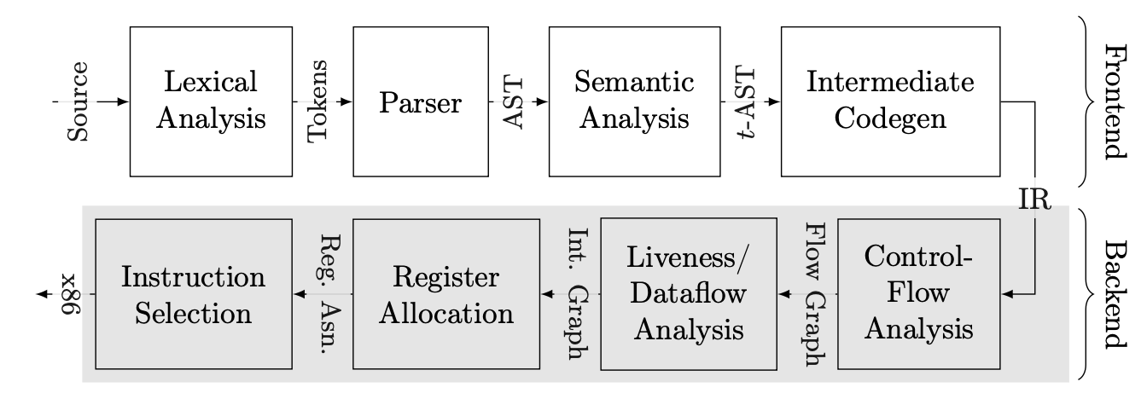
Phases of Compilation
Notes:
[<0:30]
several phases
two stages
Backend takes ir
llvm-- in this case

Slide 4
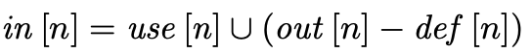
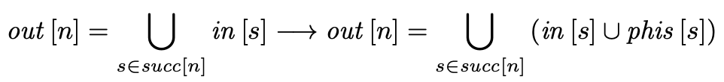
Liveness Analysis
Deduce which variables are live at all program points
i.e. find ranges/intervals at which variables are live
Used to derive interference graph for GC
.. as well as start and end points for LS
Dataflow analysis
Iterative process that reaches fixed point
Much simpler because of SSA..
Phi nodes are used to “join” dataflow
Notes:
[<2:00] * Because assignments may not overlap asthat would invalidate soudness
* my implementation of phis was incorrect because of the phi nodes
* they don't "use" any optional movs

Slide 5
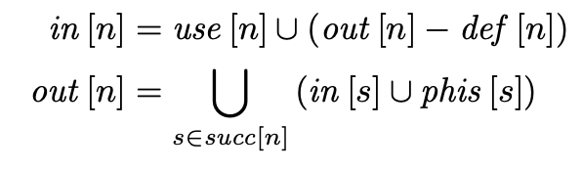
Liveness Analysis – Dataflow Example
define i32 @main (i32 %0, i8* %1) {
in out 2:
{} {} %3 = icmp sgt i32 %0, 1
{} {} br i1 %3, label %4, label %10
4:
{} {} %5 = phi i32 [%7, %4], [1, %2]
{} {} %6 = phi i32 [%8, %4], [%0, %2]
{} {} %7 = mul i32 %5, %6
{} {} %8 = add i32 %6, -1
{} {} %9 = icmp sgt i32 %6, 2
{} {} br i1 %9, label %4, label %10
10:
{} {} %11 = phi i32 [1, %2], [%7, %4]
{} {} ret i32 %11
Notes:
[<4:00]
* staggering is more efficient
* didn't do that to keep it simple

Slide 6
Liveness Analysis – Dataflow Example
define i32 @main (i32 %0, i8* %1) {
in out 2:
{} {} %3 = icmp sgt i32 %0, 1
{} {} br i1 %3, label %4, label %10
4:
{} {} %5 = phi i32 [%7, %4], [1, %2]
{} {} %6 = phi i32 [%8, %4], [%0, %2]
{} {} %7 = mul i32 %5, %6
{} {} %8 = add i32 %6, -1
{} {} %9 = icmp sgt i32 %6, 2
{} {} br i1 %9, label %4, label %10
10:
{} {} %11 = phi i32 [1, %2], [%7, %4]
-> {11} {} ret i32 %11
Notes:
[<4:00]
* staggering is more efficient
* didn't do that to keep it simple

Slide 7
Liveness Analysis – Dataflow Example
define i32 @main (i32 %0, i8* %1) {
in out 2:
{} {} %3 = icmp sgt i32 %0, 1
{} {} br i1 %3, label %4, label %10
4:
{} {} %5 = phi i32 [%7, %4], [1, %2]
{} {} %6 = phi i32 [%8, %4], [%0, %2]
{} {} %7 = mul i32 %5, %6
{} {} %8 = add i32 %6, -1
{} {} %9 = icmp sgt i32 %6, 2
{} {} br i1 %9, label %4, label %10
10:
-> {} {} %11 = phi i32 [1, %2], [%7, %4]
{11} {} ret i32 %11
Notes:
[<4:00]
* staggering is more efficient
* didn't do that to keep it simple

Slide 8
Liveness Analysis – Dataflow Example
define i32 @main (i32 %0, i8* %1) {
in out 2:
{} {} %3 = icmp sgt i32 %0, 1
{} {} br i1 %3, label %4, label %10
4:
{} {} %5 = phi i32 [%7, %4], [1, %2]
{} {} %6 = phi i32 [%8, %4], [%0, %2]
{} {} %7 = mul i32 %5, %6
{} {} %8 = add i32 %6, -1
{} {} %9 = icmp sgt i32 %6, 2
-> {9} {} br i1 %9, label %4, label %10
10:
{} {} %11 = phi i32 [1, %2], [%7, %4]
{11} {} ret i32 %11
Notes:
[<4:00]
* staggering is more efficient
* didn't do that to keep it simple

Slide 9
Liveness Analysis – Dataflow Example
define i32 @main (i32 %0, i8* %1) {
in out 2:
{} {} %3 = icmp sgt i32 %0, 1
{} {} br i1 %3, label %4, label %10
4:
{} {} %5 = phi i32 [%7, %4], [1, %2]
{} {} %6 = phi i32 [%8, %4], [%0, %2]
{} {} %7 = mul i32 %5, %6
{} {} %8 = add i32 %6, -1
-> {6} {} %9 = icmp sgt i32 %6, 2
{9} {} br i1 %9, label %4, label %10
10:
{} {} %11 = phi i32 [1, %2], [%7, %4]
{11} {} ret i32 %11
Notes:
[<4:00]
* staggering is more efficient
* didn't do that to keep it simple

Slide 10
Liveness Analysis – Dataflow Example
define i32 @main (i32 %0, i8* %1) {
in out 2:
{} {} %3 = icmp sgt i32 %0, 1
{} {} br i1 %3, label %4, label %10
4:
{} {} %5 = phi i32 [%7, %4], [1, %2]
{} {} %6 = phi i32 [%8, %4], [%0, %2]
{} {} %7 = mul i32 %5, %6
-> {6} {} %8 = add i32 %6, -1
{6} {} %9 = icmp sgt i32 %6, 2
{9} {} br i1 %9, label %4, label %10
10:
{} {} %11 = phi i32 [1, %2], [%7, %4]
{11} {} ret i32 %11
Notes:
[<4:00]
* staggering is more efficient
* didn't do that to keep it simple

Slide 11
Liveness Analysis – Dataflow Example
define i32 @main (i32 %0, i8* %1) {
in out 2:
{} {} %3 = icmp sgt i32 %0, 1
{} {} br i1 %3, label %4, label %10
4:
{} {} %5 = phi i32 [%7, %4], [1, %2]
{} {} %6 = phi i32 [%8, %4], [%0, %2]
-> {5,6} {} %7 = mul i32 %5, %6
{6} {} %8 = add i32 %6, -1
{6} {} %9 = icmp sgt i32 %6, 2
{9} {} br i1 %9, label %4, label %10
10:
{} {} %11 = phi i32 [1, %2], [%7, %4]
{11} {} ret i32 %11
Notes:
[<4:00]
* staggering is more efficient
* didn't do that to keep it simple

Slide 12
Liveness Analysis – Dataflow Example
define i32 @main (i32 %0, i8* %1) {
in out 2:
{} {} %3 = icmp sgt i32 %0, 1
{} {} br i1 %3, label %4, label %10
4:
{} {} %5 = phi i32 [%7, %4], [1, %2]
-> {} {} %6 = phi i32 [%8, %4], [%0, %2]
{5,6} {} %7 = mul i32 %5, %6
{6} {} %8 = add i32 %6, -1
{6} {} %9 = icmp sgt i32 %6, 2
{9} {} br i1 %9, label %4, label %10
10:
{} {} %11 = phi i32 [1, %2], [%7, %4]
{11} {} ret i32 %11
Notes:
[<4:00]
* staggering is more efficient
* didn't do that to keep it simple

Slide 13
Liveness Analysis – Dataflow Example
define i32 @main (i32 %0, i8* %1) {
in out 2:
{} {} %3 = icmp sgt i32 %0, 1
{} {} br i1 %3, label %4, label %10
4:
-> {} {} %5 = phi i32 [%7, %4], [1, %2]
{} {} %6 = phi i32 [%8, %4], [%0, %2]
{5,6} {} %7 = mul i32 %5, %6
{6} {} %8 = add i32 %6, -1
{6} {} %9 = icmp sgt i32 %6, 2
{9} {} br i1 %9, label %4, label %10
10:
{} {} %11 = phi i32 [1, %2], [%7, %4]
{11} {} ret i32 %11
Notes:
[<4:00]
* staggering is more efficient
* didn't do that to keep it simple

Slide 14
Liveness Analysis – Dataflow Example
define i32 @main (i32 %0, i8* %1) {
in out 2:
{} {} %3 = icmp sgt i32 %0, 1
-> {3} {} br i1 %3, label %4, label %10
4:
{} {} %5 = phi i32 [%7, %4], [1, %2]
{} {} %6 = phi i32 [%8, %4], [%0, %2]
{5,6} {} %7 = mul i32 %5, %6
{6} {} %8 = add i32 %6, -1
{6} {} %9 = icmp sgt i32 %6, 2
{9} {} br i1 %9, label %4, label %10
10:
{} {} %11 = phi i32 [1, %2], [%7, %4]
{11} {} ret i32 %11
Notes:
[<4:00]
* staggering is more efficient
* didn't do that to keep it simple

Slide 15
Liveness Analysis – Dataflow Example
define i32 @main (i32 %0, i8* %1) {
in out 2:
-> {0} {} %3 = icmp sgt i32 %0, 1
{3} {} br i1 %3, label %4, label %10
4:
{} {} %5 = phi i32 [%7, %4], [1, %2]
{} {} %6 = phi i32 [%8, %4], [%0, %2]
{5,6} {} %7 = mul i32 %5, %6
{6} {} %8 = add i32 %6, -1
{6} {} %9 = icmp sgt i32 %6, 2
{9} {} br i1 %9, label %4, label %10
10:
{} {} %11 = phi i32 [1, %2], [%7, %4]
{11} {} ret i32 %11
Notes:
[<4:00]
* staggering is more efficient
* didn't do that to keep it simple

Slide 16
Liveness Analysis – Dataflow Example
define i32 @main (i32 %0, i8* %1) {
in out 2:
{0} {} %3 = icmp sgt i32 %0, 1
{3} {} br i1 %3, label %4, label %10
4:
{} {} %5 = phi i32 [%7, %4], [1, %2]
{} {} %6 = phi i32 [%8, %4], [%0, %2]
{5,6} {} %7 = mul i32 %5, %6
{6} {} %8 = add i32 %6, -1
{6} {} %9 = icmp sgt i32 %6, 2
{9} {} br i1 %9, label %4, label %10
10:
{} {} %11 = phi i32 [1, %2], [%7, %4]
-> {11} {} ret i32 %11
Notes:
[<4:00]
* staggering is more efficient
* didn't do that to keep it simple

Slide 17
Liveness Analysis – Dataflow Example
define i32 @main (i32 %0, i8* %1) {
in out 2:
{0} {} %3 = icmp sgt i32 %0, 1
{3} {} br i1 %3, label %4, label %10
4:
{} {} %5 = phi i32 [%7, %4], [1, %2]
{} {} %6 = phi i32 [%8, %4], [%0, %2]
{5,6} {} %7 = mul i32 %5, %6
{6} {} %8 = add i32 %6, -1
{6} {} %9 = icmp sgt i32 %6, 2
{9} {} br i1 %9, label %4, label %10
10:
-> {} {11} %11 = phi i32 [1, %2], [%7, %4]
{11} {} ret i32 %11
Notes:
[<4:00]
* staggering is more efficient
* didn't do that to keep it simple

Slide 18
Liveness Analysis – Dataflow Example
define i32 @main (i32 %0, i8* %1) {
in out 2:
{0} {} %3 = icmp sgt i32 %0, 1
{3} {} br i1 %3, label %4, label %10
4:
{} {} %5 = phi i32 [%7, %4], [1, %2]
{} {} %6 = phi i32 [%8, %4], [%0, %2]
{5,6} {} %7 = mul i32 %5, %6
{6} {} %8 = add i32 %6, -1
{6} {} %9 = icmp sgt i32 %6, 2
-> {9} {7,8} br i1 %9, label %4, label %10
10:
{} {11} %11 = phi i32 [1, %2], [%7, %4]
{11} {} ret i32 %11
Notes:
[<4:00]
* staggering is more efficient
* didn't do that to keep it simple

Slide 19
Liveness Analysis – Dataflow Example
define i32 @main (i32 %0, i8* %1) {
in out 2:
{0} {} %3 = icmp sgt i32 %0, 1
{3} {} br i1 %3, label %4, label %10
4:
{} {} %5 = phi i32 [%7, %4], [1, %2]
{} {} %6 = phi i32 [%8, %4], [%0, %2]
{5,6} {} %7 = mul i32 %5, %6
{6} {} %8 = add i32 %6, -1
{6} {} %9 = icmp sgt i32 %6, 2
-> {9} {7,8} br i1 %9, label %4, label %10
10:
{} {11} %11 = phi i32 [1, %2], [%7, %4]
{11} {} ret i32 %11
Notes:
[<4:00]
* staggering is more efficient
* didn't do that to keep it simple

Slide 20
Liveness Analysis – Dataflow Example
define i32 @main (i32 %0, i8* %1) {
in out 2:
{0} {} %3 = icmp sgt i32 %0, 1
{3} {} br i1 %3, label %4, label %10
4:
{} {} %5 = phi i32 [%7, %4], [1, %2]
{} {} %6 = phi i32 [%8, %4], [%0, %2]
{5,6} {} %7 = mul i32 %5, %6
{6} {} %8 = add i32 %6, -1
-> {6} {9} %9 = icmp sgt i32 %6, 2
{9} {7,8} br i1 %9, label %4, label %10
10:
{} {11} %11 = phi i32 [1, %2], [%7, %4]
{11} {} ret i32 %11
Notes:
[<4:00]
* staggering is more efficient
* didn't do that to keep it simple

Slide 21
Liveness Analysis – Dataflow Example
define i32 @main (i32 %0, i8* %1) {
in out 2:
{0} {} %3 = icmp sgt i32 %0, 1
{3} {} br i1 %3, label %4, label %10
4:
{} {} %5 = phi i32 [%7, %4], [1, %2]
{} {} %6 = phi i32 [%8, %4], [%0, %2]
{5,6} {} %7 = mul i32 %5, %6
-> {6} {6} %8 = add i32 %6, -1
{6} {9} %9 = icmp sgt i32 %6, 2
{9} {7,8} br i1 %9, label %4, label %10
10:
{} {11} %11 = phi i32 [1, %2], [%7, %4]
{11} {} ret i32 %11
Notes:
[<4:00]
* staggering is more efficient
* didn't do that to keep it simple

Slide 22
Liveness Analysis – Dataflow Example
define i32 @main (i32 %0, i8* %1) {
in out 2:
{0} {} %3 = icmp sgt i32 %0, 1
{3} {} br i1 %3, label %4, label %10
4:
{} {} %5 = phi i32 [%7, %4], [1, %2]
{} {} %6 = phi i32 [%8, %4], [%0, %2]
-> {5,6} {6} %7 = mul i32 %5, %6
{6} {6} %8 = add i32 %6, -1
{6} {9} %9 = icmp sgt i32 %6, 2
{9} {7,8} br i1 %9, label %4, label %10
10:
{} {11} %11 = phi i32 [1, %2], [%7, %4]
{11} {} ret i32 %11
Notes:
[<4:00]
* staggering is more efficient
* didn't do that to keep it simple

Slide 23
Liveness Analysis – Dataflow Example
define i32 @main (i32 %0, i8* %1) {
in out 2:
{0} {} %3 = icmp sgt i32 %0, 1
{3} {} br i1 %3, label %4, label %10
4:
{} {} %5 = phi i32 [%7, %4], [1, %2]
-> {} {5,6} %6 = phi i32 [%8, %4], [%0, %2]
{5,6} {6} %7 = mul i32 %5, %6
{6} {6} %8 = add i32 %6, -1
{6} {9} %9 = icmp sgt i32 %6, 2
{9} {7,8} br i1 %9, label %4, label %10
10:
{} {11} %11 = phi i32 [1, %2], [%7, %4]
{11} {} ret i32 %11
Notes:
[<4:00]
* staggering is more efficient
* didn't do that to keep it simple

Slide 24
Liveness Analysis – Dataflow Example
define i32 @main (i32 %0, i8* %1) {
in out 2:
{0} {} %3 = icmp sgt i32 %0, 1
-> {3} {0} br i1 %3, label %4, label %10
4:
{} {} %5 = phi i32 [%7, %4], [1, %2]
{} {5,6} %6 = phi i32 [%8, %4], [%0, %2]
{5,6} {6} %7 = mul i32 %5, %6
{6} {6} %8 = add i32 %6, -1
{6} {9} %9 = icmp sgt i32 %6, 2
{9} {7,8} br i1 %9, label %4, label %10
10:
{} {11} %11 = phi i32 [1, %2], [%7, %4]
{11} {} ret i32 %11
Notes:
[<4:00]
* staggering is more efficient
* didn't do that to keep it simple

Slide 25
Liveness Analysis – Dataflow Example
define i32 @main (i32 %0, i8* %1) {
in out 2:
{0} {} %3 = icmp sgt i32 %0, 1
-> {3} {0} br i1 %3, label %4, label %10
4:
{} {} %5 = phi i32 [%7, %4], [1, %2]
{} {5,6} %6 = phi i32 [%8, %4], [%0, %2]
{5,6} {6} %7 = mul i32 %5, %6
{6} {6} %8 = add i32 %6, -1
{6} {9} %9 = icmp sgt i32 %6, 2
{9} {7,8} br i1 %9, label %4, label %10
10:
{} {11} %11 = phi i32 [1, %2], [%7, %4]
{11} {} ret i32 %11
Notes:
[<4:00]
* staggering is more efficient
* didn't do that to keep it simple
* this is not the optimal order
* but it is relatively simple

Slide 26
Liveness Analysis – Dataflow Example
define i32 @main (i32 %0, i8* %1) {
in out 2:
-> {0} {3} %3 = icmp sgt i32 %0, 1
{3} {0} br i1 %3, label %4, label %10
4:
{} {} %5 = phi i32 [%7, %4], [1, %2]
{} {5,6} %6 = phi i32 [%8, %4], [%0, %2]
{5,6} {6} %7 = mul i32 %5, %6
{6} {6} %8 = add i32 %6, -1
{6} {9} %9 = icmp sgt i32 %6, 2
{9} {7,8} br i1 %9, label %4, label %10
10:
{} {11} %11 = phi i32 [1, %2], [%7, %4]
{11} {} ret i32 %11
Notes:
[<4:00]
* staggering is more efficient
* didn't do that to keep it simple
* this is not the optimal order
* but it is relatively simple

Slide 27
Liveness Analysis – Dataflow Example
define i32 @main (i32 %0, i8* %1) {
in out 2:
{0} {3} %3 = icmp sgt i32 %0, 1
{0,3} {0} br i1 %3, label %4, label %10
4:
{} {} %5 = phi i32 [%7, %4], [1, %2]
{5} {5,6} %6 = phi i32 [%8, %4], [%0, %2]
{5,6} {6} %7 = mul i32 %5, %6
{6} {6} %8 = add i32 %6, -1
{6} {9} %9 = icmp sgt i32 %6, 2
{7,8,9} {7,8} br i1 %9, label %4, label %10
10:
{} {11} %11 = phi i32 [1, %2], [%7, %4]
{11} {} ret i32 %11
Notes:
[<4:00]
* staggering is more efficient
* didn't do that to keep it simple
* this is not the optimal order
* but it is relatively simple

Slide 28
Liveness Analysis – Dataflow Example
define i32 @main (i32 %0, i8* %1) {
in out 2:
{0} {0,3} %3 = icmp sgt i32 %0, 1
{0,3} {0} br i1 %3, label %4, label %10
4:
{} {5} %5 = phi i32 [%7, %4], [1, %2]
{5} {5,6} %6 = phi i32 [%8, %4], [%0, %2]
{5,6} {6} %7 = mul i32 %5, %6
{6} {6} %8 = add i32 %6, -1
{6} {7,8,9} %9 = icmp sgt i32 %6, 2
{7,8,9} {7,8} br i1 %9, label %4, label %10
10:
{} {11} %11 = phi i32 [1, %2], [%7, %4]
{11} {} ret i32 %11
Notes:
[<4:00]
* staggering is more efficient
* didn't do that to keep it simple
* this is not the optimal order
* but it is relatively simple

Slide 29
Liveness Analysis – Dataflow Example
define i32 @main (i32 %0, i8* %1) {
in out 2:
{0} {0,3} %3 = icmp sgt i32 %0, 1
{0,3} {0} br i1 %3, label %4, label %10
4:
{} {5} %5 = phi i32 [%7, %4], [1, %2]
{5} {5,6} %6 = phi i32 [%8, %4], [%0, %2]
{5,6} {6} %7 = mul i32 %5, %6
{6} {6} %8 = add i32 %6, -1
{7,6,8} {7,8,9} %9 = icmp sgt i32 %6, 2
{7,8,9} {7,8} br i1 %9, label %4, label %10
10:
{} {11} %11 = phi i32 [1, %2], [%7, %4]
{11} {} ret i32 %11
Notes:
[<4:00]
* staggering is more efficient
* didn't do that to keep it simple
* this is not the optimal order
* but it is relatively simple

Slide 30
Liveness Analysis – Dataflow Example
define i32 @main (i32 %0, i8* %1) {
in out 2:
{0} {0,3} %3 = icmp sgt i32 %0, 1
{0,3} {0} br i1 %3, label %4, label %10
4:
{} {5} %5 = phi i32 [%7, %4], [1, %2]
{5} {5,6} %6 = phi i32 [%8, %4], [%0, %2]
{5,6} {6} %7 = mul i32 %5, %6
{6} {7,6,8} %8 = add i32 %6, -1
{7,6,8} {7,8,9} %9 = icmp sgt i32 %6, 2
{7,8,9} {7,8} br i1 %9, label %4, label %10
10:
{} {11} %11 = phi i32 [1, %2], [%7, %4]
{11} {} ret i32 %11
Notes:
[<4:00]
* staggering is more efficient
* didn't do that to keep it simple
* this is not the optimal order
* but it is relatively simple

Slide 31
Liveness Analysis – Dataflow Example
define i32 @main (i32 %0, i8* %1) {
in out 2:
{0} {0,3} %3 = icmp sgt i32 %0, 1
{0,3} {0} br i1 %3, label %4, label %10
4:
{} {5} %5 = phi i32 [%7, %4], [1, %2]
{5} {5,6} %6 = phi i32 [%8, %4], [%0, %2]
{5,6} {6} %7 = mul i32 %5, %6
{7,6} {7,6,8} %8 = add i32 %6, -1
{7,6,8} {7,8,9} %9 = icmp sgt i32 %6, 2
{7,8,9} {7,8} br i1 %9, label %4, label %10
10:
{} {11} %11 = phi i32 [1, %2], [%7, %4]
{11} {} ret i32 %11
Notes:
[<4:00]
* staggering is more efficient
* didn't do that to keep it simple
* this is not the optimal order
* but it is relatively simple

Slide 32
Liveness Analysis – Dataflow Example
define i32 @main (i32 %0, i8* %1) {
in out 2:
{0} {0,3} %3 = icmp sgt i32 %0, 1
{0,3} {0} br i1 %3, label %4, label %10
4:
{} {5} %5 = phi i32 [%7, %4], [1, %2]
{5} {5,6} %6 = phi i32 [%8, %4], [%0, %2]
{5,6} {7,6} %7 = mul i32 %5, %6
{7,6} {7,6,8} %8 = add i32 %6, -1
{7,6,8} {7,8,9} %9 = icmp sgt i32 %6, 2
{7,8,9} {7,8} br i1 %9, label %4, label %10
10:
{} {11} %11 = phi i32 [1, %2], [%7, %4]
{11} {} ret i32 %11
Notes:
[<4:00]
* staggering is more efficient
* didn't do that to keep it simple
* this is not the optimal order
* but it is relatively simple

Slide 33

Liveness Analysis – Dataflow Example
define i32 @main (i32 %0, i8* %1) {
in out 2:
{0} {0,3} %3 = icmp sgt i32 %0, 1
{0,3} {0} br i1 %3, label %4, label %10
4:
{} {5} %5 = phi i32 [%7, %4], [1, %2]
{5} {5,6} %6 = phi i32 [%8, %4], [%0, %2]
{5,6} {7,6} %7 = mul i32 %5, %6
{7,6} {7,6,8} %8 = add i32 %6, -1
{7,6,8} {7,8,9} %9 = icmp sgt i32 %6, 2
{7,8,9} {7,8} br i1 %9, label %4, label %10
10:
{} {11} %11 = phi i32 [1, %2], [%7, %4]
{11} {} ret i32 %11
Notes:
[<4:00]
* staggering is more efficient
* didn't do that to keep it simple
* this is not the optimal order
* but it is relatively simple

Slide 34
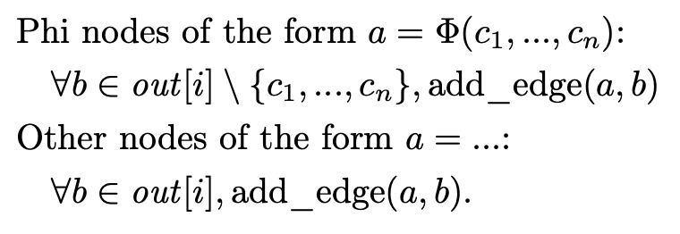
Graph Coloring – Interference Graph
define i32 @main (i32 %0, i8* %1) {
in out 2:
{0} {0,3} %3 = icmp sgt i32 %0, 1
{0,3} {0} br i1 %3, label %4, label %10
4:
{} {5} %5 = phi i32 [%7, %4], [1, %2]
{5} {5,6} %6 = phi i32 [%8, %4], [%0, %2]
{5,6} {7,6} %7 = mul i32 %5, %6
{7,6} {7,6,8} %8 = add i32 %6, -1
{7,6,8} {7,8,9} %9 = icmp sgt i32 %6, 2
{7,8,9} {7,8} br i1 %9, label %4, label %10
10:
{} {11} %11 = phi i32 [1, %2], [%7, %4]
{11} {} ret i32 %11
Notes:
[<5:00] * iterate through instructions and corresponding live-out sets
* another realization:
* because only phi instructions are used, the particular handling isn't necessary
* 7 or 8 cannot be defined because we don't know if block 4 has been executed

Slide 35
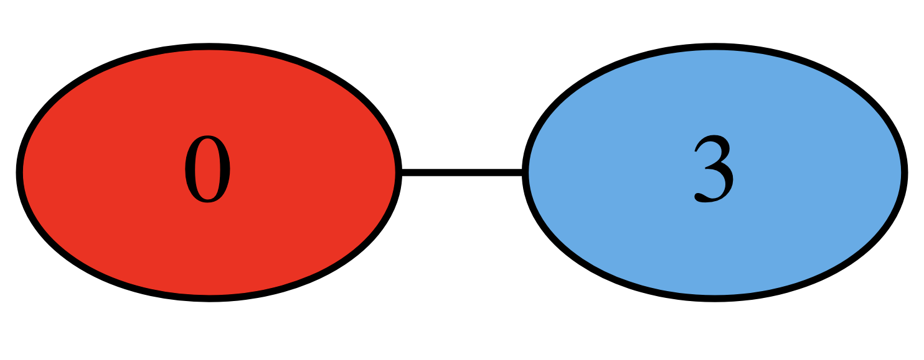
Graph Coloring – Interference Graph
define i32 @main (i32 %0, i8* %1) {
in out 2:
-> {0} {0,3} %3 = icmp sgt i32 %0, 1
{0,3} {0} br i1 %3, label %4, label %10
4:
{} {5} %5 = phi i32 [%7, %4], [1, %2]
{5} {5,6} %6 = phi i32 [%8, %4], [%0, %2]
{5,6} {7,6} %7 = mul i32 %5, %6
{7,6} {7,6,8} %8 = add i32 %6, -1
{7,6,8} {7,8,9} %9 = icmp sgt i32 %6, 2
{7,8,9} {7,8} br i1 %9, label %4, label %10
10:
{} {11} %11 = phi i32 [1, %2], [%7, %4]
{11} {} ret i32 %11
Notes:
[<5:00] * iterate through instructions and corresponding live-out sets
* another realization:
* because only phi instructions are used, the particular handling isn't necessary
* 7 or 8 cannot be defined because we don't know if block 4 has been executed

Slide 36
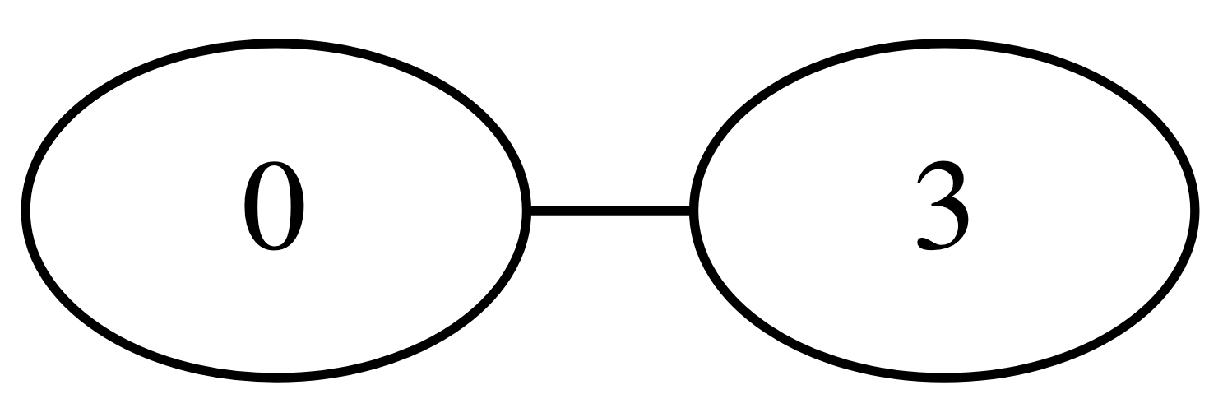
Graph Coloring – Interference Graph
define i32 @main (i32 %0, i8* %1) {
in out 2:
{0} {0,3} %3 = icmp sgt i32 %0, 1
-> {0,3} {0} br i1 %3, label %4, label %10
4:
{} {5} %5 = phi i32 [%7, %4], [1, %2]
{5} {5,6} %6 = phi i32 [%8, %4], [%0, %2]
{5,6} {7,6} %7 = mul i32 %5, %6
{7,6} {7,6,8} %8 = add i32 %6, -1
{7,6,8} {7,8,9} %9 = icmp sgt i32 %6, 2
{7,8,9} {7,8} br i1 %9, label %4, label %10
10:
{} {11} %11 = phi i32 [1, %2], [%7, %4]
{11} {} ret i32 %11
Notes:
[<5:00] * iterate through instructions and corresponding live-out sets
* another realization:
* because only phi instructions are used, the particular handling isn't necessary
* 7 or 8 cannot be defined because we don't know if block 4 has been executed

Slide 37
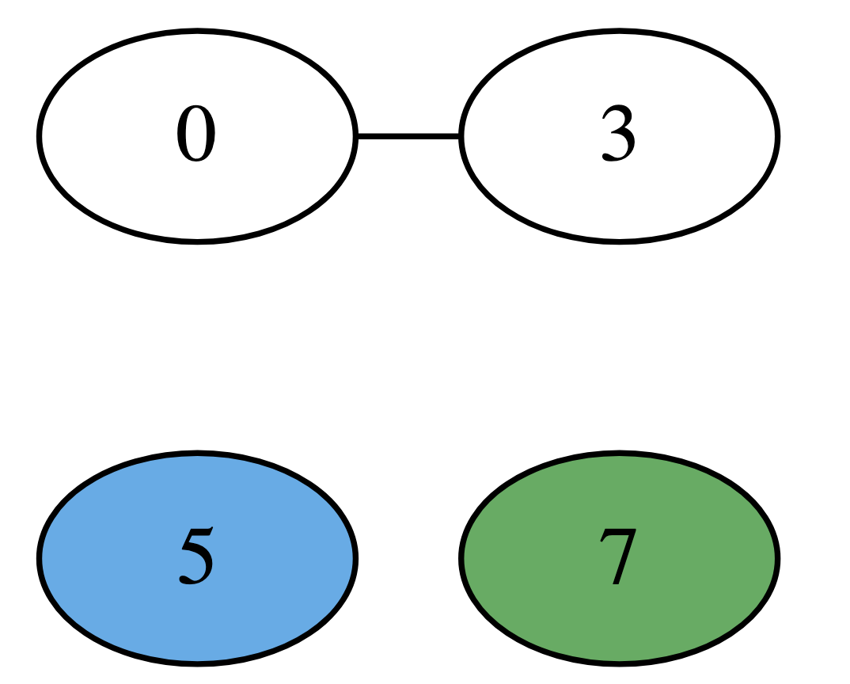
Graph Coloring – Interference Graph
define i32 @main (i32 %0, i8* %1) {
in out 2:
{0} {0,3} %3 = icmp sgt i32 %0, 1
{0,3} {0} br i1 %3, label %4, label %10
4:
-> {} {5} %5 = phi i32 [%7, %4], [1, %2]
{5} {5,6} %6 = phi i32 [%8, %4], [%0, %2]
{5,6} {7,6} %7 = mul i32 %5, %6
{7,6} {7,6,8} %8 = add i32 %6, -1
{7,6,8} {7,8,9} %9 = icmp sgt i32 %6, 2
{7,8,9} {7,8} br i1 %9, label %4, label %10
10:
{} {11} %11 = phi i32 [1, %2], [%7, %4]
{11} {} ret i32 %11
Notes:
[<5:00] * iterate through instructions and corresponding live-out sets
* another realization:
* because only phi instructions are used, the particular handling isn't necessary
* 7 or 8 cannot be defined because we don't know if block 4 has been executed

Slide 38
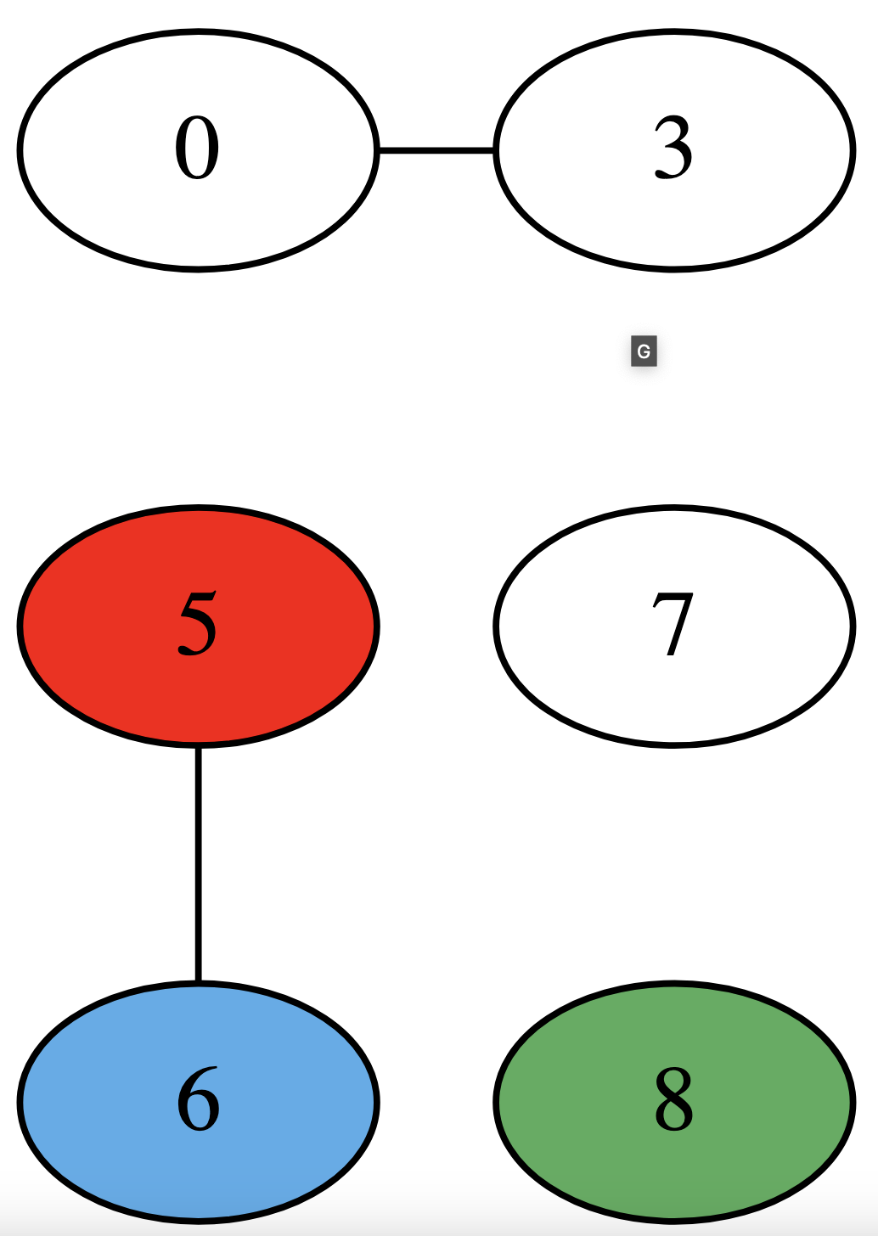
Graph Coloring – Interference Graph
define i32 @main (i32 %0, i8* %1) {
in out 2:
{0} {0,3} %3 = icmp sgt i32 %0, 1
{0,3} {0} br i1 %3, label %4, label %10
4:
{} {5} %5 = phi i32 [%7, %4], [1, %2]
-> {5} {5,6} %6 = phi i32 [%8, %4], [%0, %2]
{5,6} {7,6} %7 = mul i32 %5, %6
{7,6} {7,6,8} %8 = add i32 %6, -1
{7,6,8} {7,8,9} %9 = icmp sgt i32 %6, 2
{7,8,9} {7,8} br i1 %9, label %4, label %10
10:
{} {11} %11 = phi i32 [1, %2], [%7, %4]
{11} {} ret i32 %11
Notes:
[<5:00] * iterate through instructions and corresponding live-out sets
* another realization:
* because only phi instructions are used, the particular handling isn't necessary
* 7 or 8 cannot be defined because we don't know if block 4 has been executed

Slide 39
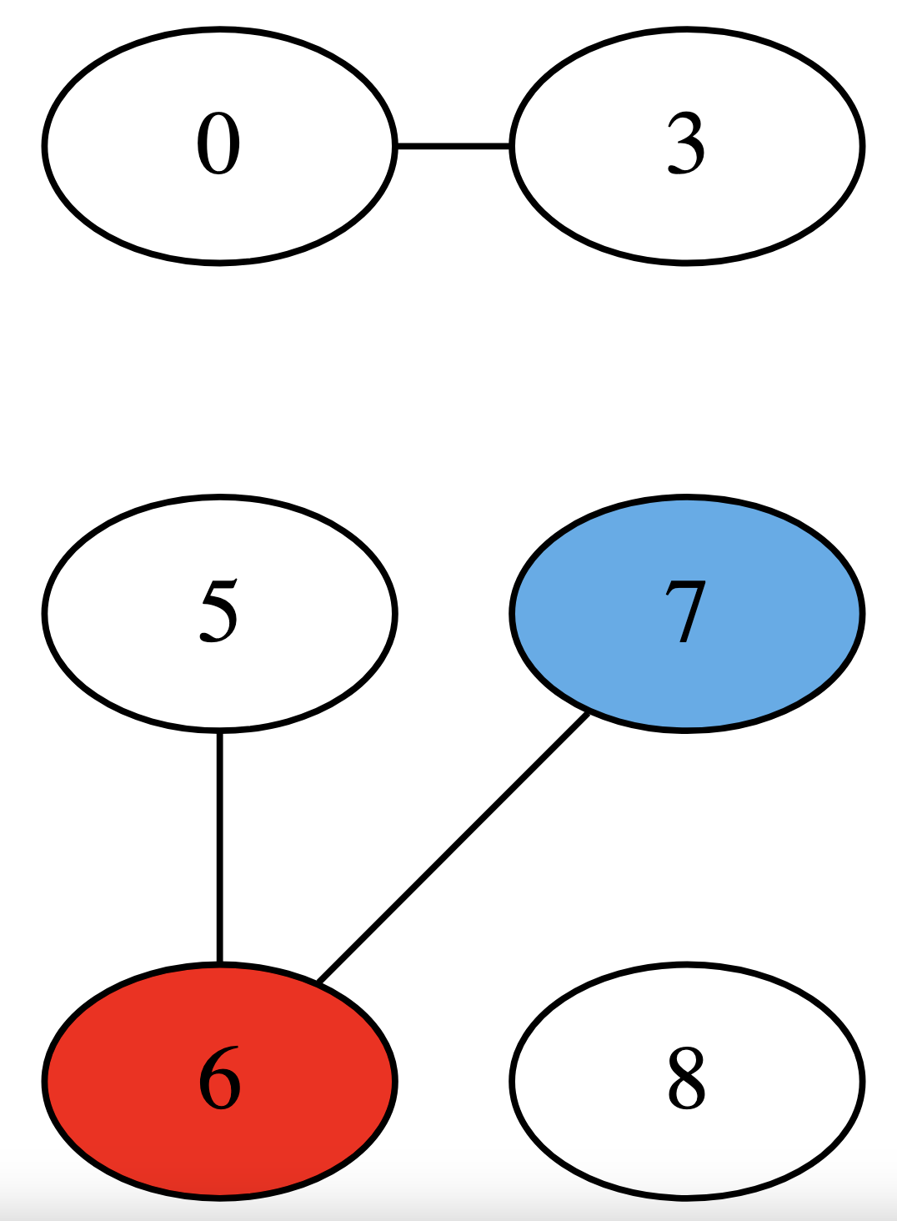
Graph Coloring – Interference Graph
define i32 @main (i32 %0, i8* %1) {
in out 2:
{0} {0,3} %3 = icmp sgt i32 %0, 1
{0,3} {0} br i1 %3, label %4, label %10
4:
{} {5} %5 = phi i32 [%7, %4], [1, %2]
{5} {5,6} %6 = phi i32 [%8, %4], [%0, %2]
-> {5,6} {7,6} %7 = mul i32 %5, %6
{7,6} {7,6,8} %8 = add i32 %6, -1
{7,6,8} {7,8,9} %9 = icmp sgt i32 %6, 2
{7,8,9} {7,8} br i1 %9, label %4, label %10
10:
{} {11} %11 = phi i32 [1, %2], [%7, %4]
{11} {} ret i32 %11
Notes:
[<5:00] * iterate through instructions and corresponding live-out sets
* another realization:
* because only phi instructions are used, the particular handling isn't necessary
* 7 or 8 cannot be defined because we don't know if block 4 has been executed

Slide 40
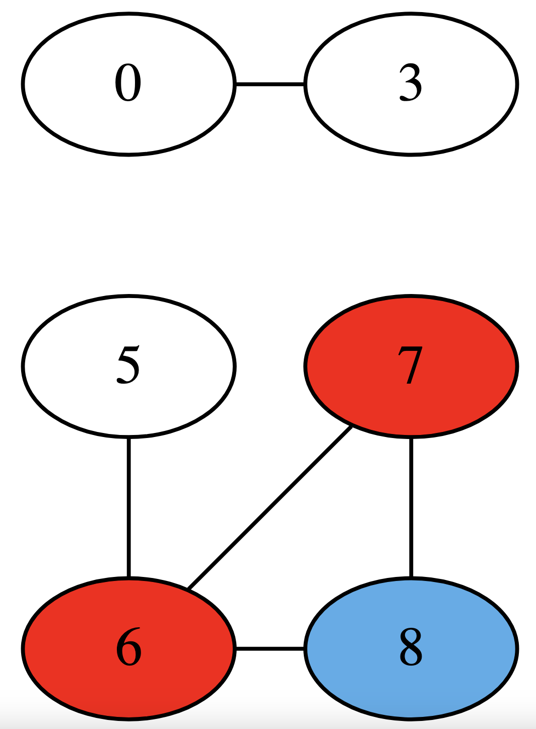
Graph Coloring – Interference Graph
define i32 @main (i32 %0, i8* %1) {
in out 2:
{0} {0,3} %3 = icmp sgt i32 %0, 1
{0,3} {0} br i1 %3, label %4, label %10
4:
{} {5} %5 = phi i32 [%7, %4], [1, %2]
{5} {5,6} %6 = phi i32 [%8, %4], [%0, %2]
{5,6} {7,6} %7 = mul i32 %5, %6
-> {7,6} {7,6,8} %8 = add i32 %6, -1
{7,6,8} {7,8,9} %9 = icmp sgt i32 %6, 2
{7,8,9} {7,8} br i1 %9, label %4, label %10
10:
{} {11} %11 = phi i32 [1, %2], [%7, %4]
{11} {} ret i32 %11
Notes:
[<5:00] * iterate through instructions and corresponding live-out sets
* another realization:
* because only phi instructions are used, the particular handling isn't necessary
* 7 or 8 cannot be defined because we don't know if block 4 has been executed

Slide 41
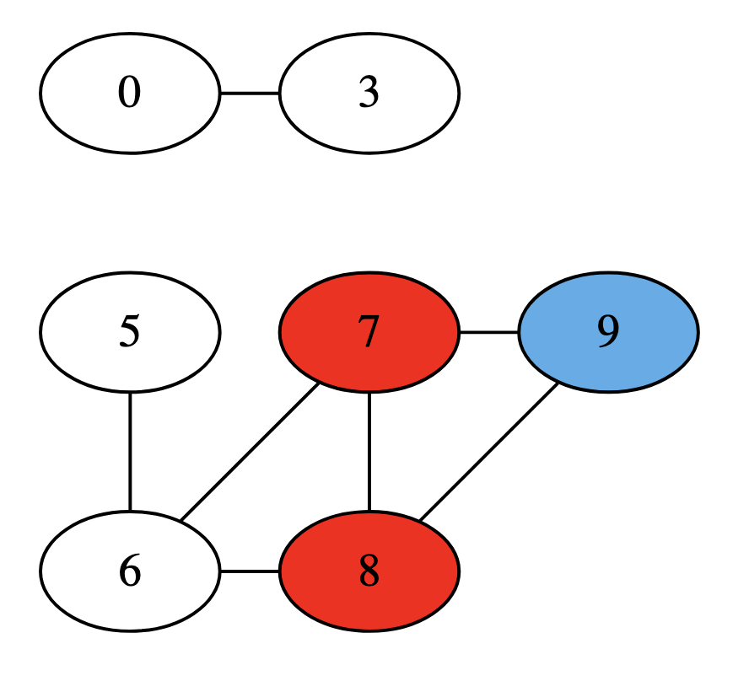
Graph Coloring – Interference Graph
define i32 @main (i32 %0, i8* %1) {
in out 2:
{0} {0,3} %3 = icmp sgt i32 %0, 1
{0,3} {0} br i1 %3, label %4, label %10
4:
{} {5} %5 = phi i32 [%7, %4], [1, %2]
{5} {5,6} %6 = phi i32 [%8, %4], [%0, %2]
{5,6} {7,6} %7 = mul i32 %5, %6
{7,6} {7,6,8} %8 = add i32 %6, -1
-> {7,6,8} {7,8,9} %9 = icmp sgt i32 %6, 2
{7,8,9} {7,8} br i1 %9, label %4, label %10
10:
{} {11} %11 = phi i32 [1, %2], [%7, %4]
{11} {} ret i32 %11
Notes:
[<5:00] * iterate through instructions and corresponding live-out sets
* another realization:
* because only phi instructions are used, the particular handling isn't necessary
* 7 or 8 cannot be defined because we don't know if block 4 has been executed

Slide 42
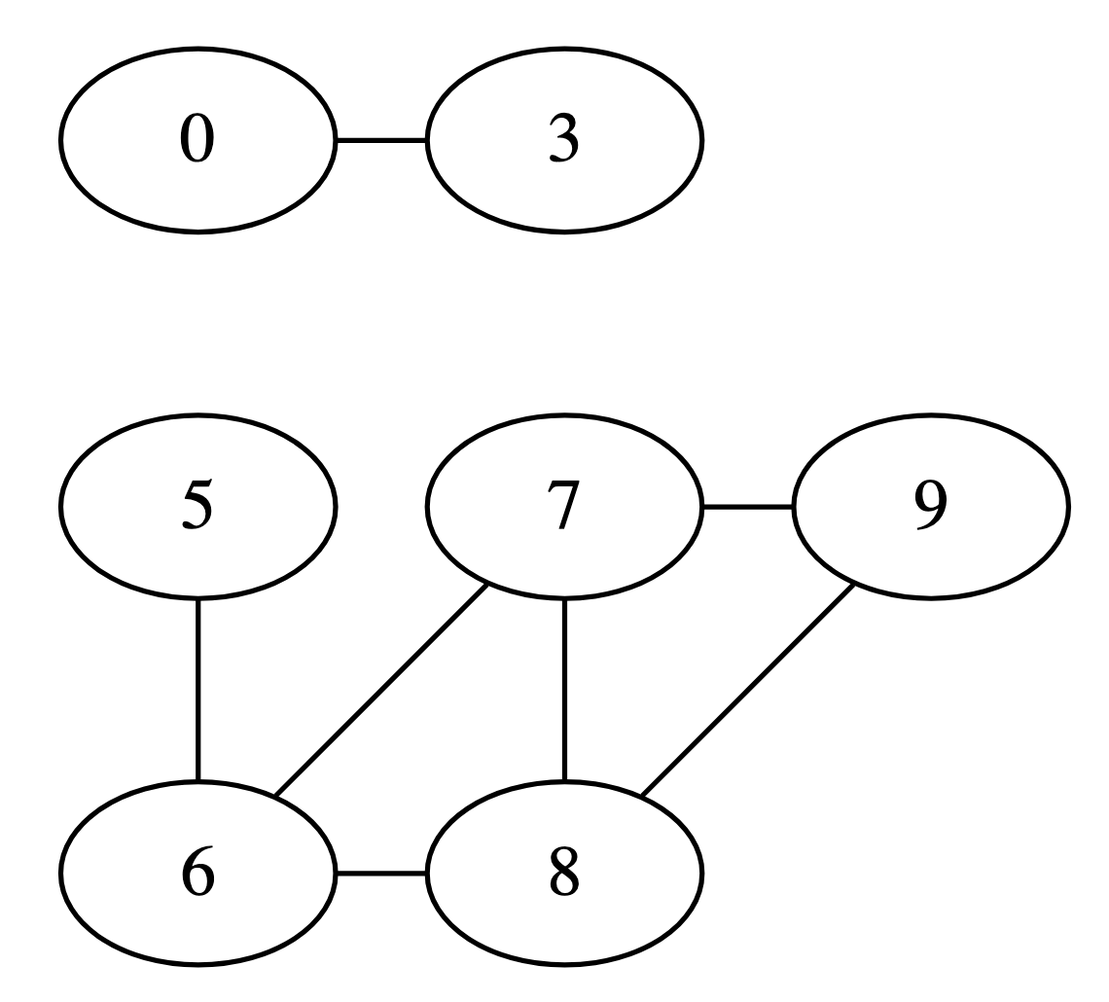
Graph Coloring – Interference Graph
define i32 @main (i32 %0, i8* %1) {
in out 2:
{0} {0,3} %3 = icmp sgt i32 %0, 1
{0,3} {0} br i1 %3, label %4, label %10
4:
{} {5} %5 = phi i32 [%7, %4], [1, %2]
{5} {5,6} %6 = phi i32 [%8, %4], [%0, %2]
{5,6} {7,6} %7 = mul i32 %5, %6
{7,6} {7,6,8} %8 = add i32 %6, -1
{7,6,8} {7,8,9} %9 = icmp sgt i32 %6, 2
-> {7,8,9} {7,8} br i1 %9, label %4, label %10
10:
{} {11} %11 = phi i32 [1, %2], [%7, %4]
{11} {} ret i32 %11
Notes:
[<5:00] * iterate through instructions and corresponding live-out sets
* another realization:
* because only phi instructions are used, the particular handling isn't necessary
* 7 or 8 cannot be defined because we don't know if block 4 has been executed

Slide 43
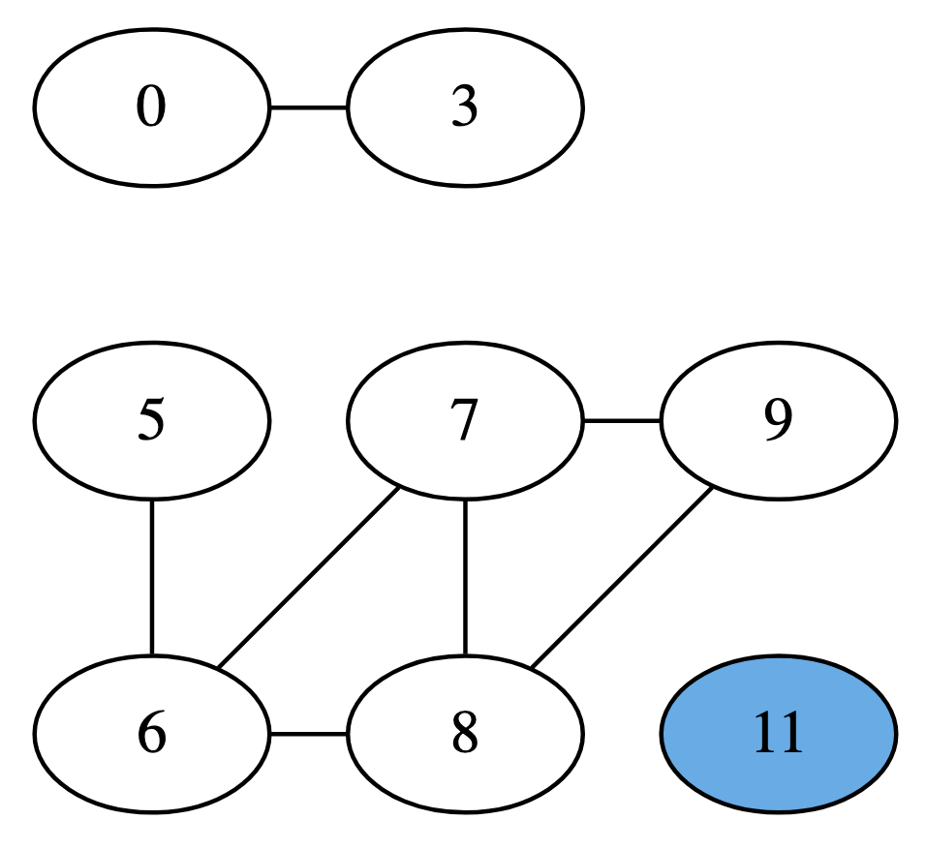
Graph Coloring – Interference Graph
define i32 @main (i32 %0, i8* %1) {
in out 2:
{0} {0,3} %3 = icmp sgt i32 %0, 1
{0,3} {0} br i1 %3, label %4, label %10
4:
{} {5} %5 = phi i32 [%7, %4], [1, %2]
{5} {5,6} %6 = phi i32 [%8, %4], [%0, %2]
{5,6} {7,6} %7 = mul i32 %5, %6
{7,6} {7,6,8} %8 = add i32 %6, -1
{7,6,8} {7,8,9} %9 = icmp sgt i32 %6, 2
{7,8,9} {7,8} br i1 %9, label %4, label %10
10:
-> {} {11} %11 = phi i32 [1, %2], [%7, %4]
{11} {} ret i32 %11
Notes:
[<5:00] * iterate through instructions and corresponding live-out sets
* another realization:
* because only phi instructions are used, the particular handling isn't necessary
* 7 or 8 cannot be defined because we don't know if block 4 has been executed

Slide 44
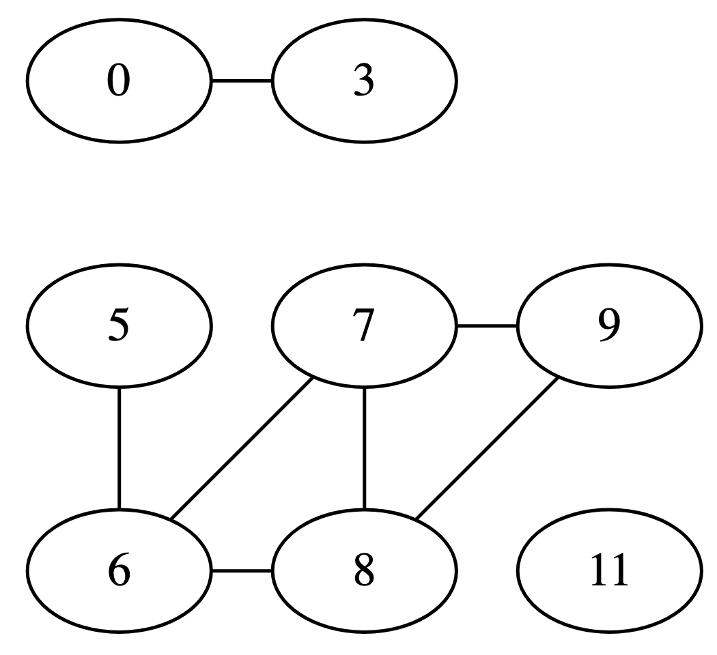
Graph Coloring – Interference Graph
define i32 @main (i32 %0, i8* %1) {
in out 2:
{0} {0,3} %3 = icmp sgt i32 %0, 1
{0,3} {0} br i1 %3, label %4, label %10
4:
{} {5} %5 = phi i32 [%7, %4], [1, %2]
{5} {5,6} %6 = phi i32 [%8, %4], [%0, %2]
{5,6} {7,6} %7 = mul i32 %5, %6
{7,6} {7,6,8} %8 = add i32 %6, -1
{7,6,8} {7,8,9} %9 = icmp sgt i32 %6, 2
{7,8,9} {7,8} br i1 %9, label %4, label %10
10:
{} {11} %11 = phi i32 [1, %2], [%7, %4]
-> {11} {} ret i32 %11
Notes:
[<5:00] * iterate through instructions and corresponding live-out sets
* another realization:
* because only phi instructions are used, the particular handling isn't necessary
* 7 or 8 cannot be defined because we don't know if block 4 has been executed

Slide 45
Graph Coloring – Interference Graph
define i32 @main (i32 %0, i8* %1) {
in out 2:
{0} {0,3} %3 = icmp sgt i32 %0, 1
{0,3} {0} br i1 %3, label %4, label %10
4:
{} {5} %5 = phi i32 [%7, %4], [1, %2]
{5} {5,6} %6 = phi i32 [%8, %4], [%0, %2]
{5,6} {7,6} %7 = mul i32 %5, %6
{7,6} {7,6,8} %8 = add i32 %6, -1
{7,6,8} {7,8,9} %9 = icmp sgt i32 %6, 2
{7,8,9} {7,8} br i1 %9, label %4, label %10
10:
{} {11} %11 = phi i32 [1, %2], [%7, %4]
{11} {} ret i32 %11
Notes:
[<5:00] * iterate through instructions and corresponding live-out sets
* another realization:
* because only phi instructions are used, the particular handling isn't necessary
* 7 or 8 cannot be defined because we don't know if block 4 has been executed

Slide 46
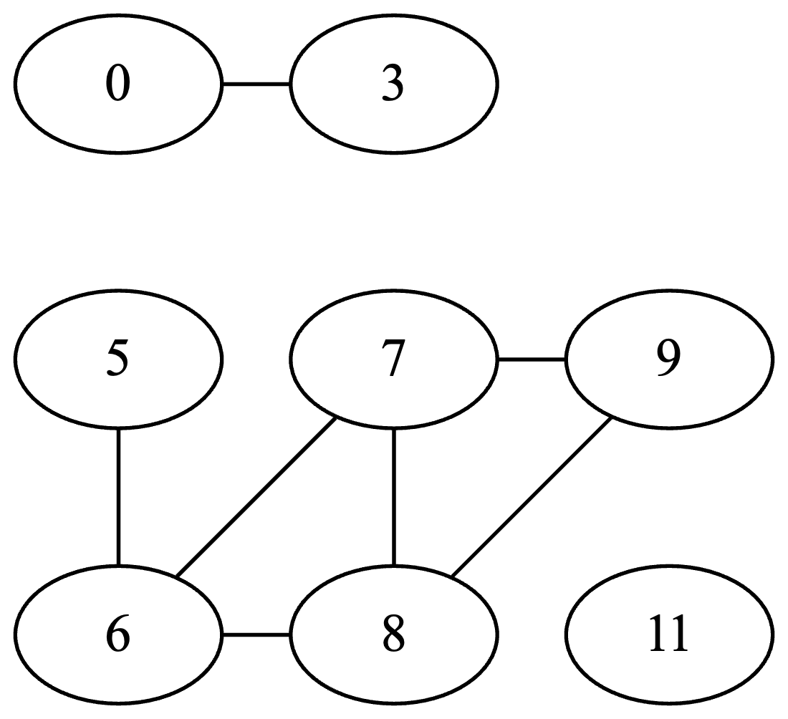
Graph Coloring – Simplification (k=2)
Stack
Notes:
[<6:15] * graph is reduced by removing k-colorable vertices

Slide 47
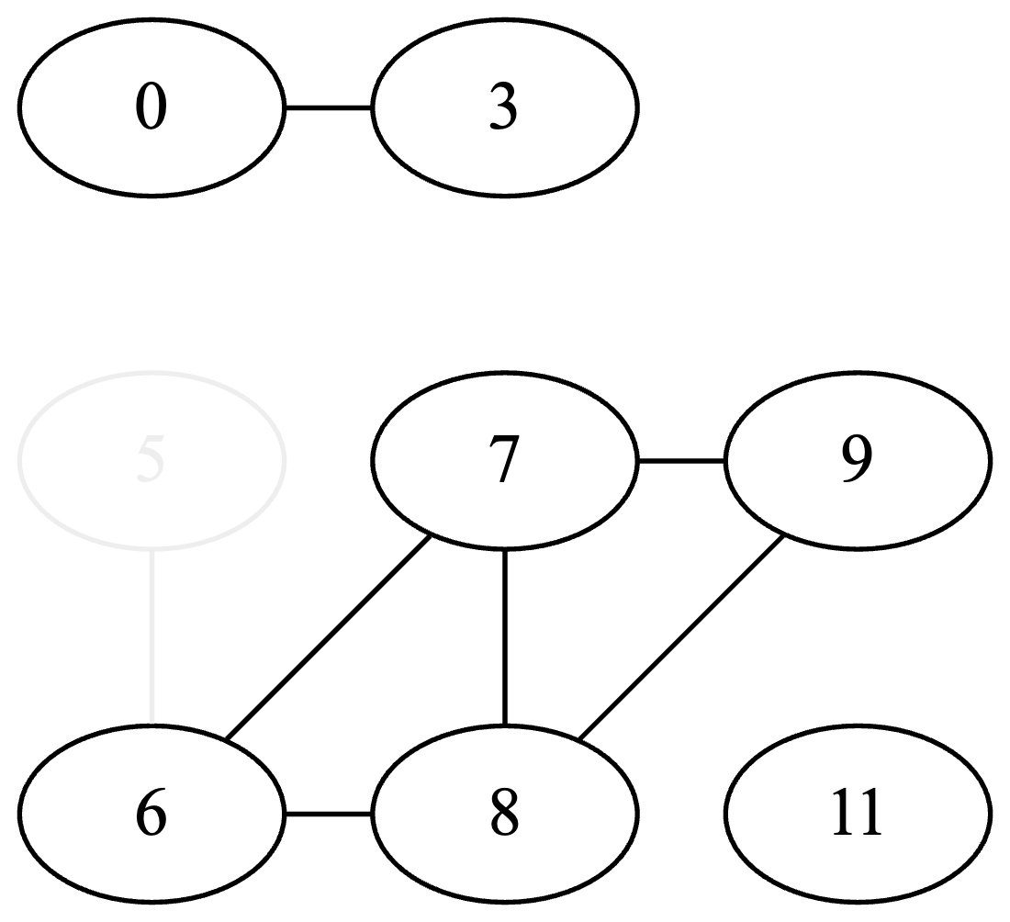
Graph Coloring – Simplification (k=2)
C 5 Stack
Notes:
[<6:15] * graph is reduced by removing k-colorable vertices

Slide 48
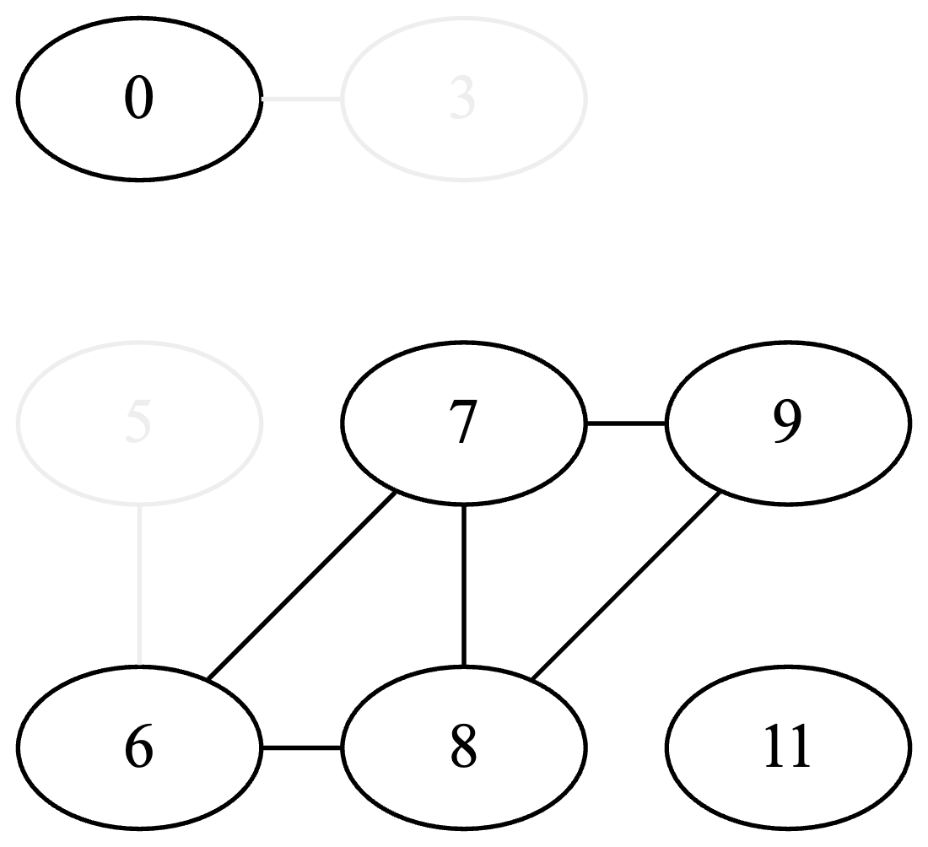
Graph Coloring – Simplification (k=2)
C 3 C 5 Stack
Notes:
[<6:15] * graph is reduced by removing k-colorable vertices

Slide 49
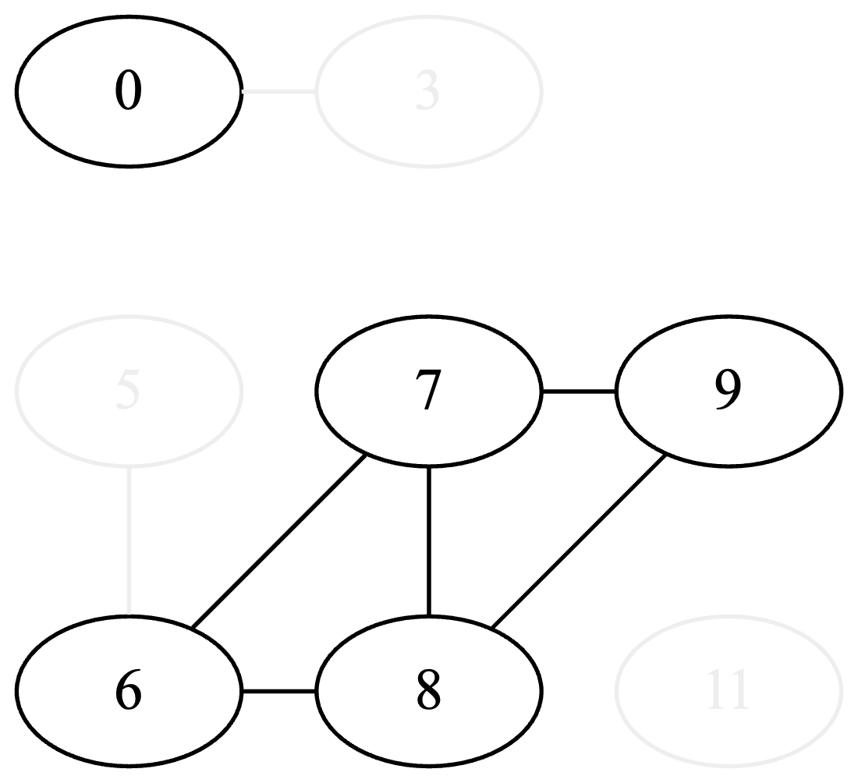
Graph Coloring – Simplification (k=2)
C11 C 3 C 5 Stack
Notes:
[<6:15] * graph is reduced by removing k-colorable vertices

Slide 50
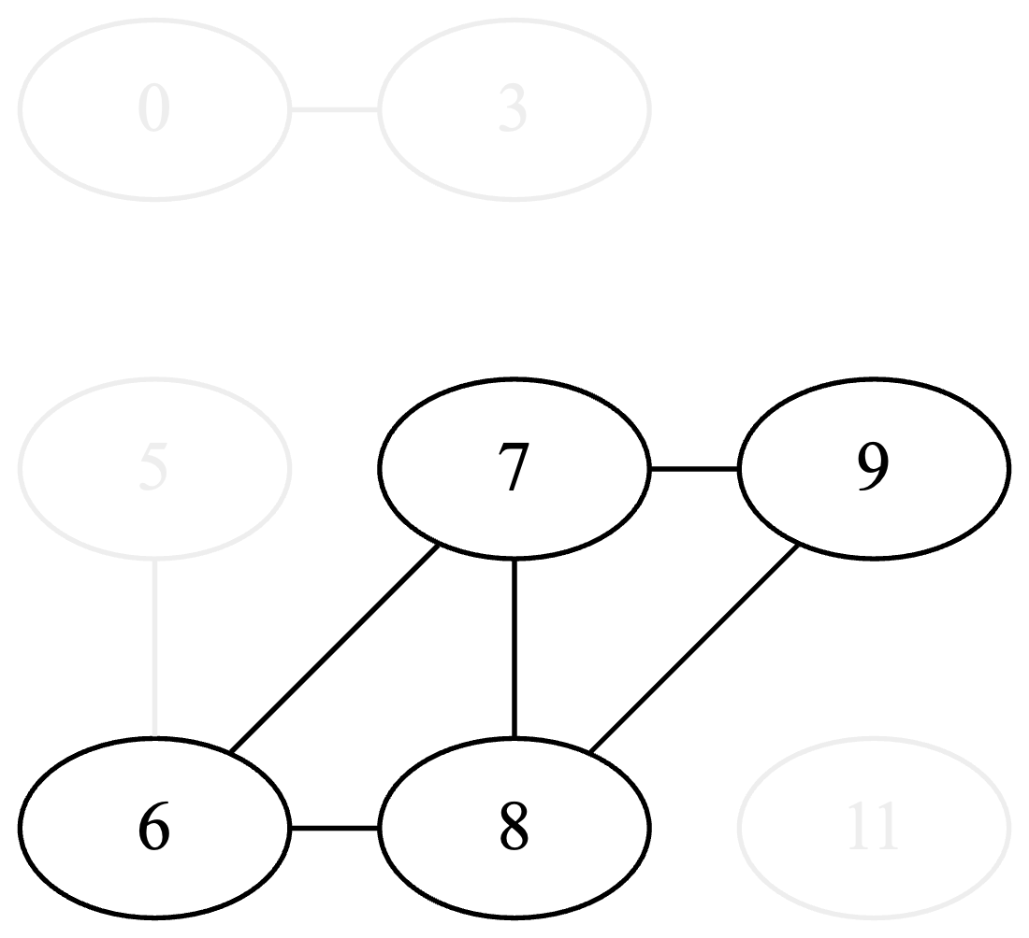
Graph Coloring – Simplification (k=2)
C 0 C11 C 3 C 5 Stack
Notes:
[<6:15] * graph is reduced by removing k-colorable vertices
* at some point, irreducible graph may be reached

Slide 51
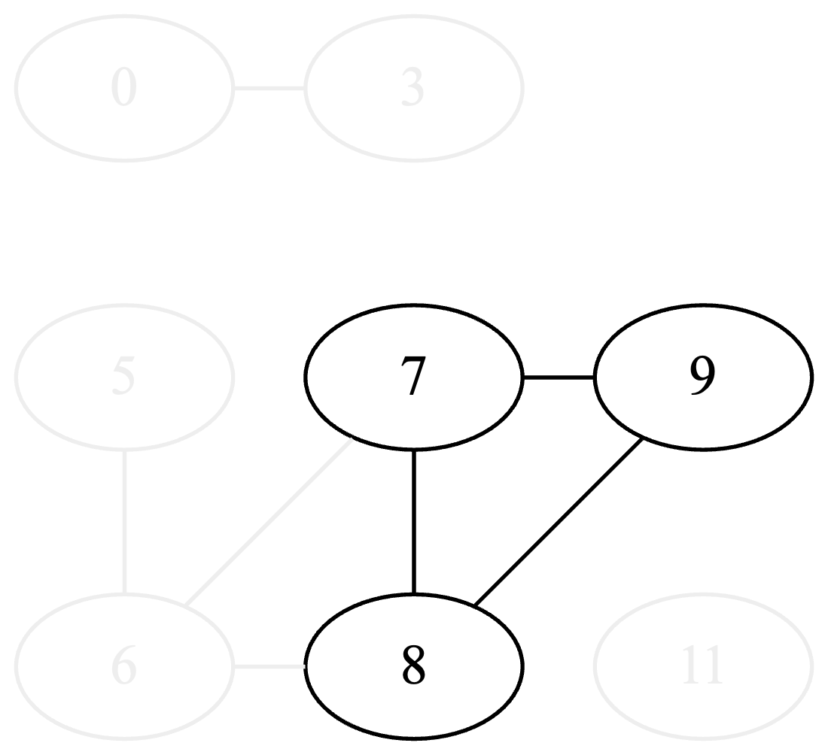
Graph Coloring – Simplification (k=2)
S 6 C 0 C11 C 3 C 5 Stack
Notes:
[<6:15] * graph is reduced by removing k-colorable vertices
* at some point, irreducible graph may be reached
* in which case potential spills are marked
- although this is still irreducible

Slide 52
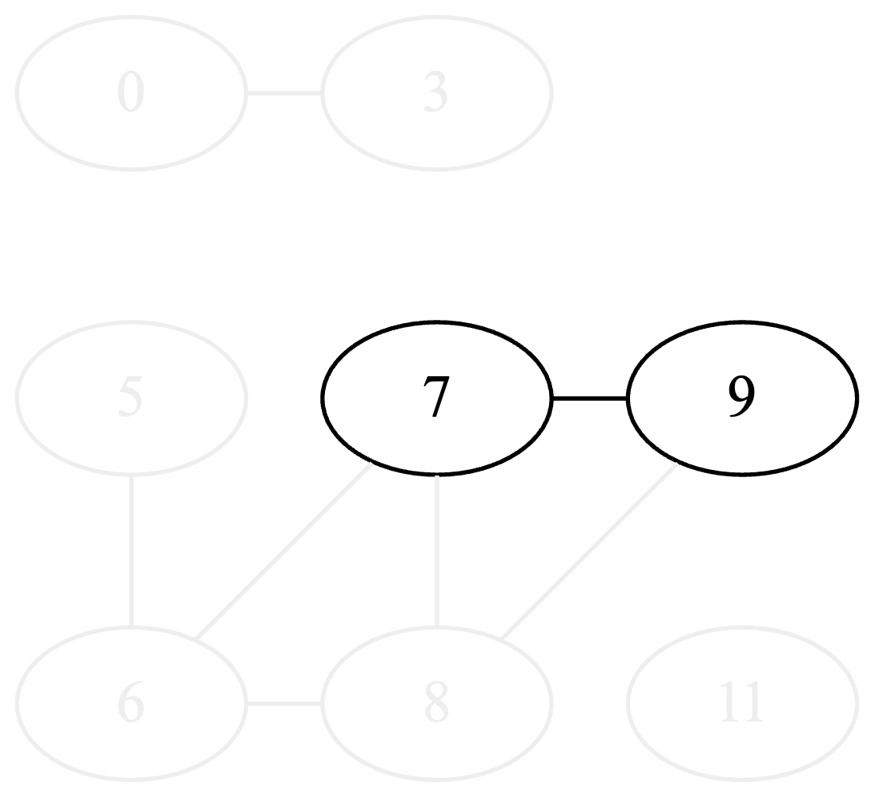
Graph Coloring – Simplification (k=2)
S 8 S 6 C 0 C11 C 3 C 5 Stack
Notes:
[<6:15] * graph is reduced by removing k-colorable vertices
* at some point, irreducible graph may be reached
* in which case potential spills are marked
- although this is still irreducible

Slide 53
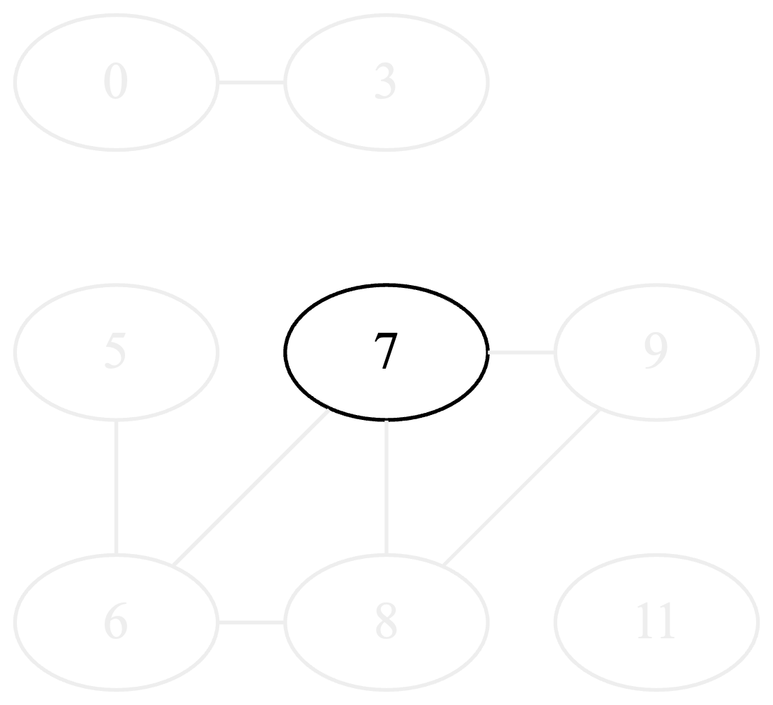
Graph Coloring – Simplification (k=2)
C 9 S 8 S 6 C 0 C11 C 3 C 5 Stack
Notes:
[<6:15] * graph is reduced by removing k-colorable vertices
* at some point, irreducible graph may be reached
* in which case potential spills are marked
- although this is still irreducible

Slide 54
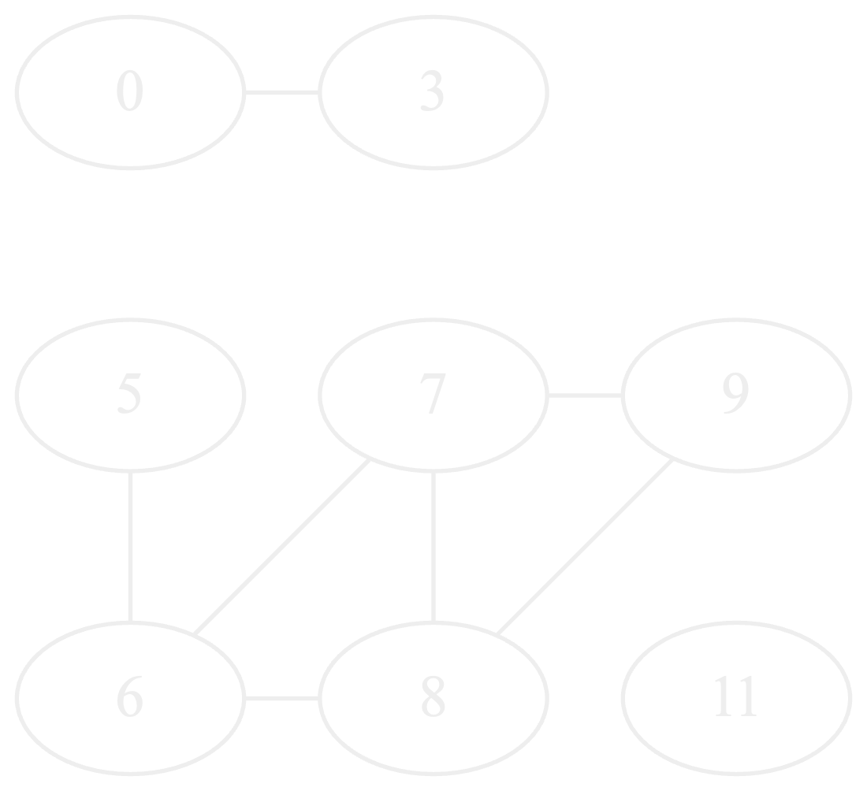
Graph Coloring – Simplification (k=2)
C 7 C 9 S 8 S 6 C 0 C11 C 3 C 5 Stack
Notes:
[<6:15] * graph is reduced by removing k-colorable vertices
* at some point, irreducible graph may be reached
* in which case potential spills are marked
- although this is still irreducible

Slide 55
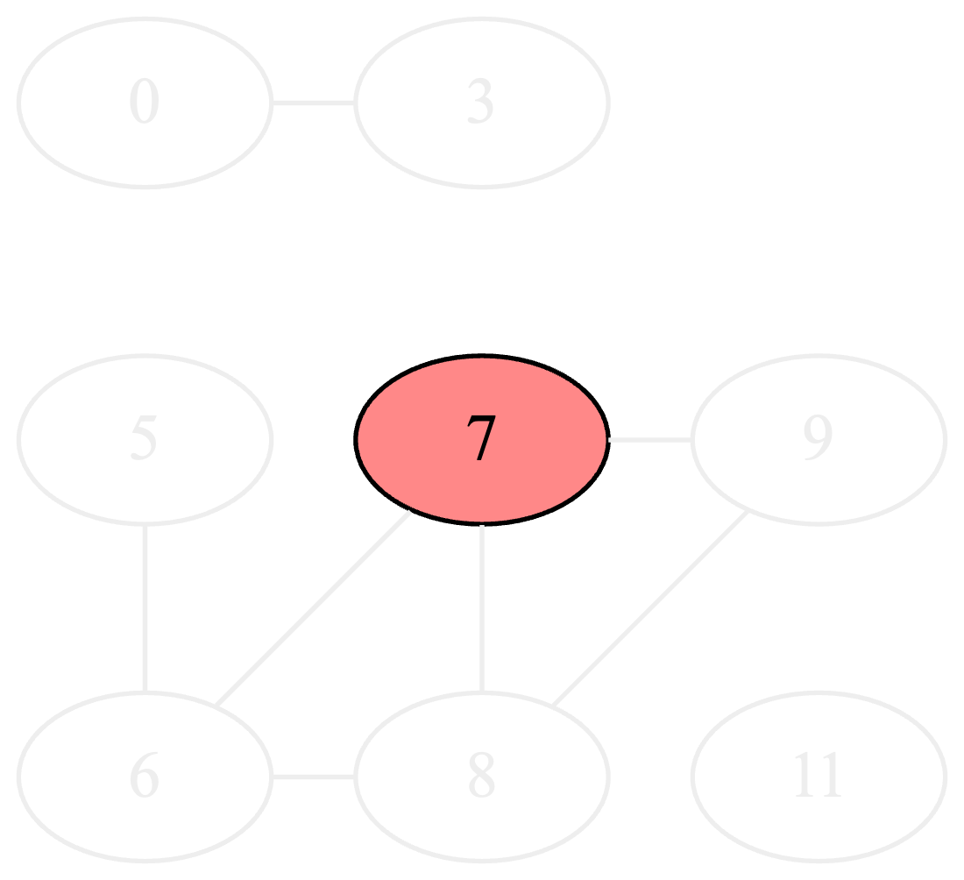
Graph Coloring – Simplification (k=2)
C 9 S 8 S 6 C 0 C11 C 3 C 5 Stack
Notes:
[<7:00] * graph is reduced by removing k-colorable vertices
* at some point, irreducible graph may be reached
* in which case potential spills are marked
- although this is still irreducible
* coloring starts popping the stack - %7 is trivial because no neighbors

Slide 56
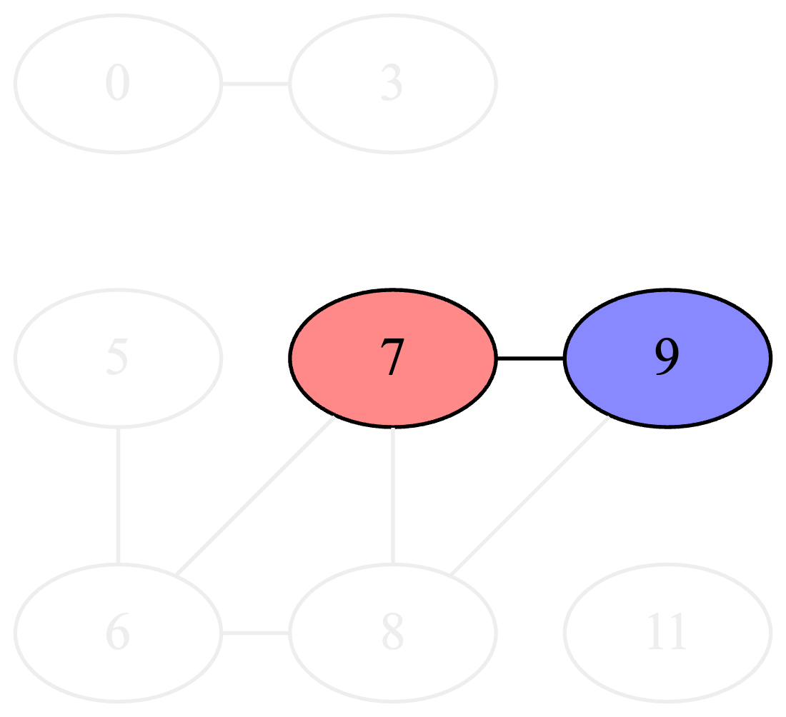
Graph Coloring – Simplification (k=2)
S 8 S 6 C 0 C11 C 3 C 5 Stack
Notes:
[<7:00] * graph is reduced by removing k-colorable vertices
* at some point, irreducible graph may be reached
* in which case potential spills are marked
- although this is still irreducible
* coloring starts popping the stack - %7 is trivial because no neighbors
- likewise for %8 as only one neighbpr

Slide 57
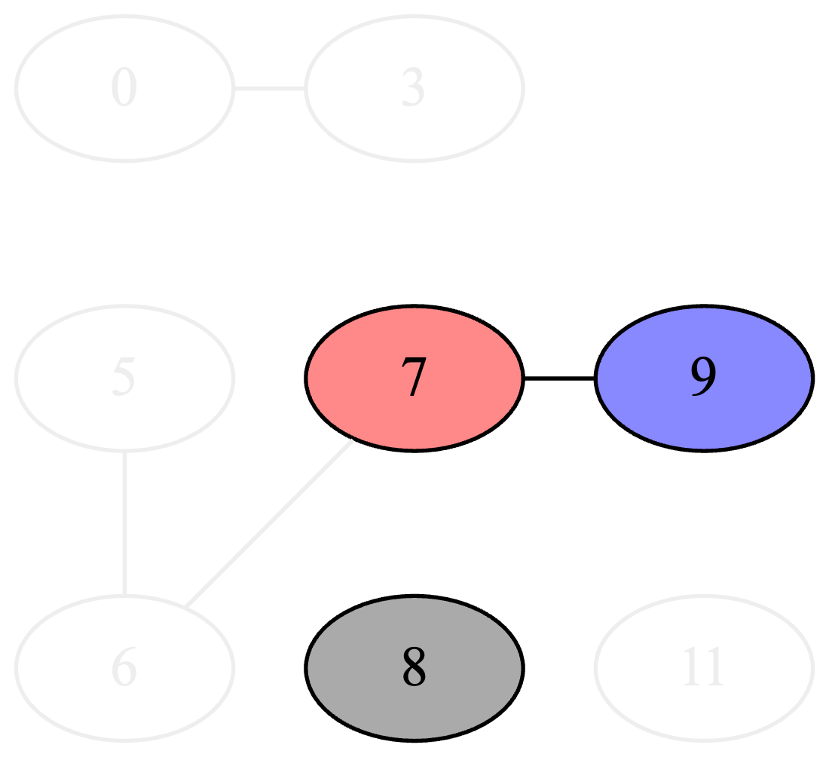
Graph Coloring – Simplification (k=2)
S 6 C 0 C11 C 3 C 5 Stack
Notes:
[<7:00] * graph is reduced by removing k-colorable vertices
* at some point, irreducible graph may be reached
* in which case potential spills are marked
- although this is still irreducible
* coloring starts popping the stack - %7 is trivial because no neighbors
- likewise for %8 as only one neighbpr
- %8 on thee other hand needs to be spilled

Slide 58
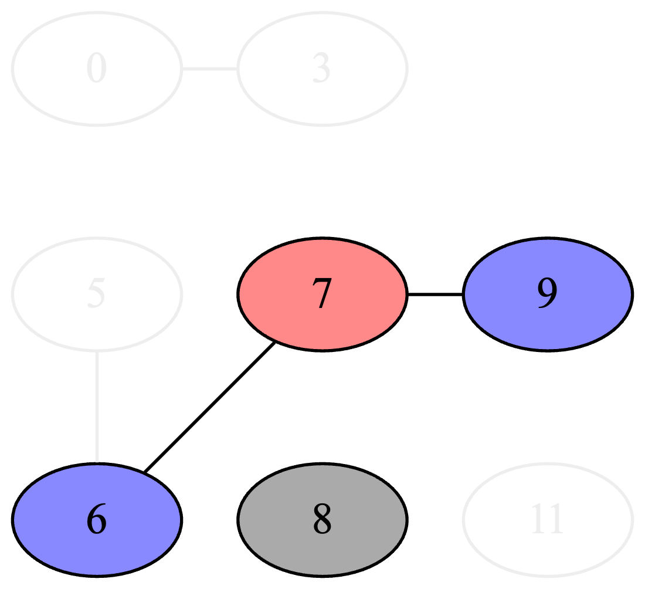
Graph Coloring – Simplification (k=2)
C 0 C11 C 3 C 5 Stack
Notes:
[<7:00] * graph is reduced by removing k-colorable vertices
* at some point, irreducible graph may be reached
* in which case potential spills are marked
- although this is still irreducible
* coloring starts popping the stack - %7 is trivial because no neighbors
- likewise for %8 as only one neighbpr
- %8 on thee other hand needs to be spilled
- but %6 can be colored despite being marked for spill

Slide 59
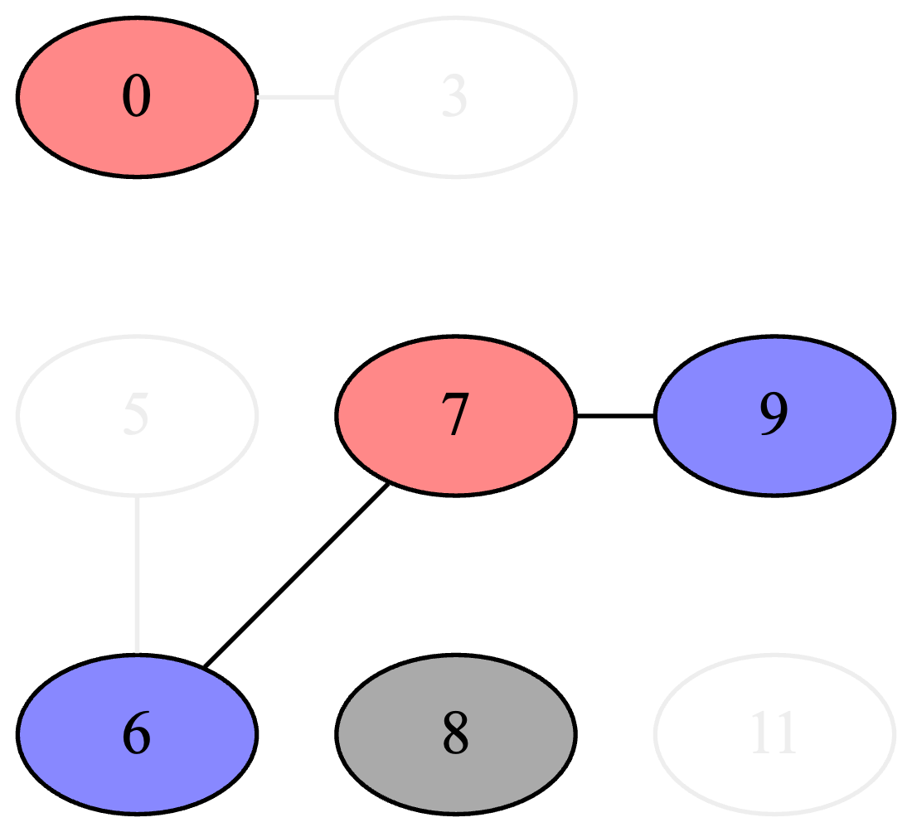
Graph Coloring – Simplification (k=2)
C11 C 3 C 5 Stack
Notes:
[<7:00] * graph is reduced by removing k-colorable vertices
* at some point, irreducible graph may be reached
* in which case potential spills are marked
- although this is still irreducible
* coloring starts popping the stack - %7 is trivial because no neighbors
- likewise for %8 as only one neighbpr
- %8 on thee other hand needs to be spilled
- but %6 can be colored despite being marked for spill

Slide 60
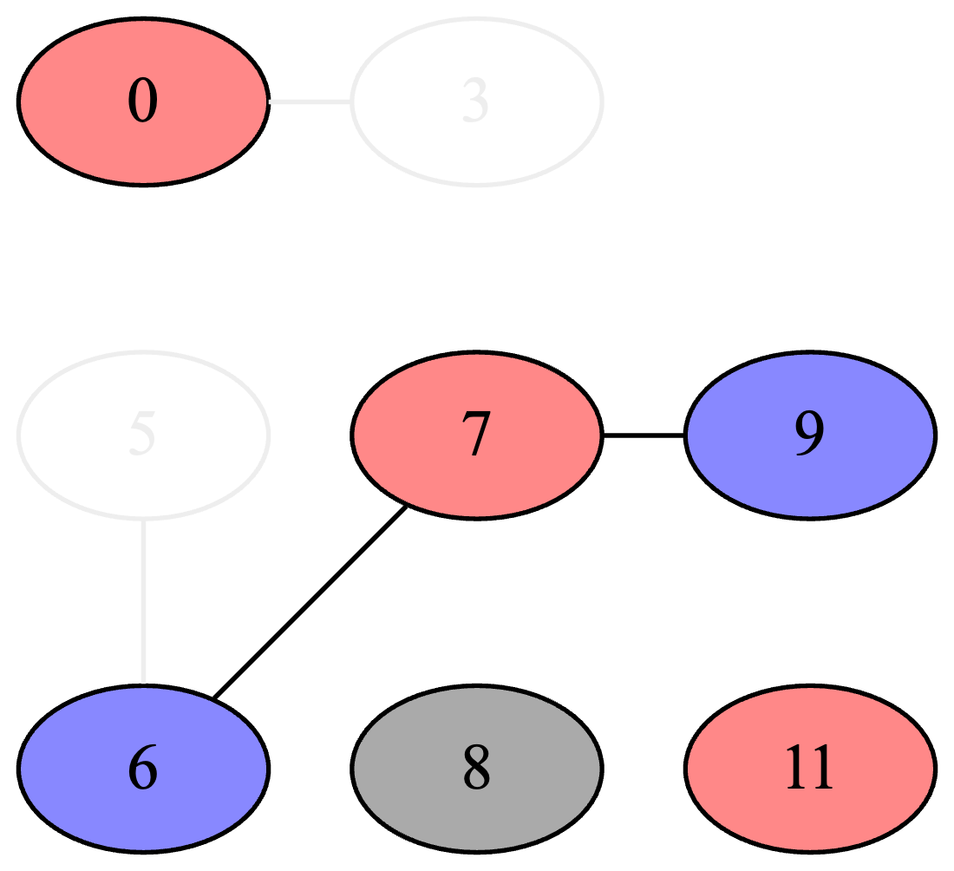
Graph Coloring – Simplification (k=2)
C 3 C 5 Stack
Notes:
[<7:00] * graph is reduced by removing k-colorable vertices
* at some point, irreducible graph may be reached
* in which case potential spills are marked
- although this is still irreducible
* coloring starts popping the stack - %7 is trivial because no neighbors
- likewise for %8 as only one neighbpr
- %8 on thee other hand needs to be spilled
- but %6 can be colored despite being marked for spill

Slide 61
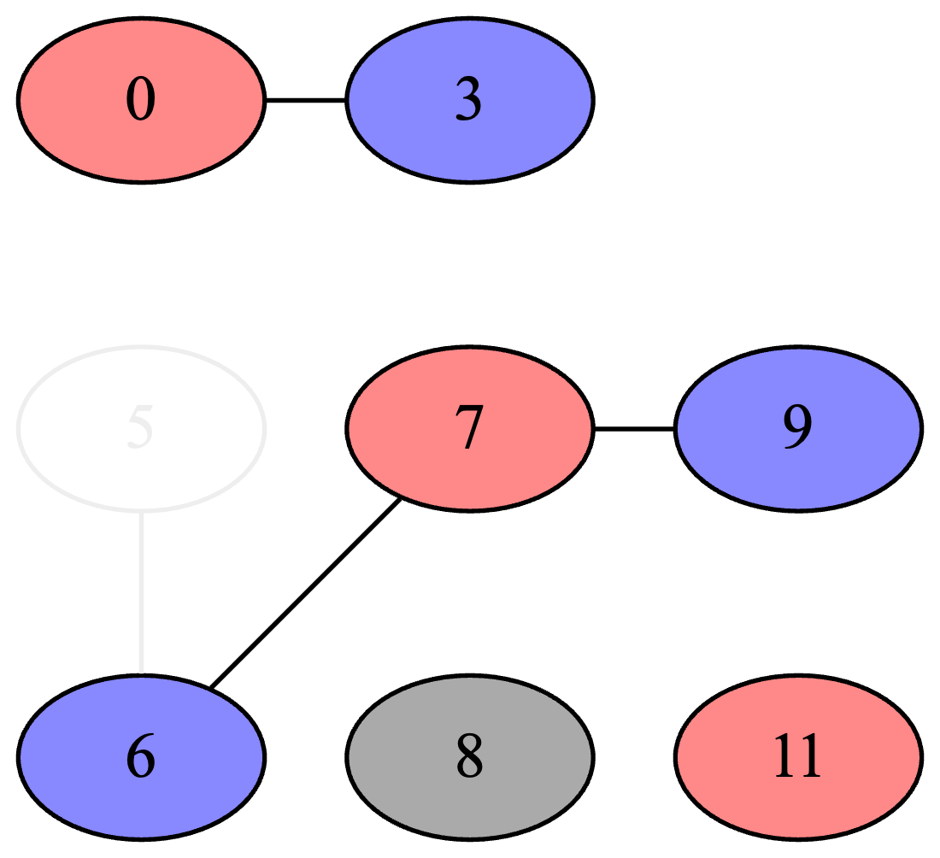
Graph Coloring – Simplification (k=2)
C 5 Stack
Notes:
[<7:00] * graph is reduced by removing k-colorable vertices
* at some point, irreducible graph may be reached
* in which case potential spills are marked
- although this is still irreducible
* coloring starts popping the stack - %7 is trivial because no neighbors
- likewise for %8 as only one neighbpr
- %8 on thee other hand needs to be spilled
- but %6 can be colored despite being marked for spill

Slide 62
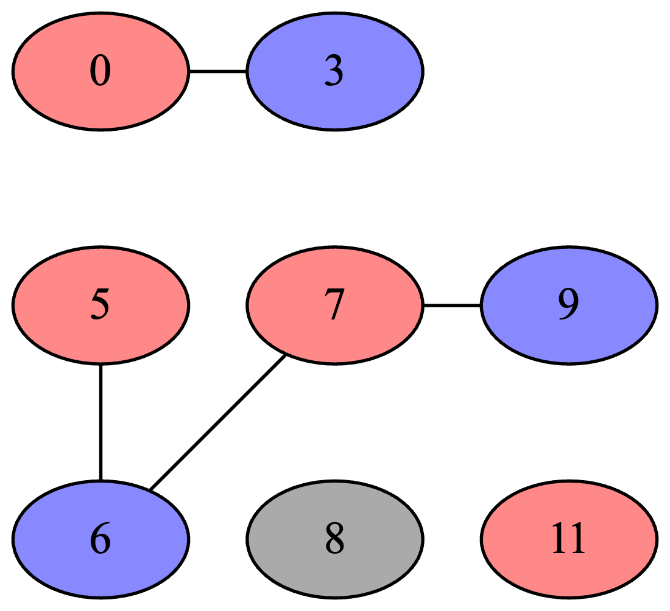
Graph Coloring – Simplification (k=2)
Stack
Notes:
[<7:00] * graph is reduced by removing k-colorable vertices
* at some point, irreducible graph may be reached
* in which case potential spills are marked
- although this is still irreducible
* coloring starts popping the stack - %7 is trivial because no neighbors
- likewise for %8 as only one neighbpr
- %8 on thee other hand needs to be spilled
- but %6 can be colored despite being marked for spill

Slide 63
Graph Coloring – Simplification (k=2)
*approximation
Stack
Notes:
[<7:30] * comment on approximation, say can get back to later

Slide 64
Graph Coloring – Simplification (k=2)
C 5 Stack
Notes:
[<7:30] * comment on approximation, say can get back to later

Slide 65
Graph Coloring – Simplification (k=2)
C 3 C 5 Stack
Notes:
[<7:30] * comment on approximation, say can get back to later

Slide 66
Graph Coloring – Simplification (k=2)
C11 C 3 C 5 Stack
Notes:
[<7:30] * comment on approximation, say can get back to later

Slide 67
Graph Coloring – Simplification (k=2)
C 0 C11 C 3 C 5 Stack
Notes:
[<7:30] * comment on approximation, say can get back to later

Slide 68
Graph Coloring – Simplification (k=2)
S 6 C 0 C11 C 3 C 5 Stack
Notes:
[<7:30] * comment on approximation, say can get back to later

Slide 69
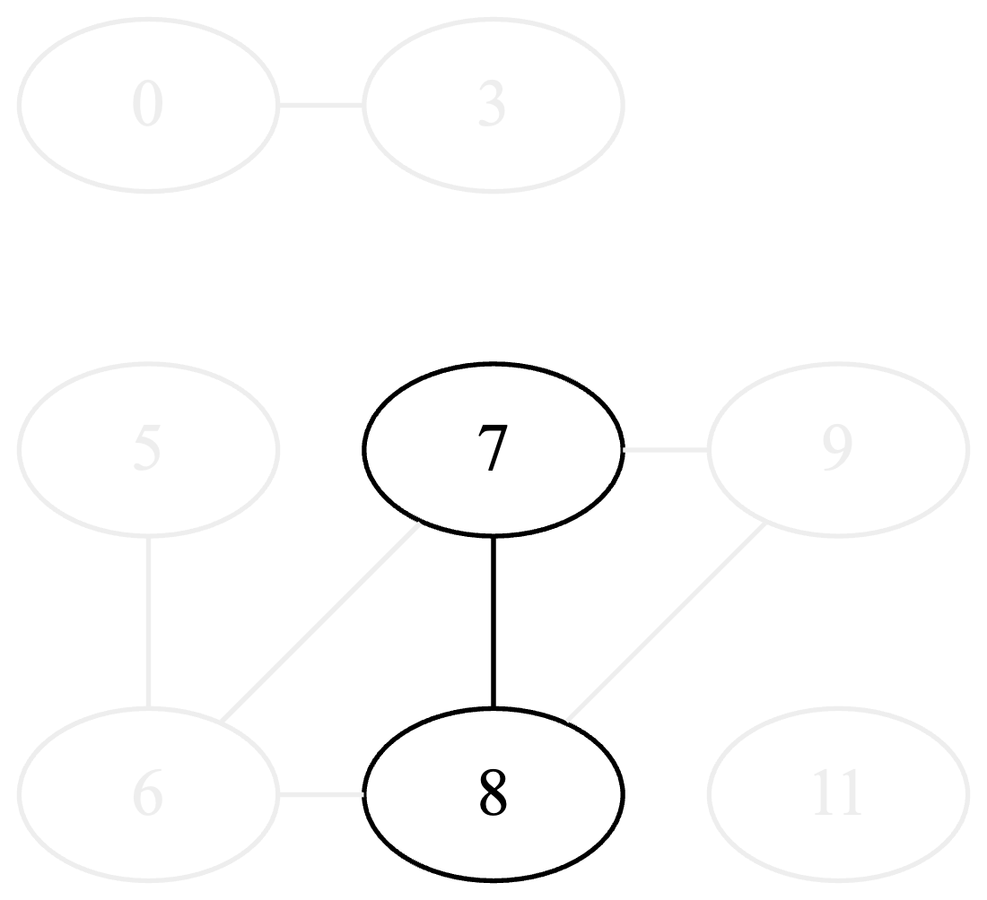
Graph Coloring – Simplification (k=2)
S 9 S 6 C 0 C11 C 3 C 5 Stack
Notes:
[<7:30] * comment on approximation, say can get back to later

Slide 70
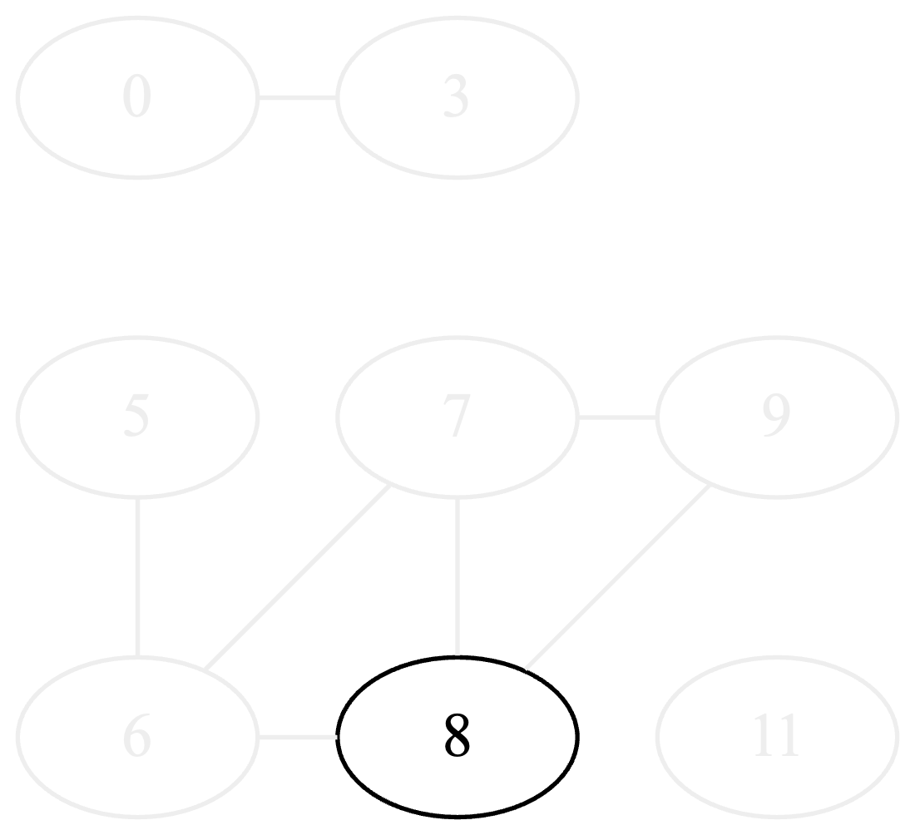
Graph Coloring – Simplification (k=2)
C 7 S 9 S 6 C 0 C11 C 3 C 5 Stack
Notes:
[<7:30] * comment on approximation, say can get back to later

Slide 71
Graph Coloring – Simplification (k=2)
C 8 C 7 S 9 S 6 C 0 C11 C 3 C 5 Stack
Notes:
[<7:30] * comment on approximation, say can get back to later

Slide 72
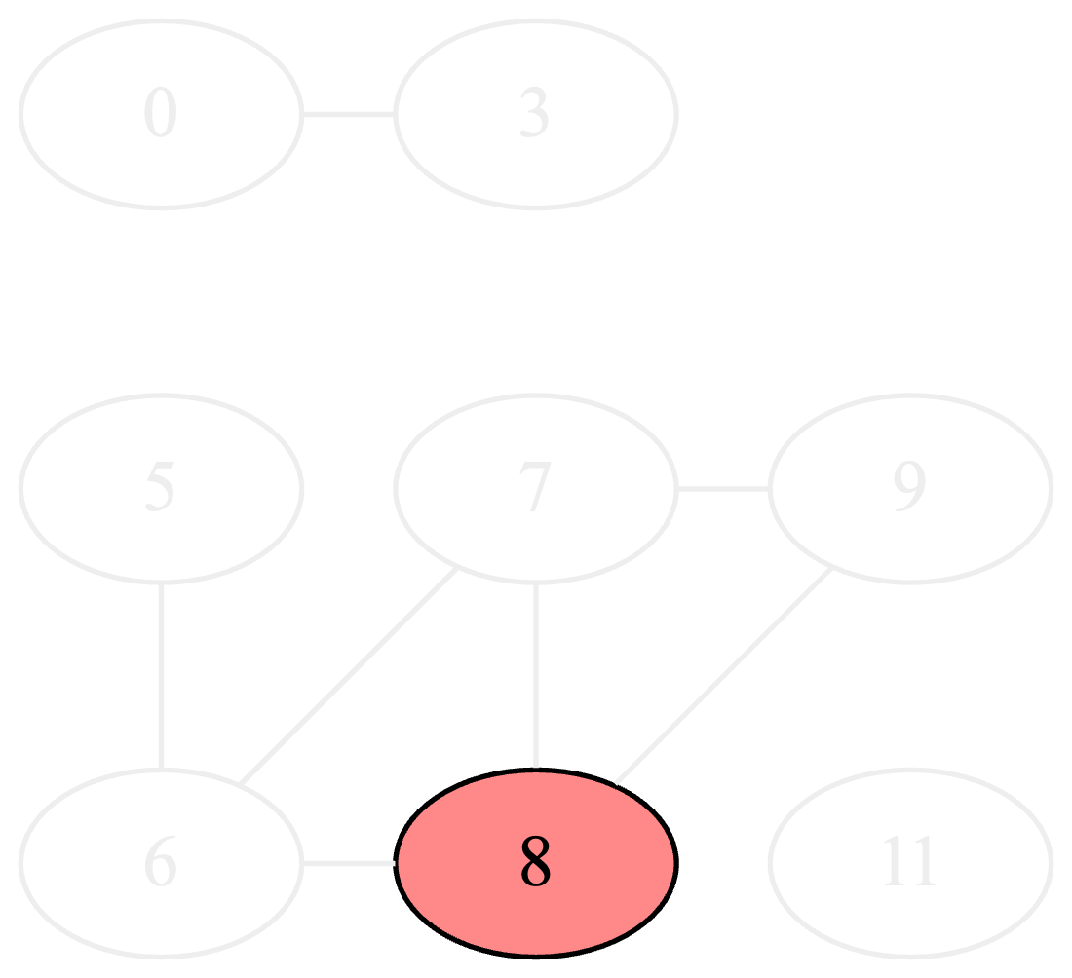
Graph Coloring – Simplification (k=2)
C 7 S 9 S 6 C 0 C11 C 3 C 5 Stack
Notes:
[<7:30] * comment on approximation, say can get back to later

Slide 73
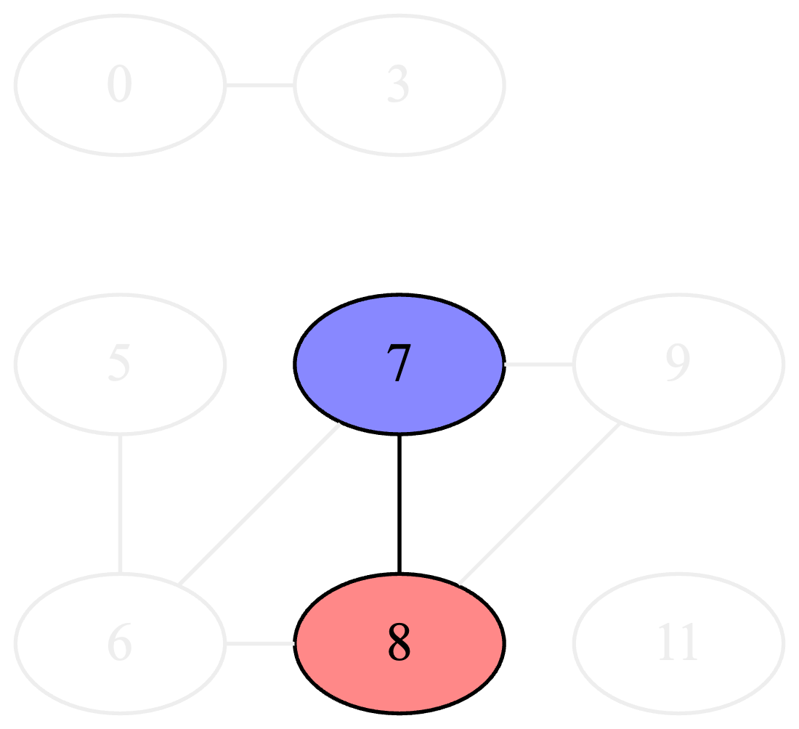
Graph Coloring – Simplification (k=2)
S 9 S 6 C 0 C11 C 3 C 5 Stack
Notes:
[<7:30] * comment on approximation, say can get back to later

Slide 74
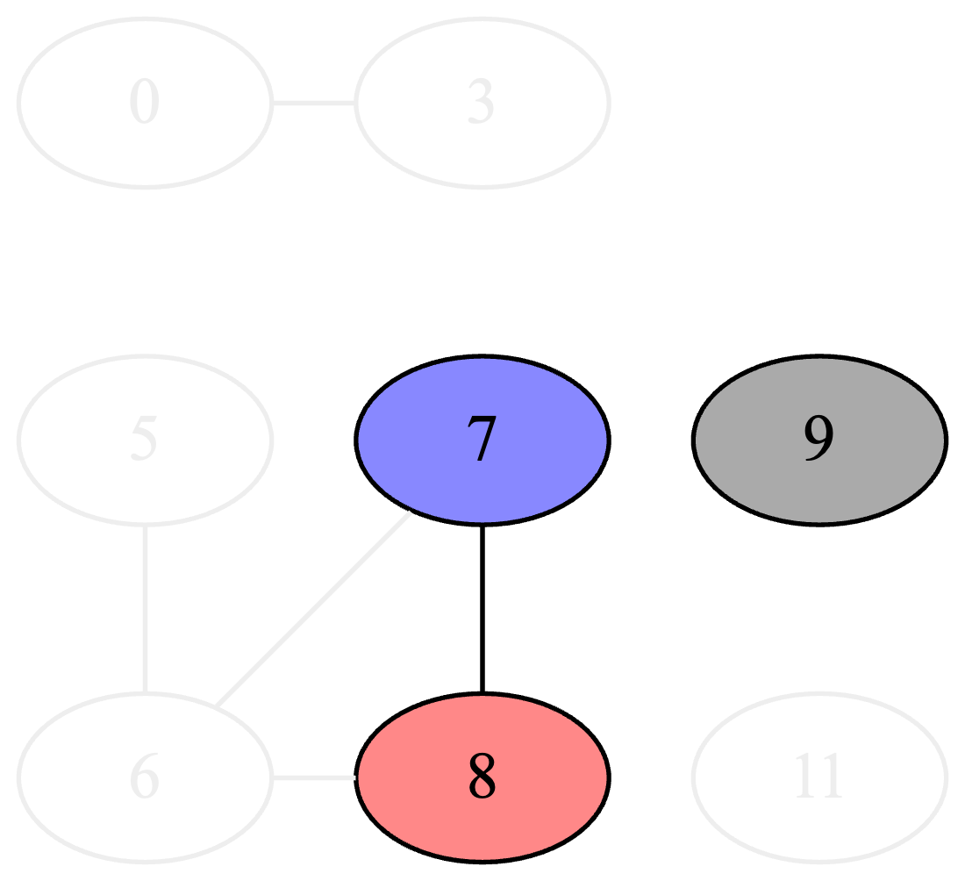
Graph Coloring – Simplification (k=2)
S 6 C 0 C11 C 3 C 5 Stack
Notes:
[<7:30] * comment on approximation, say can get back to later

Slide 75
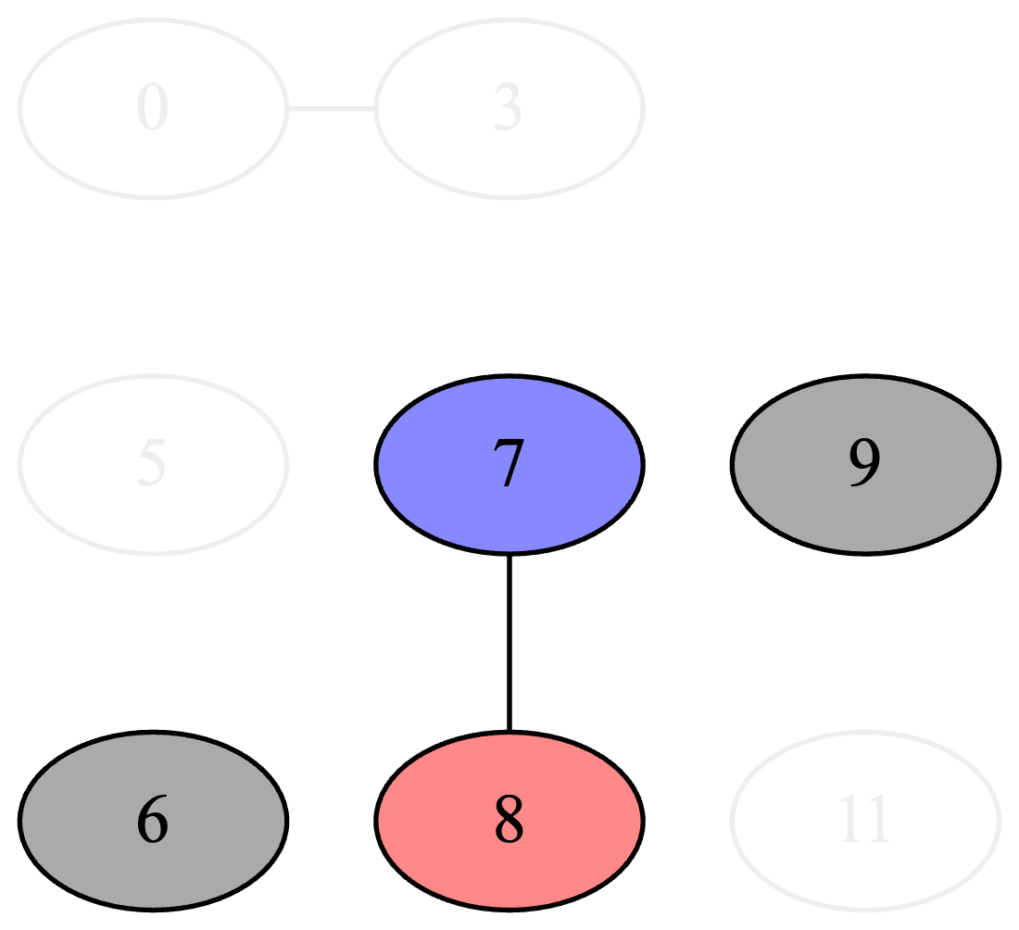
Graph Coloring – Simplification (k=2)
C 0 C11 C 3 C 5 Stack
Notes:
[<7:30] * comment on approximation, say can get back to later

Slide 76
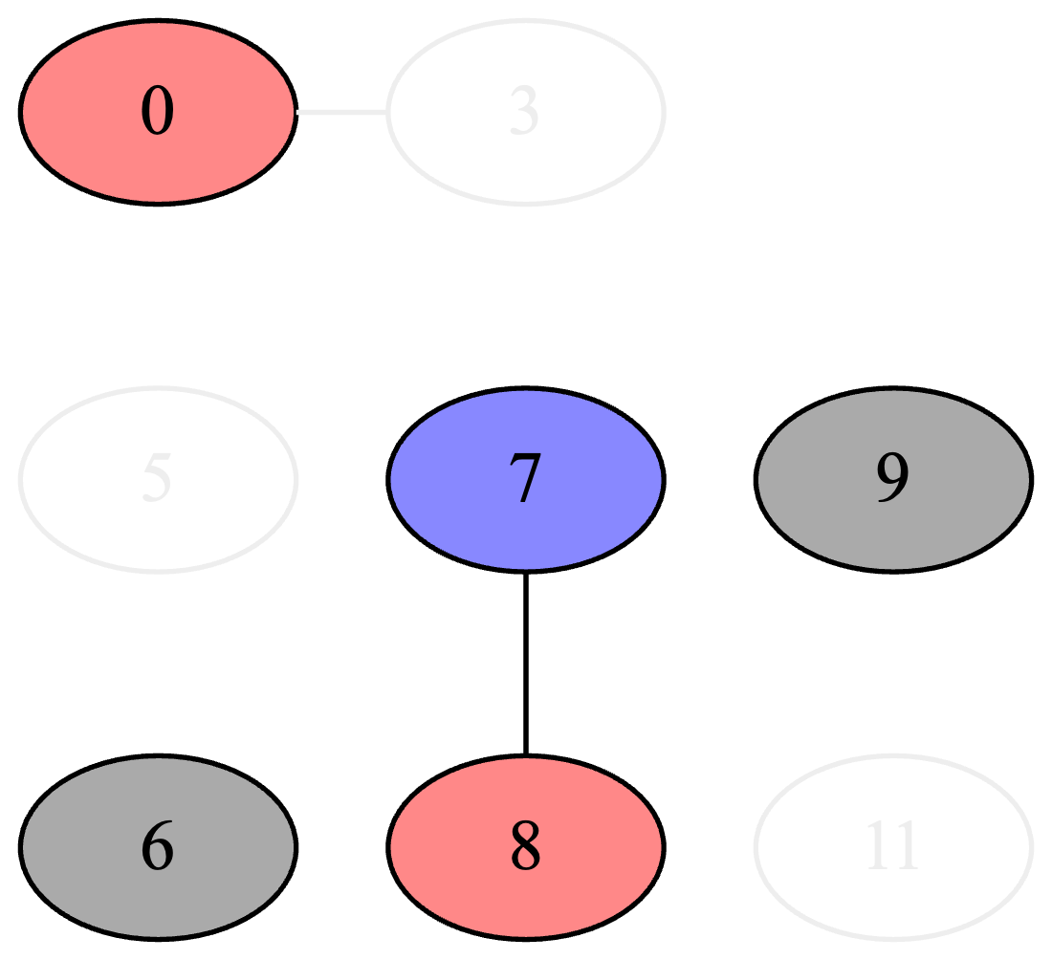
Graph Coloring – Simplification (k=2)
C11 C 3 C 5 Stack
Notes:
[<7:30] * comment on approximation, say can get back to later

Slide 77
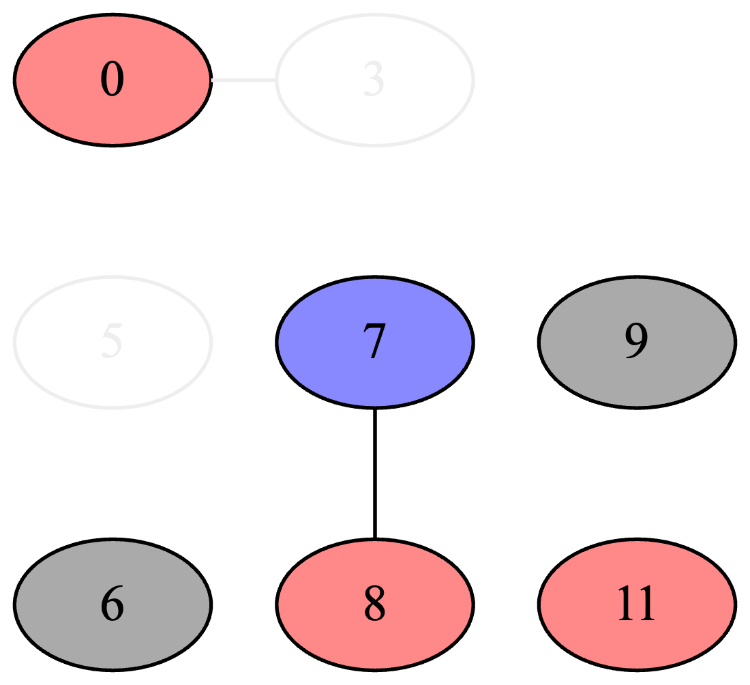
Graph Coloring – Simplification (k=2)
C 3 C 5 Stack
Notes:
[<7:30] * comment on approximation, say can get back to later

Slide 78
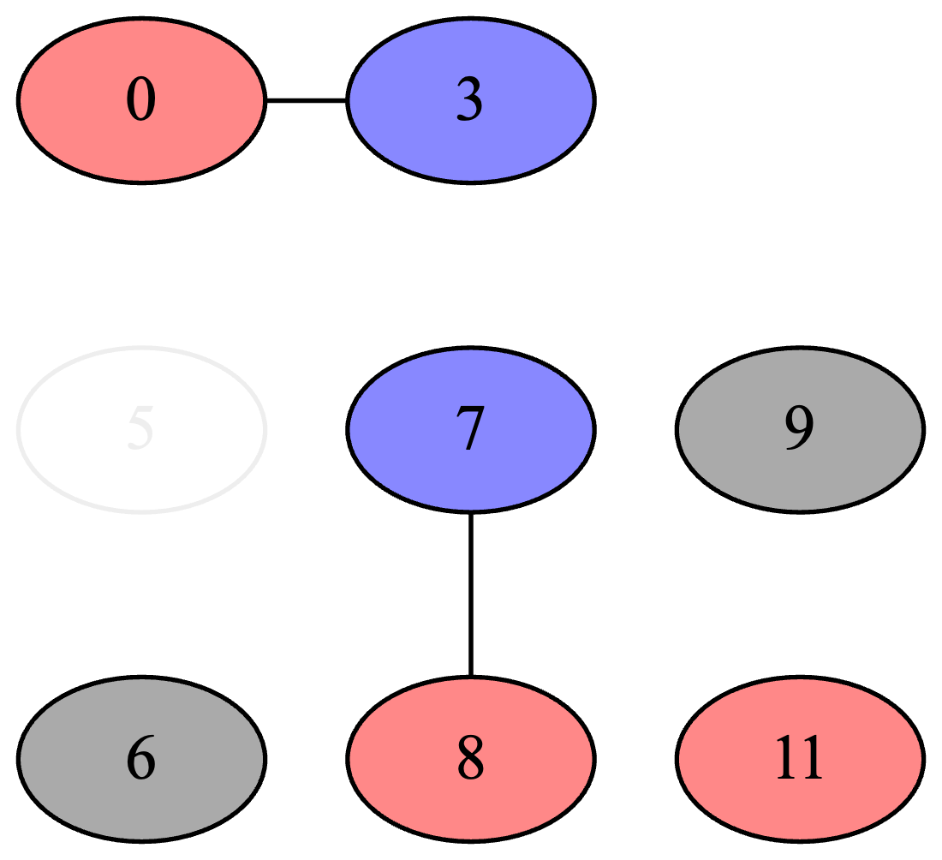
Graph Coloring – Simplification (k=2)
C 5 Stack
Notes:
[<7:30] * comment on approximation, say can get back to later

Slide 79
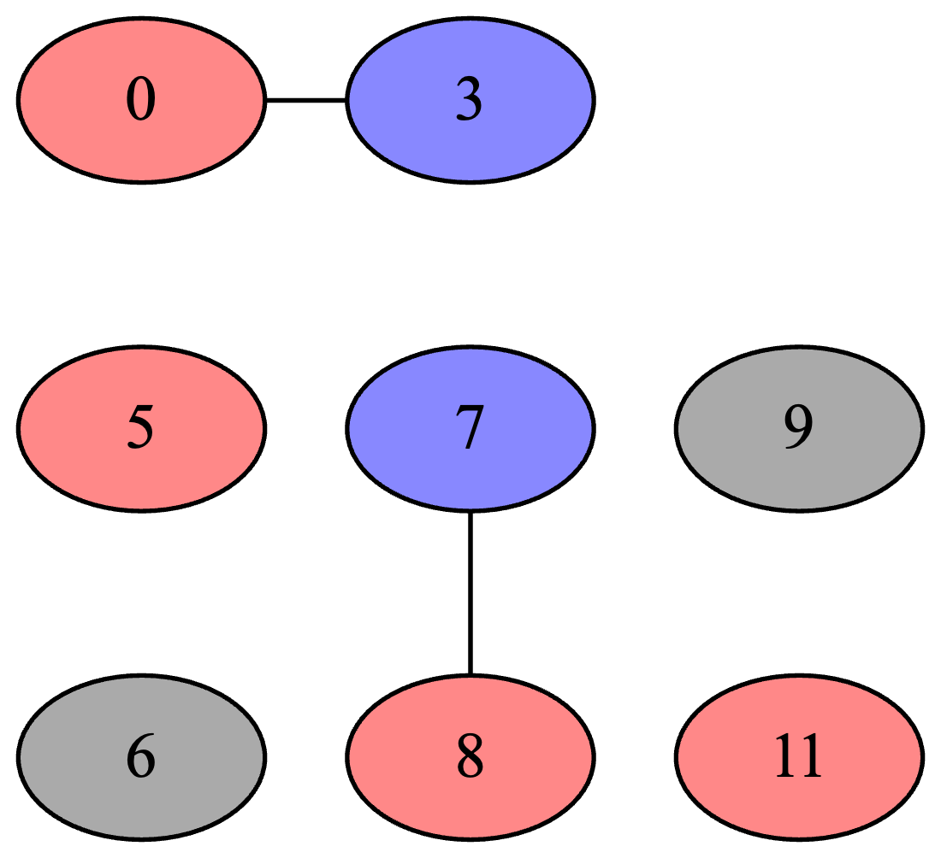
Graph Coloring – Simplification (k=2)
Stack
Notes:
[<7:30] * comment on approximation, say can get back to later

Slide 80
Graph Coloring – Coalescing (k=2)
Preference graph
Notes:
[<9:00] * only conservative heauristics known to produce a k-colorable graph are used
- as additional spills would negate the purpose
* first a preference graph is produced

Slide 81
Graph Coloring – Coalescing (k=2)
define i32 @main (i32 %0, i8* %1) {
2:
%3 = icmp sgt i32 %0, 1
br i1 %3, label %4, label %10
4:
%5 = phi i32 [%7, %4], [1, %2]
%6 = phi i32 [%8, %4], [%0, %2]
%7 = mul i32 %5, %6
%8 = add i32 %6, -1
%9 = icmp sgt i32 %6, 2
br i1 %9, label %4, label %10
10:
%11 = phi i32 [1, %2], [%7, %4]
ret i32 %11
Preference graph
Notes:
[<9:30]
* preference graph is trivial
* go through the movs

Slide 82
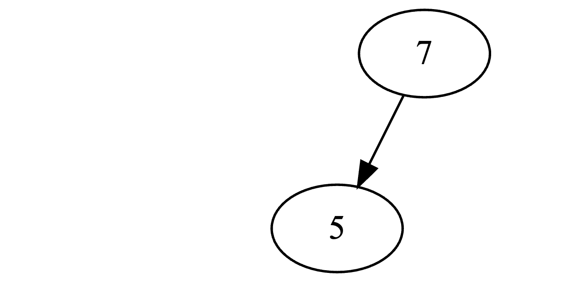
Graph Coloring – Coalescing (k=2)
define i32 @main (i32 %0, i8* %1) {
2:
%3 = icmp sgt i32 %0, 1
br i1 %3, label %4, label %10
4:
%5 = phi i32 [%7, %4], [1, %2]
%6 = phi i32 [%8, %4], [%0, %2]
%7 = mul i32 %5, %6
%8 = add i32 %6, -1
%9 = icmp sgt i32 %6, 2
br i1 %9, label %4, label %10
10:
%11 = phi i32 [1, %2], [%7, %4]
ret i32 %11
Preference graph
Notes:
[<9:30]
* preference graph is trivial
* go through the movs

Slide 83
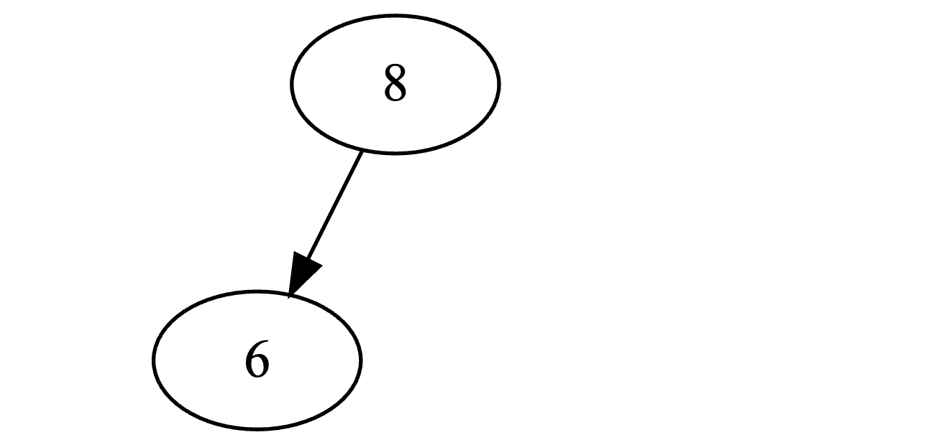
Graph Coloring – Coalescing (k=2)
define i32 @main (i32 %0, i8* %1) {
2:
%3 = icmp sgt i32 %0, 1
br i1 %3, label %4, label %10
4:
%5 = phi i32 [%7, %4], [1, %2]
%6 = phi i32 [%8, %4], [%0, %2]
%7 = mul i32 %5, %6
%8 = add i32 %6, -1
%9 = icmp sgt i32 %6, 2
br i1 %9, label %4, label %10
10:
%11 = phi i32 [1, %2], [%7, %4]
ret i32 %11
Preference graph
Notes:
[<9:30]
* preference graph is trivial
* go through the movs

Slide 84
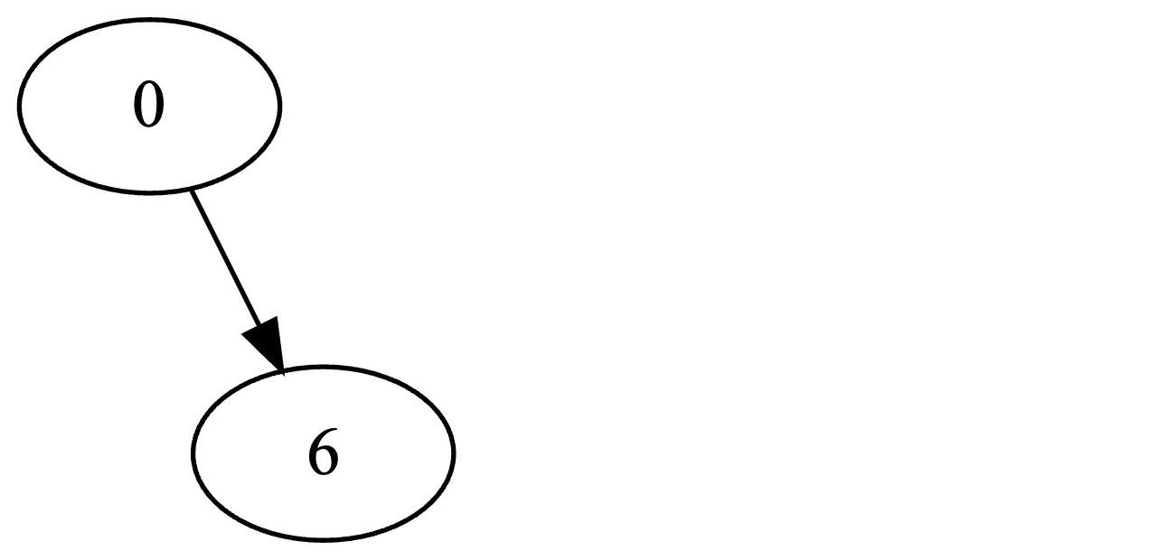
Graph Coloring – Coalescing (k=2)
define i32 @main (i32 %0, i8* %1) {
2:
%3 = icmp sgt i32 %0, 1
br i1 %3, label %4, label %10
4:
%5 = phi i32 [%7, %4], [1, %2]
%6 = phi i32 [%8, %4], [%0, %2]
%7 = mul i32 %5, %6
%8 = add i32 %6, -1
%9 = icmp sgt i32 %6, 2
br i1 %9, label %4, label %10
10:
%11 = phi i32 [1, %2], [%7, %4]
ret i32 %11
Preference graph
Notes:
[<9:30]
* preference graph is trivial
* go through the movs

Slide 85
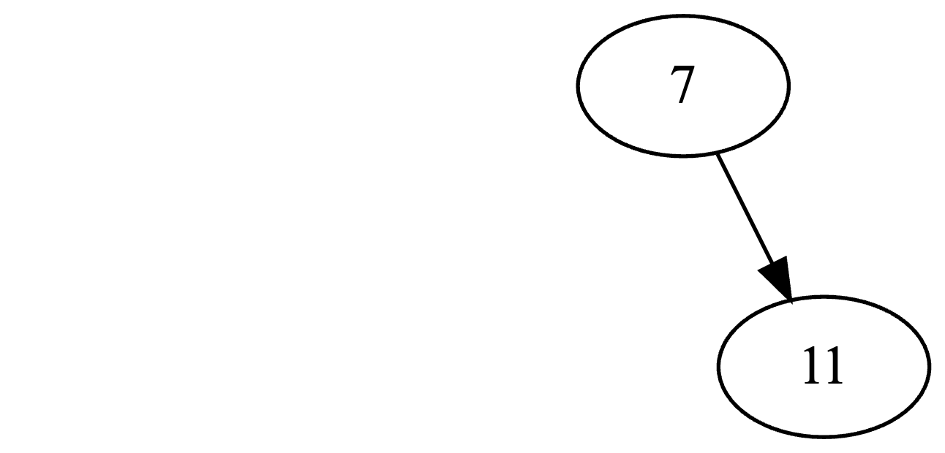
Graph Coloring – Coalescing (k=2)
define i32 @main (i32 %0, i8* %1) {
2:
%3 = icmp sgt i32 %0, 1
br i1 %3, label %4, label %10
4:
%5 = phi i32 [%7, %4], [1, %2]
%6 = phi i32 [%8, %4], [%0, %2]
%7 = mul i32 %5, %6
%8 = add i32 %6, -1
%9 = icmp sgt i32 %6, 2
br i1 %9, label %4, label %10
10:
%11 = phi i32 [1, %2], [%7, %4]
ret i32 %11
Preference graph
Notes:
[<9:30]
* preference graph is trivial
* go through the movs

Slide 86
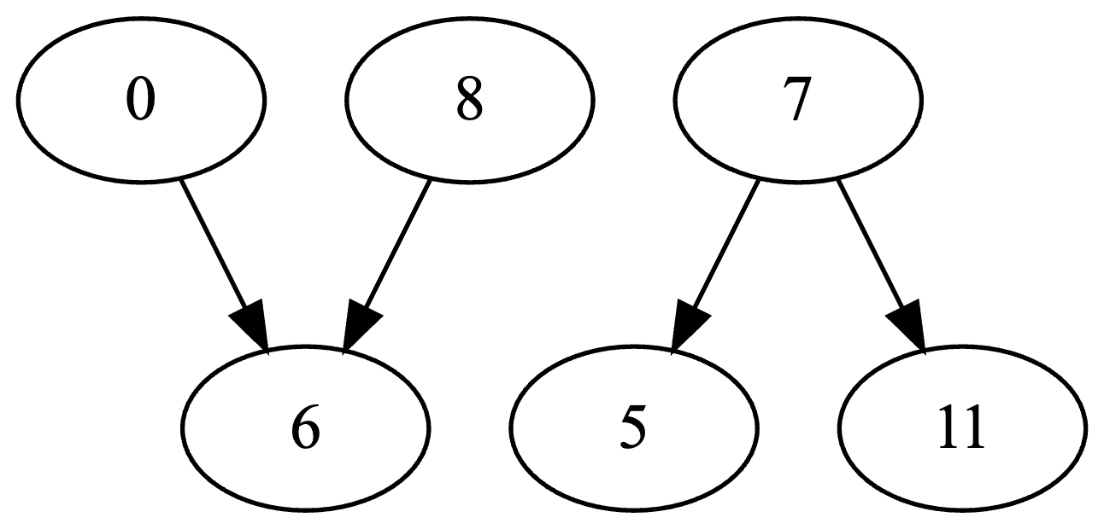
Graph Coloring – Coalescing (k=2)
Preference graph
Notes:
[<10:00]
* 0,6 cannot be coalesced because of >=k neighbors

Slide 87
Graph Coloring – Coalescing (k=2)
Preference graph
Notes:
[<10:00]
* 0,6 cannot be coalesced because of >=k neighbors

Slide 88
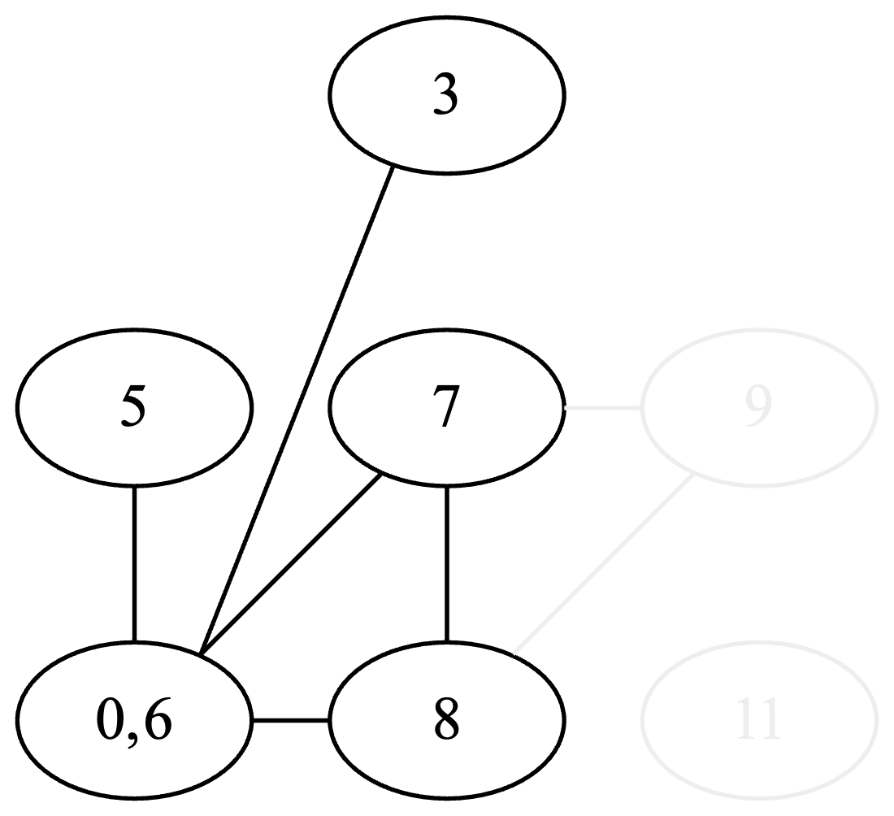
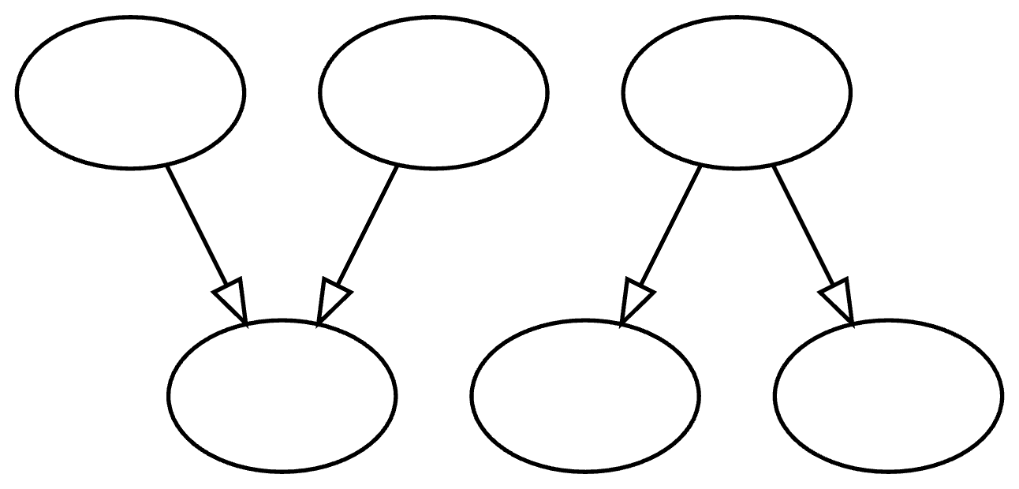
Graph Coloring – Coalescing (k=2)
Preference graph
Notes:
[<10:00]
* 0,6 cannot be coalesced because of >=k neighbors

Slide 89
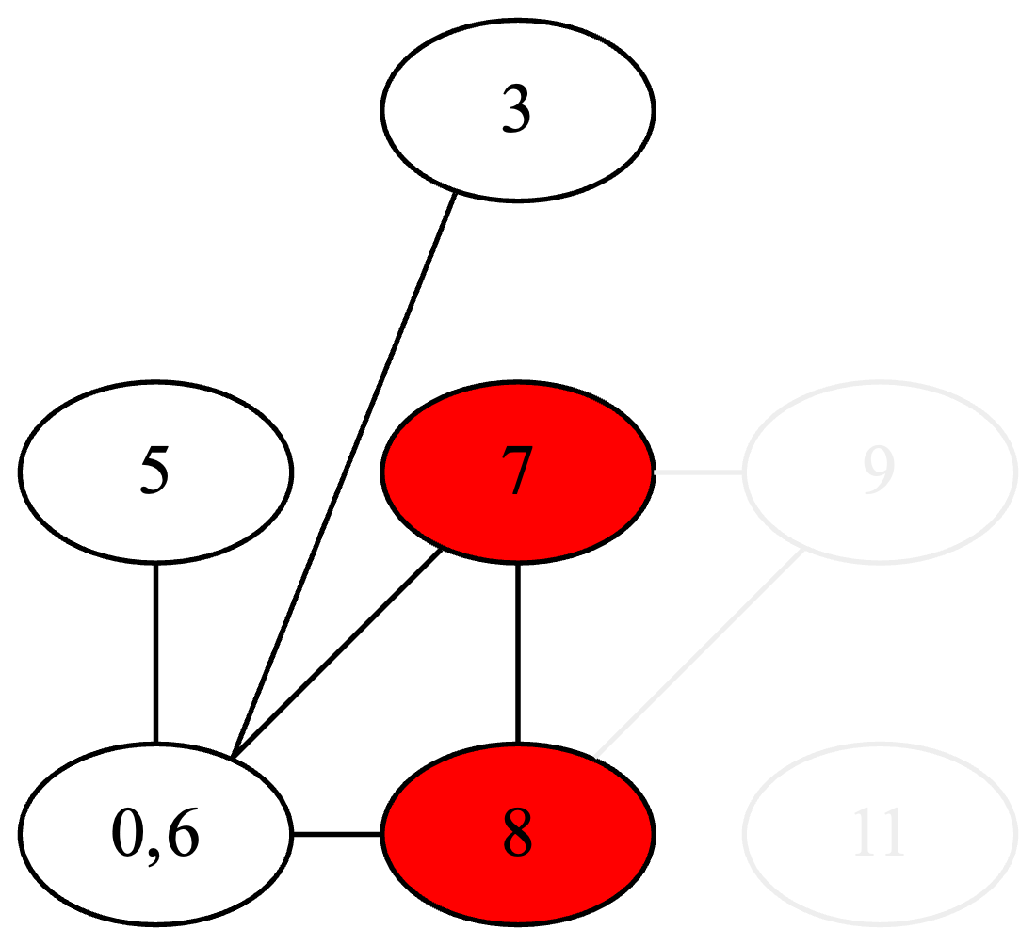
Graph Coloring – Coalescing (k=2)
Preference graph
Notes:
[<10:00]
* 0,6 cannot be coalesced because of >=k neighbors

Slide 90
Graph Coloring – Coalescing (k=2)
Preference graph
Notes:
[<10:00]
* 0,6 cannot be coalesced because of >=k neighbors
* 8,6 cannot be coalesced because of interference

Slide 91

Graph Coloring – Coalescing (k=2)
Preference graph
Notes:
[<10:00]
* 0,6 cannot be coalesced because of >=k neighbors
* 8,6 cannot be coalesced because of interference

Slide 92
Graph Coloring – Coalescing (k=2)
Preference graph
Notes:
[<10:00]
* 0,6 cannot be coalesced because of >=k neighbors
* 8,6 cannot be coalesced because of interference

Slide 93
Graph Coloring – Coalescing (k=2)
Preference graph
Notes:
[<10:00]
* 0,6 cannot be coalesced because of >=k neighbors
* 8,6 cannot be coalesced because of interference
* same as 0,6 but I can get to this later

Slide 94

Graph Coloring – Coalescing (k=2)
Preference graph
Notes:
[<10:00]
* 0,6 cannot be coalesced because of >=k neighbors
* 8,6 cannot be coalesced because of interference
* same as 0,6 but I can get to this later

Slide 95

Graph Coloring – Coalescing (k=2)
Preference graph
Notes:
[<10:00]
* 0,6 cannot be coalesced because of >=k neighbors
* 8,6 cannot be coalesced because of interference
* same as 0,6 but I can get to this later

Slide 96
Graph Coloring – Coalescing (k=2)
Preference graph
Notes:
[<10:00]
* 0,6 cannot be coalesced because of >=k neighbors
* 8,6 cannot be coalesced because of interference
* same as 0,6 but I can get to this later

Slide 97

Graph Coloring – Coalescing (k=2)
Preference graph
Notes:
[<10:00]
* 0,6 cannot be coalesced because of >=k neighbors
* 8,6 cannot be coalesced because of interference
* same as 0,6 but I can get to this later

Slide 98
Graph Coloring – Coalescing (k=3)
Preference graph
Notes:
[<10:00]
* 0,6 cannot be coalesced because of >=k neighbors
* 8,6 cannot be coalesced because of interference
* same as 0,6 but I can get to this later

Slide 99
Graph Coloring – Coalescing (k=3)
Preference graph
Notes:
[<10:30]
* for k=3:
- 8,6 still in interference
- but 0,6 and 5,7,11 can be coalesced

Slide 100
Graph Coloring – Coalescing (k=3)
Preference graph
Notes:
[<10:30]
* for k=3:
- 8,6 still in interference
- but 0,6 and 5,7,11 can be coalesced

Slide 101

Graph Coloring – Coalescing (k=3)
Preference graph
Notes:
[<10:30]
* for k=3:
- 8,6 still in interference
- but 0,6 and 5,7,11 can be coalesced

Slide 102
Linear Scan – Intervals
in out define i32 @main (i32 %0, i8* %1) {
2:
{0} {0,3} %3 = icmp sgt i32 %0, 1
{0,3} {0} br i1 %3, label %4, label %10
4:
{} {5} %5 = phi i32 [%7, %4], [1, %2]
{5} {5,6} %6 = phi i32 [%8, %4], [%0, %2]
{5,6} {7,6} %7 = mul i32 %5, %6
{7,6} {7,6,8} %8 = add i32 %6, -1
{7,6,8} {7,8,9} %9 = icmp sgt i32 %6, 2
{7,8,9} {7,8} br i1 %9, label %4, label %10
10:
{} {11} %11 = phi i32 [1, %2], [%7, %4]
{11} {} ret i32 %11
Notes:
[<11:00]
* linear scan different approach often used in jit
* it is faster than graph coloring, but less precise

Slide 103
Linear Scan – Intervals
0 in out define i32 @main (i32 %0, i8* %1) {
2:
| {0} {0,3} %3 = icmp sgt i32 %0, 1
+ {0,3} {0} br i1 %3, label %4, label %10
4:
{} {5} %5 = phi i32 [%7, %4], [1, %2]
{5} {5,6} %6 = phi i32 [%8, %4], [%0, %2]
{5,6} {7,6} %7 = mul i32 %5, %6
{7,6} {7,6,8} %8 = add i32 %6, -1
{7,6,8} {7,8,9} %9 = icmp sgt i32 %6, 2
{7,8,9} {7,8} br i1 %9, label %4, label %10
10:
{} {11} %11 = phi i32 [1, %2], [%7, %4]
{11} {} ret i32 %11
Notes:
[<11:00]
* linear scan different approach often used in jit
* it is faster than graph coloring, but less precise
* starts with intervals built from live-in/-out sets

Slide 104
Linear Scan – Intervals
3 0 in out define i32 @main (i32 %0, i8* %1) {
2:
| | {0} {0,3} %3 = icmp sgt i32 %0, 1
+ + {0,3} {0} br i1 %3, label %4, label %10
4:
{} {5} %5 = phi i32 [%7, %4], [1, %2]
{5} {5,6} %6 = phi i32 [%8, %4], [%0, %2]
{5,6} {7,6} %7 = mul i32 %5, %6
{7,6} {7,6,8} %8 = add i32 %6, -1
{7,6,8} {7,8,9} %9 = icmp sgt i32 %6, 2
{7,8,9} {7,8} br i1 %9, label %4, label %10
10:
{} {11} %11 = phi i32 [1, %2], [%7, %4]
{11} {} ret i32 %11
Notes:
[<11:00]
* linear scan different approach often used in jit
* it is faster than graph coloring, but less precise
* starts with intervals built from live-in/-out sets

Slide 105
Linear Scan – Intervals
5 3 0 in out define i32 @main (i32 %0, i8* %1) {
2:
| | {0} {0,3} %3 = icmp sgt i32 %0, 1
+ + {0,3} {0} br i1 %3, label %4, label %10
4:
| {} {5} %5 = phi i32 [%7, %4], [1, %2]
| {5} {5,6} %6 = phi i32 [%8, %4], [%0, %2]
+ {5,6} {7,6} %7 = mul i32 %5, %6
{7,6} {7,6,8} %8 = add i32 %6, -1
{7,6,8} {7,8,9} %9 = icmp sgt i32 %6, 2
{7,8,9} {7,8} br i1 %9, label %4, label %10
10:
{} {11} %11 = phi i32 [1, %2], [%7, %4]
{11} {} ret i32 %11
Notes:
[<11:00]
* linear scan different approach often used in jit
* it is faster than graph coloring, but less precise
* starts with intervals built from live-in/-out sets

Slide 106
Linear Scan – Intervals
6 5 3 0 in out define i32 @main (i32 %0, i8* %1) {
2:
| | {0} {0,3} %3 = icmp sgt i32 %0, 1
+ + {0,3} {0} br i1 %3, label %4, label %10
4:
| {} {5} %5 = phi i32 [%7, %4], [1, %2]
| | {5} {5,6} %6 = phi i32 [%8, %4], [%0, %2]
| + {5,6} {7,6} %7 = mul i32 %5, %6
| {7,6} {7,6,8} %8 = add i32 %6, -1
+ {7,6,8} {7,8,9} %9 = icmp sgt i32 %6, 2
{7,8,9} {7,8} br i1 %9, label %4, label %10
10:
{} {11} %11 = phi i32 [1, %2], [%7, %4]
{11} {} ret i32 %11
Notes:
[<11:00]
* linear scan different approach often used in jit
* it is faster than graph coloring, but less precise
* starts with intervals built from live-in/-out sets

Slide 107
Linear Scan – Intervals
7 6 5 3 0 in out define i32 @main (i32 %0, i8* %1) {
2:
| | {0} {0,3} %3 = icmp sgt i32 %0, 1
+ + {0,3} {0} br i1 %3, label %4, label %10
4:
| {} {5} %5 = phi i32 [%7, %4], [1, %2]
| | {5} {5,6} %6 = phi i32 [%8, %4], [%0, %2]
| | + {5,6} {7,6} %7 = mul i32 %5, %6
| | {7,6} {7,6,8} %8 = add i32 %6, -1
| + {7,6,8} {7,8,9} %9 = icmp sgt i32 %6, 2
+ {7,8,9} {7,8} br i1 %9, label %4, label %10
10:
{} {11} %11 = phi i32 [1, %2], [%7, %4]
{11} {} ret i32 %11
Notes:
[<11:00]
* linear scan different approach often used in jit
* it is faster than graph coloring, but less precise
* starts with intervals built from live-in/-out sets

Slide 108
Linear Scan – Intervals
8 7 6 5 3 0 in out define i32 @main (i32 %0, i8* %1) {
2:
| | {0} {0,3} %3 = icmp sgt i32 %0, 1
+ + {0,3} {0} br i1 %3, label %4, label %10
4:
| {} {5} %5 = phi i32 [%7, %4], [1, %2]
| | {5} {5,6} %6 = phi i32 [%8, %4], [%0, %2]
| | + {5,6} {7,6} %7 = mul i32 %5, %6
| | | {7,6} {7,6,8} %8 = add i32 %6, -1
| | + {7,6,8} {7,8,9} %9 = icmp sgt i32 %6, 2
+ + {7,8,9} {7,8} br i1 %9, label %4, label %10
10:
{} {11} %11 = phi i32 [1, %2], [%7, %4]
{11} {} ret i32 %11
Notes:
[<11:00]
* linear scan different approach often used in jit
* it is faster than graph coloring, but less precise
* starts with intervals built from live-in/-out sets

Slide 109
Linear Scan – Intervals
9 8 7 6 5 3 0 in out define i32 @main (i32 %0, i8* %1) {
2:
| | {0} {0,3} %3 = icmp sgt i32 %0, 1
+ + {0,3} {0} br i1 %3, label %4, label %10
4:
| {} {5} %5 = phi i32 [%7, %4], [1, %2]
| | {5} {5,6} %6 = phi i32 [%8, %4], [%0, %2]
| | + {5,6} {7,6} %7 = mul i32 %5, %6
| | | {7,6} {7,6,8} %8 = add i32 %6, -1
| | | + {7,6,8} {7,8,9} %9 = icmp sgt i32 %6, 2
+ + + {7,8,9} {7,8} br i1 %9, label %4, label %10
10:
{} {11} %11 = phi i32 [1, %2], [%7, %4]
{11} {} ret i32 %11
Notes:
[<11:00]
* linear scan different approach often used in jit
* it is faster than graph coloring, but less precise
* starts with intervals built from live-in/-out sets

Slide 110
Linear Scan – Intervals
11 9 8 7 6 5 3 0 in out define i32 @main (i32 %0, i8* %1) {
2:
| | {0} {0,3} %3 = icmp sgt i32 %0, 1
+ + {0,3} {0} br i1 %3, label %4, label %10
4:
| {} {5} %5 = phi i32 [%7, %4], [1, %2]
| | {5} {5,6} %6 = phi i32 [%8, %4], [%0, %2]
| | + {5,6} {7,6} %7 = mul i32 %5, %6
| | | {7,6} {7,6,8} %8 = add i32 %6, -1
| | | + {7,6,8} {7,8,9} %9 = icmp sgt i32 %6, 2
+ + + {7,8,9} {7,8} br i1 %9, label %4, label %10
10:
| {} {11} %11 = phi i32 [1, %2], [%7, %4]
+ {11} {} ret i32 %11
Notes:
[<11:00]
* linear scan different approach often used in jit
* it is faster than graph coloring, but less precise
* starts with intervals built from live-in/-out sets

Slide 111
Linear Scan – Intervals
11 9 8 7 6 5 3 0 in out define i32 @main (i32 %0, i8* %1) {
2:
| | {0} {0,3} %3 = icmp sgt i32 %0, 1
+ + {0,3} {0} br i1 %3, label %4, label %10
4:
| {} {5} %5 = phi i32 [%7, %4], [1, %2]
| | {5} {5,6} %6 = phi i32 [%8, %4], [%0, %2]
| | + {5,6} {7,6} %7 = mul i32 %5, %6
| | | {7,6} {7,6,8} %8 = add i32 %6, -1
| | | + {7,6,8} {7,8,9} %9 = icmp sgt i32 %6, 2
+ + + {7,8,9} {7,8} br i1 %9, label %4, label %10
10:
| {} {11} %11 = phi i32 [1, %2], [%7, %4]
+ {11} {} ret i32 %11
Notes:
[<11:00]
* linear scan different approach often used in jit
* it is faster than graph coloring, but less precise
* starts with intervals built from live-in/-out sets

Slide 112
Linear Scan – Assignment (k=2)
11 9 8 7 6 5 3 0 define i32 @main (i32 %0, i8* %1) {
2:
| | %3 = icmp sgt i32 %0, 1
+ + br i1 %3, label %4, label %10
4:
| %5 = phi i32 [%7, %4], [1, %2]
| | %6 = phi i32 [%8, %4], [%0, %2]
| | + %7 = mul i32 %5, %6
| | | %8 = add i32 %6, -1
| | | + %9 = icmp sgt i32 %6, 2
+ + + br i1 %9, label %4, label %10
10:
| %11 = phi i32 [1, %2], [%7, %4]
+ ret i32 %11
avail: {A,B} assign: { }
Notes:
[<11:30]
* linear scan assignment made by visiting intervals in increasing start order
* pick an available register from the available register pool

Slide 113
Linear Scan – Assignment (k=2)
11 9 8 7 6 5 3 0 define i32 @main (i32 %0, i8* %1) {
2:
-> | | %3 = icmp sgt i32 %0, 1
+ + br i1 %3, label %4, label %10
4:
| %5 = phi i32 [%7, %4], [1, %2]
| | %6 = phi i32 [%8, %4], [%0, %2]
| | + %7 = mul i32 %5, %6
| | | %8 = add i32 %6, -1
| | | + %9 = icmp sgt i32 %6, 2
+ + + br i1 %9, label %4, label %10
10:
| %11 = phi i32 [1, %2], [%7, %4]
+ ret i32 %11
avail: {A,B} assign: { }
Notes:
[<11:30]
* linear scan assignment made by visiting intervals in increasing start order
* pick an available register from the available register pool

Slide 114
Linear Scan – Assignment (k=2)
11 9 8 7 6 5 3 0 define i32 @main (i32 %0, i8* %1) {
2:
-> | | %3 = icmp sgt i32 %0, 1
+ + br i1 %3, label %4, label %10
4:
| %5 = phi i32 [%7, %4], [1, %2]
| | %6 = phi i32 [%8, %4], [%0, %2]
| | + %7 = mul i32 %5, %6
| | | %8 = add i32 %6, -1
| | | + %9 = icmp sgt i32 %6, 2
+ + + br i1 %9, label %4, label %10
10:
| %11 = phi i32 [1, %2], [%7, %4]
+ ret i32 %11
avail: {A,B} assign: {
0: A }
Notes:
[<11:30]
* linear scan assignment made by visiting intervals in increasing start order
* pick an available register from the available register pool

Slide 115
Linear Scan – Assignment (k=2)
11 9 8 7 6 5 3 0 define i32 @main (i32 %0, i8* %1) {
2:
-> | | %3 = icmp sgt i32 %0, 1
+ + br i1 %3, label %4, label %10
4:
| %5 = phi i32 [%7, %4], [1, %2]
| | %6 = phi i32 [%8, %4], [%0, %2]
| | + %7 = mul i32 %5, %6
| | | %8 = add i32 %6, -1
| | | + %9 = icmp sgt i32 %6, 2
+ + + br i1 %9, label %4, label %10
10:
| %11 = phi i32 [1, %2], [%7, %4]
+ ret i32 %11
avail: {B} assign: {
0: A
3: B }
Notes:
[<11:30]
* linear scan assignment made by visiting intervals in increasing start order
* pick an available register from the available register pool

Slide 116
Linear Scan – Assignment (k=2)
11 9 8 7 6 5 3 0 define i32 @main (i32 %0, i8* %1) {
2:
-> | | %3 = icmp sgt i32 %0, 1
+ + br i1 %3, label %4, label %10
4:
| %5 = phi i32 [%7, %4], [1, %2]
| | %6 = phi i32 [%8, %4], [%0, %2]
| | + %7 = mul i32 %5, %6
| | | %8 = add i32 %6, -1
| | | + %9 = icmp sgt i32 %6, 2
+ + + br i1 %9, label %4, label %10
10:
| %11 = phi i32 [1, %2], [%7, %4]
+ ret i32 %11
avail: {} assign: {
0: A
3: B }
Notes:
[<11:30]
* linear scan assignment made by visiting intervals in increasing start order
* pick an available register from the available register pool

Slide 117
Linear Scan – Assignment (k=2)
11 9 8 7 6 5 3 0 define i32 @main (i32 %0, i8* %1) {
2:
| | %3 = icmp sgt i32 %0, 1
-> + + br i1 %3, label %4, label %10
4:
| %5 = phi i32 [%7, %4], [1, %2]
| | %6 = phi i32 [%8, %4], [%0, %2]
| | + %7 = mul i32 %5, %6
| | | %8 = add i32 %6, -1
| | | + %9 = icmp sgt i32 %6, 2
+ + + br i1 %9, label %4, label %10
10:
| %11 = phi i32 [1, %2], [%7, %4]
+ ret i32 %11
avail: {} assign: {
0: A
3: B }
Notes:
[<11:30]
* linear scan assignment made by visiting intervals in increasing start order
* pick an available register from the available register pool
* it's important to expire before next start is visited!

Slide 118
Linear Scan – Assignment (k=2)
11 9 8 7 6 5 3 0 define i32 @main (i32 %0, i8* %1) {
2:
| | %3 = icmp sgt i32 %0, 1
-> + + br i1 %3, label %4, label %10
4:
| %5 = phi i32 [%7, %4], [1, %2]
| | %6 = phi i32 [%8, %4], [%0, %2]
| | + %7 = mul i32 %5, %6
| | | %8 = add i32 %6, -1
| | | + %9 = icmp sgt i32 %6, 2
+ + + br i1 %9, label %4, label %10
10:
| %11 = phi i32 [1, %2], [%7, %4]
+ ret i32 %11
avail: {A} assign: { 0: A
3: B }
Notes:
[<11:30]
* linear scan assignment made by visiting intervals in increasing start order
* pick an available register from the available register pool
* it's important to expire before next start is visited!

Slide 119
Linear Scan – Assignment (k=2)
11 9 8 7 6 5 3 0 define i32 @main (i32 %0, i8* %1) {
2:
| | %3 = icmp sgt i32 %0, 1
-> + + br i1 %3, label %4, label %10
4:
| %5 = phi i32 [%7, %4], [1, %2]
| | %6 = phi i32 [%8, %4], [%0, %2]
| | + %7 = mul i32 %5, %6
| | | %8 = add i32 %6, -1
| | | + %9 = icmp sgt i32 %6, 2
+ + + br i1 %9, label %4, label %10
10:
| %11 = phi i32 [1, %2], [%7, %4]
+ ret i32 %11
avail: {A,B} assign: { 3: B }
Notes:
[<11:30]
* linear scan assignment made by visiting intervals in increasing start order
* pick an available register from the available register pool
* it's important to expire before next start is visited!

Slide 120
Linear Scan – Assignment (k=2)
11 9 8 7 6 5 3 0 define i32 @main (i32 %0, i8* %1) {
2:
| | %3 = icmp sgt i32 %0, 1
-> + + br i1 %3, label %4, label %10
4:
| %5 = phi i32 [%7, %4], [1, %2]
| | %6 = phi i32 [%8, %4], [%0, %2]
| | + %7 = mul i32 %5, %6
| | | %8 = add i32 %6, -1
| | | + %9 = icmp sgt i32 %6, 2
+ + + br i1 %9, label %4, label %10
10:
| %11 = phi i32 [1, %2], [%7, %4]
+ ret i32 %11
avail: {A,B} assign: { }
Notes:
[<11:30]
* linear scan assignment made by visiting intervals in increasing start order
* pick an available register from the available register pool
* it's important to expire before next start is visited!

Slide 121
Linear Scan – Assignment (k=2)
11 9 8 7 6 5 3 0 define i32 @main (i32 %0, i8* %1) {
2:
| | %3 = icmp sgt i32 %0, 1
+ + br i1 %3, label %4, label %10
4:
-> | %5 = phi i32 [%7, %4], [1, %2]
| | %6 = phi i32 [%8, %4], [%0, %2]
| | + %7 = mul i32 %5, %6
| | | %8 = add i32 %6, -1
| | | + %9 = icmp sgt i32 %6, 2
+ + + br i1 %9, label %4, label %10
10:
| %11 = phi i32 [1, %2], [%7, %4]
+ ret i32 %11
avail: {A,B} assign: { }
Notes:
[<11:30]
* linear scan assignment made by visiting intervals in increasing start order
* pick an available register from the available register pool
* it's important to expire before next start is visited!

Slide 122
Linear Scan – Assignment (k=2)
11 9 8 7 6 5 3 0 define i32 @main (i32 %0, i8* %1) {
2:
| | %3 = icmp sgt i32 %0, 1
+ + br i1 %3, label %4, label %10
4:
-> | %5 = phi i32 [%7, %4], [1, %2]
| | %6 = phi i32 [%8, %4], [%0, %2]
| | + %7 = mul i32 %5, %6
| | | %8 = add i32 %6, -1
| | | + %9 = icmp sgt i32 %6, 2
+ + + br i1 %9, label %4, label %10
10:
| %11 = phi i32 [1, %2], [%7, %4]
+ ret i32 %11
avail: {A,B} assign: {
5: A }
Notes:
[<12:00]
* linear scan assignment made by visiting intervals in increasing start order
* pick an available register from the available register pool
* it's important to expire before next start is visited!
* %5 is likewise trivially assigned

Slide 123
Linear Scan – Assignment (k=2)
11 9 8 7 6 5 3 0 define i32 @main (i32 %0, i8* %1) {
2:
| | %3 = icmp sgt i32 %0, 1
+ + br i1 %3, label %4, label %10
4:
-> | %5 = phi i32 [%7, %4], [1, %2]
| | %6 = phi i32 [%8, %4], [%0, %2]
| | + %7 = mul i32 %5, %6
| | | %8 = add i32 %6, -1
| | | + %9 = icmp sgt i32 %6, 2
+ + + br i1 %9, label %4, label %10
10:
| %11 = phi i32 [1, %2], [%7, %4]
+ ret i32 %11
avail: {B} assign: { 5: A }
Notes:
[<12:00]
* linear scan assignment made by visiting intervals in increasing start order
* pick an available register from the available register pool
* it's important to expire before next start is visited!
* %5 is likewise trivially assigned

Slide 124
Linear Scan – Assignment (k=2)
11 9 8 7 6 5 3 0 define i32 @main (i32 %0, i8* %1) {
2:
| | %3 = icmp sgt i32 %0, 1
+ + br i1 %3, label %4, label %10
4:
| %5 = phi i32 [%7, %4], [1, %2]
-> | | %6 = phi i32 [%8, %4], [%0, %2]
| | + %7 = mul i32 %5, %6
| | | %8 = add i32 %6, -1
| | | + %9 = icmp sgt i32 %6, 2
+ + + br i1 %9, label %4, label %10
10:
| %11 = phi i32 [1, %2], [%7, %4]
+ ret i32 %11
avail: {B} assign: {
5: A }
Notes:
[<12:00]
* linear scan assignment made by visiting intervals in increasing start order
* pick an available register from the available register pool
* it's important to expire before next start is visited!
* %5 is likewise trivially assigned
* same for %6

Slide 125
Linear Scan – Assignment (k=2)
11 9 8 7 6 5 3 0 define i32 @main (i32 %0, i8* %1) {
2:
| | %3 = icmp sgt i32 %0, 1
+ + br i1 %3, label %4, label %10
4:
| %5 = phi i32 [%7, %4], [1, %2]
-> | | %6 = phi i32 [%8, %4], [%0, %2]
| | + %7 = mul i32 %5, %6
| | | %8 = add i32 %6, -1
| | | + %9 = icmp sgt i32 %6, 2
+ + + br i1 %9, label %4, label %10
10:
| %11 = phi i32 [1, %2], [%7, %4]
+ ret i32 %11
avail: {B} assign: {
5: A
6: B }
Notes:
[<12:00]
* linear scan assignment made by visiting intervals in increasing start order
* pick an available register from the available register pool
* it's important to expire before next start is visited!
* %5 is likewise trivially assigned
* same for %6

Slide 126
Linear Scan – Assignment (k=2)
11 9 8 7 6 5 3 0 define i32 @main (i32 %0, i8* %1) {
2:
| | %3 = icmp sgt i32 %0, 1
+ + br i1 %3, label %4, label %10
4:
| %5 = phi i32 [%7, %4], [1, %2]
-> | | %6 = phi i32 [%8, %4], [%0, %2]
| | + %7 = mul i32 %5, %6
| | | %8 = add i32 %6, -1
| | | + %9 = icmp sgt i32 %6, 2
+ + + br i1 %9, label %4, label %10
10:
| %11 = phi i32 [1, %2], [%7, %4]
+ ret i32 %11
avail: {} assign: {
5: A
6: B }
Notes:
[<12:00]
* linear scan assignment made by visiting intervals in increasing start order
* pick an available register from the available register pool
* it's important to expire before next start is visited!
* %5 is likewise trivially assigned
* same for %6

Slide 127
Linear Scan – Assignment (k=2)
11 9 8 7 6 5 3 0 define i32 @main (i32 %0, i8* %1) {
2:
| | %3 = icmp sgt i32 %0, 1
+ + br i1 %3, label %4, label %10
4:
| %5 = phi i32 [%7, %4], [1, %2]
| | %6 = phi i32 [%8, %4], [%0, %2]
-> | | + %7 = mul i32 %5, %6
| | | %8 = add i32 %6, -1
| | | + %9 = icmp sgt i32 %6, 2
+ + + br i1 %9, label %4, label %10
10:
| %11 = phi i32 [1, %2], [%7, %4]
+ ret i32 %11
avail: {} assign: {
5: A
6: B }
Notes:
[<12:00]
* linear scan assignment made by visiting intervals in increasing start order
* pick an available register from the available register pool
* it's important to expire before next start is visited!
* %5 is likewise trivially assigned
* same for %6
* %7 on the other hand has no available registers...
- but by expiring first reg A is added back to available pool

Slide 128
Linear Scan – Assignment (k=2)
11 9 8 7 6 5 3 0 define i32 @main (i32 %0, i8* %1) {
2:
| | %3 = icmp sgt i32 %0, 1
+ + br i1 %3, label %4, label %10
4:
| %5 = phi i32 [%7, %4], [1, %2]
| | %6 = phi i32 [%8, %4], [%0, %2]
-> | | + %7 = mul i32 %5, %6
| | | %8 = add i32 %6, -1
| | | + %9 = icmp sgt i32 %6, 2
+ + + br i1 %9, label %4, label %10
10:
| %11 = phi i32 [1, %2], [%7, %4]
+ ret i32 %11
avail: {A} assign: { 5: A
6: B }
Notes:
[<12:00]
* linear scan assignment made by visiting intervals in increasing start order
* pick an available register from the available register pool
* it's important to expire before next start is visited!
* %5 is likewise trivially assigned
* same for %6
* %7 on the other hand has no available registers...
- but by expiring first reg A is added back to available pool

Slide 129
Linear Scan – Assignment (k=2)
11 9 8 7 6 5 3 0 define i32 @main (i32 %0, i8* %1) {
2:
| | %3 = icmp sgt i32 %0, 1
+ + br i1 %3, label %4, label %10
4:
| %5 = phi i32 [%7, %4], [1, %2]
| | %6 = phi i32 [%8, %4], [%0, %2]
-> | | + %7 = mul i32 %5, %6
| | | %8 = add i32 %6, -1
| | | + %9 = icmp sgt i32 %6, 2
+ + + br i1 %9, label %4, label %10
10:
| %11 = phi i32 [1, %2], [%7, %4]
+ ret i32 %11
avail: {A} assign: {
6: B }
Notes:
[<12:00]
* linear scan assignment made by visiting intervals in increasing start order
* pick an available register from the available register pool
* it's important to expire before next start is visited!
* %5 is likewise trivially assigned
* same for %6
* %7 on the other hand has no available registers...
- but by expiring first reg A is added back to available pool

Slide 130
Linear Scan – Assignment (k=2)
11 9 8 7 6 5 3 0 define i32 @main (i32 %0, i8* %1) {
2:
| | %3 = icmp sgt i32 %0, 1
+ + br i1 %3, label %4, label %10
4:
| %5 = phi i32 [%7, %4], [1, %2]
| | %6 = phi i32 [%8, %4], [%0, %2]
-> | | + %7 = mul i32 %5, %6
| | | %8 = add i32 %6, -1
| | | + %9 = icmp sgt i32 %6, 2
+ + + br i1 %9, label %4, label %10
10:
| %11 = phi i32 [1, %2], [%7, %4]
+ ret i32 %11
avail: {A} assign: {
6: B
7: A }
Notes:
[<12:00]
* linear scan assignment made by visiting intervals in increasing start order
* pick an available register from the available register pool
* it's important to expire before next start is visited!
* %5 is likewise trivially assigned
* same for %6
* %7 on the other hand has no available registers...
- but by expiring first reg A is added back to available pool

Slide 131
Linear Scan – Assignment (k=2)
11 9 8 7 6 5 3 0 define i32 @main (i32 %0, i8* %1) {
2:
| | %3 = icmp sgt i32 %0, 1
+ + br i1 %3, label %4, label %10
4:
| %5 = phi i32 [%7, %4], [1, %2]
| | %6 = phi i32 [%8, %4], [%0, %2]
-> | | + %7 = mul i32 %5, %6
| | | %8 = add i32 %6, -1
| | | + %9 = icmp sgt i32 %6, 2
+ + + br i1 %9, label %4, label %10
10:
| %11 = phi i32 [1, %2], [%7, %4]
+ ret i32 %11
avail: {} assign: {
6: B
7: A }
Notes:
[<12:00]
* linear scan assignment made by visiting intervals in increasing start order
* pick an available register from the available register pool
* it's important to expire before next start is visited!
* %5 is likewise trivially assigned
* same for %6
* %7 on the other hand has no available registers...
- but by expiring first reg A is added back to available pool

Slide 132
Linear Scan – Assignment (k=2)
11 9 8 7 6 5 3 0 define i32 @main (i32 %0, i8* %1) {
2:
| | %3 = icmp sgt i32 %0, 1
+ + br i1 %3, label %4, label %10
4:
| %5 = phi i32 [%7, %4], [1, %2]
| | %6 = phi i32 [%8, %4], [%0, %2]
| | + %7 = mul i32 %5, %6
-> | | | %8 = add i32 %6, -1
| | | + %9 = icmp sgt i32 %6, 2
+ + + br i1 %9, label %4, label %10
10:
| %11 = phi i32 [1, %2], [%7, %4]
+ ret i32 %11
avail: {} assign: {
6: B
7: A }
Notes:
[<12:30]
* linear scan assignment made by visiting intervals in increasing start order
* pick an available register from the available register pool
* it's important to expire before next start is visited!
* %5 is likewise trivially assigned
* same for %6
* %7 on the other hand has no available registers...
- but by expiring first reg A is added back to available pool
* for %8 on the other than, no more remain, so one has to be spilled

Slide 133
Linear Scan – Assignment (k=2)
11 9 8 7 6 5 3 0 define i32 @main (i32 %0, i8* %1) {
2:
| | %3 = icmp sgt i32 %0, 1
+ + br i1 %3, label %4, label %10
4:
| %5 = phi i32 [%7, %4], [1, %2]
| | %6 = phi i32 [%8, %4], [%0, %2]
| | + %7 = mul i32 %5, %6
-> | | | %8 = add i32 %6, -1
| | | + %9 = icmp sgt i32 %6, 2
+ + + br i1 %9, label %4, label %10
10:
| %11 = phi i32 [1, %2], [%7, %4]
+ ret i32 %11
avail: {} assign: {
6: B
7: A }
Notes:
[<12:30]
* linear scan assignment made by visiting intervals in increasing start order
* pick an available register from the available register pool
* it's important to expire before next start is visited!
* %5 is likewise trivially assigned
* same for %6
* %7 on the other hand has no available registers...
- but by expiring first reg A is added back to available pool
* for %8 on the other than, no more remain, so one has to be spilled

Slide 134
Linear Scan – Assignment (k=2)
11 9 8 7 6 5 3 0 define i32 @main (i32 %0, i8* %1) {
2:
| | %3 = icmp sgt i32 %0, 1
+ + br i1 %3, label %4, label %10
4:
| %5 = phi i32 [%7, %4], [1, %2]
| | %6 = phi i32 [%8, %4], [%0, %2]
| | + %7 = mul i32 %5, %6
-> | | | %8 = add i32 %6, -1
| | | + %9 = icmp sgt i32 %6, 2
+ + + br i1 %9, label %4, label %10
10:
| %11 = phi i32 [1, %2], [%7, %4]
+ ret i32 %11
avail: {} assign: {
6: B
7: A }
Notes:
[<12:30]
* linear scan assignment made by visiting intervals in increasing start order
* pick an available register from the available register pool
* it's important to expire before next start is visited!
* %5 is likewise trivially assigned
* same for %6
* %7 on the other hand has no available registers...
- but by expiring first reg A is added back to available pool
* for %8 on the other than, no more remain, so one has to be spilled

Slide 135
Linear Scan – Assignment (k=2)
11 9 8 7 6 5 3 0 define i32 @main (i32 %0, i8* %1) {
2:
| | %3 = icmp sgt i32 %0, 1
+ + br i1 %3, label %4, label %10
4:
| %5 = phi i32 [%7, %4], [1, %2]
| | %6 = phi i32 [%8, %4], [%0, %2]
| | + %7 = mul i32 %5, %6
-> | | | %8 = add i32 %6, -1
| | | + %9 = icmp sgt i32 %6, 2
+ + + br i1 %9, label %4, label %10
10:
| %11 = phi i32 [1, %2], [%7, %4]
+ ret i32 %11
avail: {} assign: {
6: B
7: A }
Notes:
[<12:30]
* linear scan assignment made by visiting intervals in increasing start order
* pick an available register from the available register pool
* it's important to expire before next start is visited!
* %5 is likewise trivially assigned
* same for %6
* %7 on the other hand has no available registers...
- but by expiring first reg A is added back to available pool
* for %8 on the other than, no more remain, so one has to be spilled

Slide 136
Linear Scan – Assignment (k=2)
11 9 8 7 6 5 3 0 define i32 @main (i32 %0, i8* %1) {
2:
| | %3 = icmp sgt i32 %0, 1
+ + br i1 %3, label %4, label %10
4:
| %5 = phi i32 [%7, %4], [1, %2]
| | %6 = phi i32 [%8, %4], [%0, %2]
| | + %7 = mul i32 %5, %6
-> | | | %8 = add i32 %6, -1
| | | + %9 = icmp sgt i32 %6, 2
+ + + br i1 %9, label %4, label %10
10:
| %11 = phi i32 [1, %2], [%7, %4]
+ ret i32 %11
avail: {B} assign: {
6: B
7: A }
Notes:
[<12:30]
* linear scan assignment made by visiting intervals in increasing start order
* pick an available register from the available register pool
* it's important to expire before next start is visited!
* %5 is likewise trivially assigned
* same for %6
* %7 on the other hand has no available registers...
- but by expiring first reg A is added back to available pool
* for %8 on the other than, no more remain, so one has to be spilled
* by spilling %6 reg B becomes available, but..

Slide 137
Linear Scan – Assignment (k=2)
11 9 8 7 6 5 3 0 define i32 @main (i32 %0, i8* %1) {
2:
| | %3 = icmp sgt i32 %0, 1
+ + br i1 %3, label %4, label %10
4:
| %5 = phi i32 [%7, %4], [1, %2]
| | %6 = phi i32 [%8, %4], [%0, %2]
| | + %7 = mul i32 %5, %6
-> | | | %8 = add i32 %6, -1
| | | + %9 = icmp sgt i32 %6, 2
+ + + br i1 %9, label %4, label %10
10:
| %11 = phi i32 [1, %2], [%7, %4]
+ ret i32 %11
avail: {B} assign: {
7: A 8: B }
Notes:
[<12:30]
* linear scan assignment made by visiting intervals in increasing start order
* pick an available register from the available register pool
* it's important to expire before next start is visited!
* %5 is likewise trivially assigned
* same for %6
* %7 on the other hand has no available registers...
- but by expiring first reg A is added back to available pool
* for %8 on the other than, no more remain, so one has to be spilled
* by spilling %6 reg B becomes available, but..

Slide 138
Linear Scan – Assignment (k=2)
11 9 8 7 6 5 3 0 define i32 @main (i32 %0, i8* %1) {
2:
| | %3 = icmp sgt i32 %0, 1
+ + br i1 %3, label %4, label %10
4:
| %5 = phi i32 [%7, %4], [1, %2]
| | %6 = phi i32 [%8, %4], [%0, %2]
| | + %7 = mul i32 %5, %6
-> | | | %8 = add i32 %6, -1
| | | + %9 = icmp sgt i32 %6, 2
+ + + br i1 %9, label %4, label %10
10:
| %11 = phi i32 [1, %2], [%7, %4]
+ ret i32 %11
avail: {} assign: {
7: A 8: B }
Notes:
[<12:30]
* linear scan assignment made by visiting intervals in increasing start order
* pick an available register from the available register pool
* it's important to expire before next start is visited!
* %5 is likewise trivially assigned
* same for %6
* %7 on the other hand has no available registers...
- but by expiring first reg A is added back to available pool
* for %8 on the other than, no more remain, so one has to be spilled
* by spilling %6 reg B becomes available, but..

Slide 139
Linear Scan – Assignment (k=2)
11 9 8 7 6 5 3 0 define i32 @main (i32 %0, i8* %1) {
2:
| | %3 = icmp sgt i32 %0, 1
+ + br i1 %3, label %4, label %10
4:
| %5 = phi i32 [%7, %4], [1, %2]
| | %6 = phi i32 [%8, %4], [%0, %2]
| | + %7 = mul i32 %5, %6
| | | %8 = add i32 %6, -1
-> | | | + %9 = icmp sgt i32 %6, 2
+ + + br i1 %9, label %4, label %10
10:
| %11 = phi i32 [1, %2], [%7, %4]
+ ret i32 %11
avail: {} assign: {
7: A 8: B }
Notes:
[<13:00]
* linear scan assignment made by visiting intervals in increasing start order
* pick an available register from the available register pool
* it's important to expire before next start is visited!
* %5 is likewise trivially assigned
* same for %6
* %7 on the other hand has no available registers...
- but by expiring first reg A is added back to available pool
* for %8 on the other than, no more remain, so one has to be spilled
* by spilling %6 reg B becomes available, but..
* %9 still needs to be assigned, and %7 is still live

Slide 140
Linear Scan – Assignment (k=2)
11 9 8 7 6 5 3 0 define i32 @main (i32 %0, i8* %1) {
2:
| | %3 = icmp sgt i32 %0, 1
+ + br i1 %3, label %4, label %10
4:
| %5 = phi i32 [%7, %4], [1, %2]
| | %6 = phi i32 [%8, %4], [%0, %2]
| | + %7 = mul i32 %5, %6
| | | %8 = add i32 %6, -1
-> | | | + %9 = icmp sgt i32 %6, 2
+ + + br i1 %9, label %4, label %10
10:
| %11 = phi i32 [1, %2], [%7, %4]
+ ret i32 %11
avail: {} assign: {
7: A 8: B }
Notes:
[<13:00]
* linear scan assignment made by visiting intervals in increasing start order
* pick an available register from the available register pool
* it's important to expire before next start is visited!
* %5 is likewise trivially assigned
* same for %6
* %7 on the other hand has no available registers...
- but by expiring first reg A is added back to available pool
* for %8 on the other than, no more remain, so one has to be spilled
* by spilling %6 reg B becomes available, but..
* %9 still needs to be assigned, and %7 is still live

Slide 141
Linear Scan – Assignment (k=2)
11 9 8 7 6 5 3 0 define i32 @main (i32 %0, i8* %1) {
2:
| | %3 = icmp sgt i32 %0, 1
+ + br i1 %3, label %4, label %10
4:
| %5 = phi i32 [%7, %4], [1, %2]
| | %6 = phi i32 [%8, %4], [%0, %2]
| | + %7 = mul i32 %5, %6
| | | %8 = add i32 %6, -1
-> | | | + %9 = icmp sgt i32 %6, 2
+ + + br i1 %9, label %4, label %10
10:
| %11 = phi i32 [1, %2], [%7, %4]
+ ret i32 %11
avail: {} assign: {
7: A 8: B }
Notes:
[<13:00]
* linear scan assignment made by visiting intervals in increasing start order
* pick an available register from the available register pool
* it's important to expire before next start is visited!
* %5 is likewise trivially assigned
* same for %6
* %7 on the other hand has no available registers...
- but by expiring first reg A is added back to available pool
* for %8 on the other than, no more remain, so one has to be spilled
* by spilling %6 reg B becomes available, but..
* %9 still needs to be assigned, and %7 is still live

Slide 142
Linear Scan – Assignment (k=2)
11 9 8 7 6 5 3 0 define i32 @main (i32 %0, i8* %1) {
2:
| | %3 = icmp sgt i32 %0, 1
+ + br i1 %3, label %4, label %10
4:
| %5 = phi i32 [%7, %4], [1, %2]
| | %6 = phi i32 [%8, %4], [%0, %2]
| | + %7 = mul i32 %5, %6
| | | %8 = add i32 %6, -1
-> | | | + %9 = icmp sgt i32 %6, 2
+ + + br i1 %9, label %4, label %10
10:
| %11 = phi i32 [1, %2], [%7, %4]
+ ret i32 %11
avail: {A} assign: {
7: A 8: B }
Notes:
[<13:00]
* linear scan assignment made by visiting intervals in increasing start order
* pick an available register from the available register pool
* it's important to expire before next start is visited!
* %5 is likewise trivially assigned
* same for %6
* %7 on the other hand has no available registers...
- but by expiring first reg A is added back to available pool
* for %8 on the other than, no more remain, so one has to be spilled
* by spilling %6 reg B becomes available, but..
* %9 still needs to be assigned, and %7 is still live

Slide 143
Linear Scan – Assignment (k=2)
11 9 8 7 6 5 3 0 define i32 @main (i32 %0, i8* %1) {
2:
| | %3 = icmp sgt i32 %0, 1
+ + br i1 %3, label %4, label %10
4:
| %5 = phi i32 [%7, %4], [1, %2]
| | %6 = phi i32 [%8, %4], [%0, %2]
| | + %7 = mul i32 %5, %6
| | | %8 = add i32 %6, -1
-> | | | + %9 = icmp sgt i32 %6, 2
+ + + br i1 %9, label %4, label %10
10:
| %11 = phi i32 [1, %2], [%7, %4]
+ ret i32 %11
avail: {A} assign: { 8: B }
Notes:
[<13:00]
* linear scan assignment made by visiting intervals in increasing start order
* pick an available register from the available register pool
* it's important to expire before next start is visited!
* %5 is likewise trivially assigned
* same for %6
* %7 on the other hand has no available registers...
- but by expiring first reg A is added back to available pool
* for %8 on the other than, no more remain, so one has to be spilled
* by spilling %6 reg B becomes available, but..
* %9 still needs to be assigned, and %7 is still live

Slide 144
Linear Scan – Assignment (k=2)
11 9 8 7 6 5 3 0 define i32 @main (i32 %0, i8* %1) {
2:
| | %3 = icmp sgt i32 %0, 1
+ + br i1 %3, label %4, label %10
4:
| %5 = phi i32 [%7, %4], [1, %2]
| | %6 = phi i32 [%8, %4], [%0, %2]
| | + %7 = mul i32 %5, %6
| | | %8 = add i32 %6, -1
-> | | | + %9 = icmp sgt i32 %6, 2
+ + + br i1 %9, label %4, label %10
10:
| %11 = phi i32 [1, %2], [%7, %4]
+ ret i32 %11
avail: {A} assign: { 8: B
9: A }
Notes:
[<13:00]
* linear scan assignment made by visiting intervals in increasing start order
* pick an available register from the available register pool
* it's important to expire before next start is visited!
* %5 is likewise trivially assigned
* same for %6
* %7 on the other hand has no available registers...
- but by expiring first reg A is added back to available pool
* for %8 on the other than, no more remain, so one has to be spilled
* by spilling %6 reg B becomes available, but..
* %9 still needs to be assigned, and %7 is still live

Slide 145
Linear Scan – Assignment (k=2)
11 9 8 7 6 5 3 0 define i32 @main (i32 %0, i8* %1) {
2:
| | %3 = icmp sgt i32 %0, 1
+ + br i1 %3, label %4, label %10
4:
| %5 = phi i32 [%7, %4], [1, %2]
| | %6 = phi i32 [%8, %4], [%0, %2]
| | + %7 = mul i32 %5, %6
| | | %8 = add i32 %6, -1
-> | | | + %9 = icmp sgt i32 %6, 2
+ + + br i1 %9, label %4, label %10
10:
| %11 = phi i32 [1, %2], [%7, %4]
+ ret i32 %11
avail: {} assign: { 8: B
9: A }
Notes:
[<13:00]
* linear scan assignment made by visiting intervals in increasing start order
* pick an available register from the available register pool
* it's important to expire before next start is visited!
* %5 is likewise trivially assigned
* same for %6
* %7 on the other hand has no available registers...
- but by expiring first reg A is added back to available pool
* for %8 on the other than, no more remain, so one has to be spilled
* by spilling %6 reg B becomes available, but..
* %9 still needs to be assigned, and %7 is still live
* NOT OPTIMAL

Slide 146
Linear Scan – Assignment (k=2)
11 9 8 7 6 5 3 0 define i32 @main (i32 %0, i8* %1) {
2:
| | %3 = icmp sgt i32 %0, 1
+ + br i1 %3, label %4, label %10
4:
| %5 = phi i32 [%7, %4], [1, %2]
| | %6 = phi i32 [%8, %4], [%0, %2]
| | + %7 = mul i32 %5, %6
-> | | | %8 = add i32 %6, -1
| | | + %9 = icmp sgt i32 %6, 2
+ + + br i1 %9, label %4, label %10
10:
| %11 = phi i32 [1, %2], [%7, %4]
+ ret i32 %11
avail: {} assign: {
6: B
7: A }
Notes:
[<13:30]
* linear scan assignment made by visiting intervals in increasing start order
* pick an available register from the available register pool
* it's important to expire before next start is visited!
* %5 is likewise trivially assigned
* same for %6
* %7 on the other hand has no available registers...
- but by expiring first reg A is added back to available pool
* for %8 on the other than, no more remain, so one has to be spilled
* by spilling %6 reg B becomes available, but..
* %9 still needs to be assigned, and %7 is still live
* NOT OPTIMAL
* if on the other hand %7 is spilled...

Slide 147
Linear Scan – Assignment (k=2)
11 9 8 7 6 5 3 0 define i32 @main (i32 %0, i8* %1) {
2:
| | %3 = icmp sgt i32 %0, 1
+ + br i1 %3, label %4, label %10
4:
| %5 = phi i32 [%7, %4], [1, %2]
| | %6 = phi i32 [%8, %4], [%0, %2]
| | + %7 = mul i32 %5, %6
-> | | | %8 = add i32 %6, -1
| | | + %9 = icmp sgt i32 %6, 2
+ + + br i1 %9, label %4, label %10
10:
| %11 = phi i32 [1, %2], [%7, %4]
+ ret i32 %11
avail: {A} assign: {
6: B
7: A }
Notes:
[<13:30]
* linear scan assignment made by visiting intervals in increasing start order
* pick an available register from the available register pool
* it's important to expire before next start is visited!
* %5 is likewise trivially assigned
* same for %6
* %7 on the other hand has no available registers...
- but by expiring first reg A is added back to available pool
* for %8 on the other than, no more remain, so one has to be spilled
* by spilling %6 reg B becomes available, but..
* %9 still needs to be assigned, and %7 is still live
* NOT OPTIMAL
* if on the other hand %7 is spilled...

Slide 148
Linear Scan – Assignment (k=2)
11 9 8 7 6 5 3 0 define i32 @main (i32 %0, i8* %1) {
2:
| | %3 = icmp sgt i32 %0, 1
+ + br i1 %3, label %4, label %10
4:
| %5 = phi i32 [%7, %4], [1, %2]
| | %6 = phi i32 [%8, %4], [%0, %2]
| | + %7 = mul i32 %5, %6
-> | | | %8 = add i32 %6, -1
| | | + %9 = icmp sgt i32 %6, 2
+ + + br i1 %9, label %4, label %10
10:
| %11 = phi i32 [1, %2], [%7, %4]
+ ret i32 %11
avail: {A} assign: {
6: B }
Notes:
[<13:30]
* linear scan assignment made by visiting intervals in increasing start order
* pick an available register from the available register pool
* it's important to expire before next start is visited!
* %5 is likewise trivially assigned
* same for %6
* %7 on the other hand has no available registers...
- but by expiring first reg A is added back to available pool
* for %8 on the other than, no more remain, so one has to be spilled
* by spilling %6 reg B becomes available, but..
* %9 still needs to be assigned, and %7 is still live
* NOT OPTIMAL
* if on the other hand %7 is spilled...

Slide 149
Linear Scan – Assignment (k=2)
11 9 8 7 6 5 3 0 define i32 @main (i32 %0, i8* %1) {
2:
| | %3 = icmp sgt i32 %0, 1
+ + br i1 %3, label %4, label %10
4:
| %5 = phi i32 [%7, %4], [1, %2]
| | %6 = phi i32 [%8, %4], [%0, %2]
| | + %7 = mul i32 %5, %6
-> | | | %8 = add i32 %6, -1
| | | + %9 = icmp sgt i32 %6, 2
+ + + br i1 %9, label %4, label %10
10:
| %11 = phi i32 [1, %2], [%7, %4]
+ ret i32 %11
avail: {A} assign: {
6: B
8: A }
Notes:
[<13:30]
* linear scan assignment made by visiting intervals in increasing start order
* pick an available register from the available register pool
* it's important to expire before next start is visited!
* %5 is likewise trivially assigned
* same for %6
* %7 on the other hand has no available registers...
- but by expiring first reg A is added back to available pool
* for %8 on the other than, no more remain, so one has to be spilled
* by spilling %6 reg B becomes available, but..
* %9 still needs to be assigned, and %7 is still live
* NOT OPTIMAL
* if on the other hand %7 is spilled...

Slide 150
Linear Scan – Assignment (k=2)
11 9 8 7 6 5 3 0 define i32 @main (i32 %0, i8* %1) {
2:
| | %3 = icmp sgt i32 %0, 1
+ + br i1 %3, label %4, label %10
4:
| %5 = phi i32 [%7, %4], [1, %2]
| | %6 = phi i32 [%8, %4], [%0, %2]
| | + %7 = mul i32 %5, %6
-> | | | %8 = add i32 %6, -1
| | | + %9 = icmp sgt i32 %6, 2
+ + + br i1 %9, label %4, label %10
10:
| %11 = phi i32 [1, %2], [%7, %4]
+ ret i32 %11
avail: {} assign: {
6: B
8: A }
Notes:
[<13:30]
* linear scan assignment made by visiting intervals in increasing start order
* pick an available register from the available register pool
* it's important to expire before next start is visited!
* %5 is likewise trivially assigned
* same for %6
* %7 on the other hand has no available registers...
- but by expiring first reg A is added back to available pool
* for %8 on the other than, no more remain, so one has to be spilled
* by spilling %6 reg B becomes available, but..
* %9 still needs to be assigned, and %7 is still live
* NOT OPTIMAL
* if on the other hand %7 is spilled...

Slide 151
Linear Scan – Assignment (k=2)
11 9 8 7 6 5 3 0 define i32 @main (i32 %0, i8* %1) {
2:
| | %3 = icmp sgt i32 %0, 1
+ + br i1 %3, label %4, label %10
4:
| %5 = phi i32 [%7, %4], [1, %2]
| | %6 = phi i32 [%8, %4], [%0, %2]
| | + %7 = mul i32 %5, %6
| | | %8 = add i32 %6, -1
-> | | | + %9 = icmp sgt i32 %6, 2
+ + + br i1 %9, label %4, label %10
10:
| %11 = phi i32 [1, %2], [%7, %4]
+ ret i32 %11
avail: {} assign: {
6: B
8: A }
Notes:
[<13:30]
* linear scan assignment made by visiting intervals in increasing start order
* pick an available register from the available register pool
* it's important to expire before next start is visited!
* %5 is likewise trivially assigned
* same for %6
* %7 on the other hand has no available registers...
- but by expiring first reg A is added back to available pool
* for %8 on the other than, no more remain, so one has to be spilled
* by spilling %6 reg B becomes available, but..
* %9 still needs to be assigned, and %7 is still live
* NOT OPTIMAL
* if on the other hand %7 is spilled...
* %6 expires before %9 needs to be assigned

Slide 152
Linear Scan – Assignment (k=2)
11 9 8 7 6 5 3 0 define i32 @main (i32 %0, i8* %1) {
2:
| | %3 = icmp sgt i32 %0, 1
+ + br i1 %3, label %4, label %10
4:
| %5 = phi i32 [%7, %4], [1, %2]
| | %6 = phi i32 [%8, %4], [%0, %2]
| | + %7 = mul i32 %5, %6
| | | %8 = add i32 %6, -1
-> | | | + %9 = icmp sgt i32 %6, 2
+ + + br i1 %9, label %4, label %10
10:
| %11 = phi i32 [1, %2], [%7, %4]
+ ret i32 %11
avail: {B} assign: {
6: B
8: A }
Notes:
[<13:30]
* linear scan assignment made by visiting intervals in increasing start order
* pick an available register from the available register pool
* it's important to expire before next start is visited!
* %5 is likewise trivially assigned
* same for %6
* %7 on the other hand has no available registers...
- but by expiring first reg A is added back to available pool
* for %8 on the other than, no more remain, so one has to be spilled
* by spilling %6 reg B becomes available, but..
* %9 still needs to be assigned, and %7 is still live
* NOT OPTIMAL
* if on the other hand %7 is spilled...
* %6 expires before %9 needs to be assigned
* hence poletto sarkar spilling heuristics is beneficial

Slide 153
Linear Scan – Assignment (k=2)
11 9 8 7 6 5 3 0 define i32 @main (i32 %0, i8* %1) {
2:
| | %3 = icmp sgt i32 %0, 1
+ + br i1 %3, label %4, label %10
4:
| %5 = phi i32 [%7, %4], [1, %2]
| | %6 = phi i32 [%8, %4], [%0, %2]
| | + %7 = mul i32 %5, %6
| | | %8 = add i32 %6, -1
-> | | | + %9 = icmp sgt i32 %6, 2
+ + + br i1 %9, label %4, label %10
10:
| %11 = phi i32 [1, %2], [%7, %4]
+ ret i32 %11
avail: {B} assign: {
8: A }
Notes:
[<13:30]
* linear scan assignment made by visiting intervals in increasing start order
* pick an available register from the available register pool
* it's important to expire before next start is visited!
* %5 is likewise trivially assigned
* same for %6
* %7 on the other hand has no available registers...
- but by expiring first reg A is added back to available pool
* for %8 on the other than, no more remain, so one has to be spilled
* by spilling %6 reg B becomes available, but..
* %9 still needs to be assigned, and %7 is still live
* NOT OPTIMAL
* if on the other hand %7 is spilled...
* %6 expires before %9 needs to be assigned
* hence poletto sarkar spilling heuristics is beneficial

Slide 154
Linear Scan – Assignment (k=2)
11 9 8 7 6 5 3 0 define i32 @main (i32 %0, i8* %1) {
2:
| | %3 = icmp sgt i32 %0, 1
+ + br i1 %3, label %4, label %10
4:
| %5 = phi i32 [%7, %4], [1, %2]
| | %6 = phi i32 [%8, %4], [%0, %2]
| | + %7 = mul i32 %5, %6
| | | %8 = add i32 %6, -1
-> | | | + %9 = icmp sgt i32 %6, 2
+ + + br i1 %9, label %4, label %10
10:
| %11 = phi i32 [1, %2], [%7, %4]
+ ret i32 %11
avail: {B} assign: {
8: A
9: B }
Notes:
[<13:30]
* linear scan assignment made by visiting intervals in increasing start order
* pick an available register from the available register pool
* it's important to expire before next start is visited!
* %5 is likewise trivially assigned
* same for %6
* %7 on the other hand has no available registers...
- but by expiring first reg A is added back to available pool
* for %8 on the other than, no more remain, so one has to be spilled
* by spilling %6 reg B becomes available, but..
* %9 still needs to be assigned, and %7 is still live
* NOT OPTIMAL
* if on the other hand %7 is spilled...
* %6 expires before %9 needs to be assigned
* hence poletto sarkar spilling heuristics is beneficial

Slide 155
Linear Scan – Assignment (k=2)
11 9 8 7 6 5 3 0 define i32 @main (i32 %0, i8* %1) {
2:
| | %3 = icmp sgt i32 %0, 1
+ + br i1 %3, label %4, label %10
4:
| %5 = phi i32 [%7, %4], [1, %2]
| | %6 = phi i32 [%8, %4], [%0, %2]
| | + %7 = mul i32 %5, %6
| | | %8 = add i32 %6, -1
-> | | | + %9 = icmp sgt i32 %6, 2
+ + + br i1 %9, label %4, label %10
10:
| %11 = phi i32 [1, %2], [%7, %4]
+ ret i32 %11
avail: {} assign: {
8: A
9: B }
Notes:
[<13:30]
* linear scan assignment made by visiting intervals in increasing start order
* pick an available register from the available register pool
* it's important to expire before next start is visited!
* %5 is likewise trivially assigned
* same for %6
* %7 on the other hand has no available registers...
- but by expiring first reg A is added back to available pool
* for %8 on the other than, no more remain, so one has to be spilled
* by spilling %6 reg B becomes available, but..
* %9 still needs to be assigned, and %7 is still live
* NOT OPTIMAL
* if on the other hand %7 is spilled...
* %6 expires before %9 needs to be assigned
* hence poletto sarkar spilling heuristics is beneficial

Slide 156
Linear Scan – Assignment (k=2)
11 9 8 7 6 5 3 0 define i32 @main (i32 %0, i8* %1) {
2:
| | %3 = icmp sgt i32 %0, 1
+ + br i1 %3, label %4, label %10
4:
| %5 = phi i32 [%7, %4], [1, %2]
| | %6 = phi i32 [%8, %4], [%0, %2]
| | + %7 = mul i32 %5, %6
| | | %8 = add i32 %6, -1
| | | + %9 = icmp sgt i32 %6, 2
-> + + + br i1 %9, label %4, label %10
10:
| %11 = phi i32 [1, %2], [%7, %4]
+ ret i32 %11
avail: {} assign: {
8: A
9: B }
Notes:
[<13:30]
* linear scan assignment made by visiting intervals in increasing start order
* pick an available register from the available register pool
* it's important to expire before next start is visited!
* %5 is likewise trivially assigned
* same for %6
* %7 on the other hand has no available registers...
- but by expiring first reg A is added back to available pool
* for %8 on the other than, no more remain, so one has to be spilled
* by spilling %6 reg B becomes available, but..
* %9 still needs to be assigned, and %7 is still live
* NOT OPTIMAL
* if on the other hand %7 is spilled...
* %6 expires before %9 needs to be assigned
* hence poletto sarkar spilling heuristics is beneficial

Slide 157
Linear Scan – Assignment (k=2)
11 9 8 7 6 5 3 0 define i32 @main (i32 %0, i8* %1) {
2:
| | %3 = icmp sgt i32 %0, 1
+ + br i1 %3, label %4, label %10
4:
| %5 = phi i32 [%7, %4], [1, %2]
| | %6 = phi i32 [%8, %4], [%0, %2]
| | + %7 = mul i32 %5, %6
| | | %8 = add i32 %6, -1
| | | + %9 = icmp sgt i32 %6, 2
-> + + + br i1 %9, label %4, label %10
10:
| %11 = phi i32 [1, %2], [%7, %4]
+ ret i32 %11
avail: {A} assign: {
8: A
9: B }
Notes:
[<13:30]
* linear scan assignment made by visiting intervals in increasing start order
* pick an available register from the available register pool
* it's important to expire before next start is visited!
* %5 is likewise trivially assigned
* same for %6
* %7 on the other hand has no available registers...
- but by expiring first reg A is added back to available pool
* for %8 on the other than, no more remain, so one has to be spilled
* by spilling %6 reg B becomes available, but..
* %9 still needs to be assigned, and %7 is still live
* NOT OPTIMAL
* if on the other hand %7 is spilled...
* %6 expires before %9 needs to be assigned
* hence poletto sarkar spilling heuristics is beneficial

Slide 158
Linear Scan – Assignment (k=2)
11 9 8 7 6 5 3 0 define i32 @main (i32 %0, i8* %1) {
2:
| | %3 = icmp sgt i32 %0, 1
+ + br i1 %3, label %4, label %10
4:
| %5 = phi i32 [%7, %4], [1, %2]
| | %6 = phi i32 [%8, %4], [%0, %2]
| | + %7 = mul i32 %5, %6
| | | %8 = add i32 %6, -1
| | | + %9 = icmp sgt i32 %6, 2
-> + + + br i1 %9, label %4, label %10
10:
| %11 = phi i32 [1, %2], [%7, %4]
+ ret i32 %11
avail: {A} assign: {
9: B }
Notes:
[<13:30]
* linear scan assignment made by visiting intervals in increasing start order
* pick an available register from the available register pool
* it's important to expire before next start is visited!
* %5 is likewise trivially assigned
* same for %6
* %7 on the other hand has no available registers...
- but by expiring first reg A is added back to available pool
* for %8 on the other than, no more remain, so one has to be spilled
* by spilling %6 reg B becomes available, but..
* %9 still needs to be assigned, and %7 is still live
* NOT OPTIMAL
* if on the other hand %7 is spilled...
* %6 expires before %9 needs to be assigned
* hence poletto sarkar spilling heuristics is beneficial

Slide 159
Linear Scan – Assignment (k=2)
11 9 8 7 6 5 3 0 define i32 @main (i32 %0, i8* %1) {
2:
| | %3 = icmp sgt i32 %0, 1
+ + br i1 %3, label %4, label %10
4:
| %5 = phi i32 [%7, %4], [1, %2]
| | %6 = phi i32 [%8, %4], [%0, %2]
| | + %7 = mul i32 %5, %6
| | | %8 = add i32 %6, -1
| | | + %9 = icmp sgt i32 %6, 2
-> + + + br i1 %9, label %4, label %10
10:
| %11 = phi i32 [1, %2], [%7, %4]
+ ret i32 %11
avail: {A,B} assign: {
9: B }
Notes:
[<13:30]
* linear scan assignment made by visiting intervals in increasing start order
* pick an available register from the available register pool
* it's important to expire before next start is visited!
* %5 is likewise trivially assigned
* same for %6
* %7 on the other hand has no available registers...
- but by expiring first reg A is added back to available pool
* for %8 on the other than, no more remain, so one has to be spilled
* by spilling %6 reg B becomes available, but..
* %9 still needs to be assigned, and %7 is still live
* NOT OPTIMAL
* if on the other hand %7 is spilled...
* %6 expires before %9 needs to be assigned
* hence poletto sarkar spilling heuristics is beneficial

Slide 160
Linear Scan – Linear Scan (k=2)
11 9 8 7 6 5 3 0 define i32 @main (i32 %0, i8* %1) {
2:
| | %3 = icmp sgt i32 %0, 1
+ + br i1 %3, label %4, label %10
4:
| %5 = phi i32 [%7, %4], [1, %2]
| | %6 = phi i32 [%8, %4], [%0, %2]
| | + %7 = mul i32 %5, %6
| | | %8 = add i32 %6, -1
| | | + %9 = icmp sgt i32 %6, 2
-> + + + br i1 %9, label %4, label %10
10:
| %11 = phi i32 [1, %2], [%7, %4]
+ ret i32 %11
avail: {A,B} assign: { }
Notes:
[<13:30]
* linear scan assignment made by visiting intervals in increasing start order
* pick an available register from the available register pool
* it's important to expire before next start is visited!
* %5 is likewise trivially assigned
* same for %6
* %7 on the other hand has no available registers...
- but by expiring first reg A is added back to available pool
* for %8 on the other than, no more remain, so one has to be spilled
* by spilling %6 reg B becomes available, but..
* %9 still needs to be assigned, and %7 is still live
* NOT OPTIMAL
* if on the other hand %7 is spilled...
* %6 expires before %9 needs to be assigned
* hence poletto sarkar spilling heuristics is beneficial

